Slide 1
PRůBĚH A vÝSLEDKY kontrol OSOB NAKLÁDAJÍCÍCH SE ZDRAVOTNICKÝMI PROSTŘEDKY
Mgr. Tomáš Kojan
Zdravotnické prostředky opět ve světle nové legislativy a současné praxe
Nemocnice Na Františku Praha
22. - 23. 5. 2023

Slide 2
Průběh a výsledky kontrol osob nakládajících se zdravotnickými prostředky
Průběh a výsledky kontrol osob nakládajících se ZP 1/55
SÚKL = LP + ZP (IVD)
zdravotnický prostředek (diagnostický zdravotnický prostředek in vitro)
ZP = ZT (PT/LT) + SZM
monitor v. f. / ultrazvuk / inf. pumpa sterilní krytí / vlhké hojení
elektrokauter / CRP / vyšetřovací stůl CRP set / glycerinové čípky
tonometr / lékařský teploměr dezinfekční přípravky

Slide 3
Průběh a výsledky kontrol osob nakládajících se ZP 2/55
95 % POS
nevnímá SZM jako ZP !

Slide 4
Průběh a výsledky kontrol osob nakládajících se ZP 3/55
„Zlaté pravidlo ZP“
Pokud si nejste jisti, k jakému řešení se přiklonit, posuďte daný problém prismatem základní filozofie legislativy ZP, tzn. nejsmysluplnější zajištění maximální bezpečnosti pacienta či uživatele prostředku v konkrétních podmínkách při použití konkrétního prostředku.
POS musí mít stále na zřeteli i fakt, že je povinen zabezpečit maximální bezpečnost i ve vztahu ke svým zaměstnancům!

Slide 5
Legislativa 1/3
Průběh a výsledky kontrol osob nakládajících se ZP 4/55
VII 1966 Z 20/1966 o péči o zdraví lidu – zdravotnické potřeby (příp. léčeb. a ortop. pomůcky)
VII 1990 SM 90/385/EHS o aktivních implantabilních zdravotnických prostředcích
IV 1990 V 61/1990 o hospodaření s léky a zdravotnickými potřebami
VI 1993 SM 93/42/EHS o zdravotnických prostředcích
IX 1997 NV 179/1997 česká značka shody CCZ
Z 22/1997 o technických požadavcích na výrobky – zdravotnické prostředky
XII 1998 SM 98/79/ES o diagnostických zdravotnických prostředcích in vitro
X 1998 NV 180/1998 technické požadavky na prostředky zdravotnické techniky
VII 2000 Z 123/2000 o zdravotnických prostředcích
VI 2001 NV 181/2001 technické požadavky na zdravotnické prostředky
VIII 2001 NV 286/2001 technické požadavky na diagnostické zdravotnické prostředky in vitro
V 2004 vstup ČR do EU – evropská značka shody CE

Slide 6
Legislativa 2/3
Průběh a výsledky kontrol osob nakládajících se ZP 5/55
IV 2015 Z 268/2014 o zdravotnických prostředcích
V 62/2015 prováděcí vyhláška k Z 268
V 2017 N 2017/745 o zdravotnických prostředcích
N 2017/746 o diagnostických zdravotnických prostředcích in vitro
V 2021 Z 89/2021 o zdravotnických prostředcích
V 186/2021 prováděcí vyhláška k Z 89
Z 268/2014 o diagnostických zdravotnických prostředcích in vitro
V 187/2021 prováděcí vyhláška k Z 268
XII 2022 Z 375/2022 o zdravotnických prostředcích a diagnostických zdravotnických prostředcích in vitro
V 377/2022 prováděcí vyhláška k Z 375

Slide 7
Legislativa 3/3
Průběh a výsledky kontrol osob nakládajících se ZP 6/55
Zákon č. 375/2022 Sb., o zdravotnických prostředcích a diagnostických zdravotnických prostředcích in vitro
§§ 38 – 50 (§§ přestupkové – až 5 000 000 Kč)
Vyhláška č. 377/2022 Sb., o provedení některých ustanovení zákona o zdravotnických prostředcích a diagnostických zdravotnických prostředcích in vitro
§ 6 Minimální požadavky na bezpečnost prostředku pro účely správné skladovací praxe
§ 7 Obsah dokumentace používaných prostředků
Související legislativa
Zákon č. 505/1990 Sb., o metrologii
Vyhláška č. 345/2002 Sb., o stanovených měřidlech
Vyhláška č. 92/2012 Sb., o minimálních požadavcích na vybavení zdravotnických zařízení
Zákon č. 263/2016 Sb., atomový zákon
Vyhláška č. 306/2012 Sb., hygienické požadavky na provoz zdravotnických zařízení
Zákon č. 255/2012 Sb., o kontrole

Slide 8
Kontrola SÚKL 1/3
Průběh a výsledky kontrol osob nakládajících se ZP 7/55
Zákon č. 255/2012 Sb., o kontrole (kontrolní řád)
Oznámení o kontrole (primární součinnost POS)
Seznamy ZP vybraných oddělení
Interní postupy POS se ZP
Kontrola na místě/na dálku (zjištění stavu u POS)
Kontrola přístrojového vybavení vybraných oddělení
Kontrola skladů ZP
Následné šetření (verifikace zjištěných skutečností)
Kontrola VYR/ZZ
Kontrola DOV/DIS/“DOD“
Kontrola SER
Protokol o kontrole (objektivní vyhodnocení) – příp. podání a vyřízení námitek
Příp. následuje správní řízení (vyřízení zjištěných přestupků = sankce)

Slide 9
Kontrola SÚKL 2/3
Průběh a výsledky kontrol osob nakládajících se ZP 8/55
Kontrola na místě
vedení seznamu ZP
nabývací doklady
návody k použití
uchovávání jedinečné identifikace
záznamy do pacientské dokumentace
hlášení závažných nežádoucích příhod
realizace nápravných opatření pro terén
protokoly o instruktážích
protokoly o bezpečnostně technických kontrolách/opravách
provozní deníky
záznamy MIN a MAX teploty
záznamy o kontrole exspirací
postupy, záznamy o úklidu a jeho kontrole

Slide 10
Kontrola SÚKL 3/3
Průběh a výsledky kontrol osob nakládajících se ZP 9/55
POS, který používá ZP při poskytování zdravotních služeb = POS, který je ze zákona povinen!
Není podstatné objektivní vlastnictví
Dokumentaci ke ZP je POS povinen vést a uchovávat po celou dobu používání prostředku + 1 rok po jeho vyřazení z používání (pro případ šetření závažné nežádoucí příhody) – viz § 41 odst. 3, § 44 odst. 4, § 45 odst. 5 a § 46 odst. 3
Dokumentace je akceptována ve formě listinné i ve formě elektronické
Pozor na definování povinností ve smluvní dokumentaci především v situaci, kdy POS není majitelem ZP – zápůjčky, konsignační sklady apod. (kdo zabezpečuje INS, BTK, opravy, skladovací podmínky?)

Slide 11
Problém 1/12
Průběh a výsledky kontrol osob nakládajících se ZP 10/55
Problém č. 1 – Seznam ZP
Z 375/2022 § 39 Povinnosti poskytovatele zdravotních služeb při používání prostředku
(4) Poskytovatel zdravotních služeb je povinen uchovávat jedinečnou identifikaci prostředků, s výjimkou zdravotnických prostředků rizikové třídy I a diagnostických zdravotnických prostředků in vitro rizikové třídy A, které mu byly dodány. Tyto informace jsou poskytovatelé zdravotních služeb povinni na vyžádání předložit Ústavu.
(5) Poskytovatel zdravotních služeb je povinen vést dokumentaci používaných prostředků,
a) u kterých musí být prováděna instruktáž,
b) u kterých musí být prováděna bezpečnostně technická kontrola, nebo
c) které jsou právním předpisem upravujícím oblast metrologie označeny jako pracovní měřidla stanovená.
(6) Obsah dokumentace používaných prostředků podle odstavce 5 stanoví prováděcí právní předpis.

Slide 12
Problém 1/12
Průběh a výsledky kontrol osob nakládajících se ZP 10/55
Problém č. 1 – Seznam ZP
Z 375/2022 § 39 Povinnosti poskytovatele zdravotních služeb při používání prostředku
(4) Poskytovatel zdravotních služeb je povinen uchovávat jedinečnou identifikaci prostředků, s výjimkou zdravotnických prostředků rizikové třídy I a diagnostických zdravotnických prostředků in vitro rizikové třídy A, které mu byly dodány. Tyto informace jsou poskytovatelé zdravotních služeb povinni na vyžádání předložit Ústavu.
(5) Poskytovatel zdravotních služeb je povinen vést dokumentaci používaných prostředků,
a) u kterých musí být prováděna instruktáž,
b) u kterých musí být prováděna bezpečnostně technická kontrola, nebo
c) které jsou právním předpisem upravujícím oblast metrologie označeny jako pracovní měřidla stanovená.
(6) Obsah dokumentace používaných prostředků podle odstavce 5 stanoví prováděcí právní předpis.

Slide 13
Problém 1/12
Průběh a výsledky kontrol osob nakládajících se ZP 10/55
Problém č. 1 – Seznam ZP
Z 375/2022 § 39 Povinnosti poskytovatele zdravotních služeb při používání prostředku
(4) Poskytovatel zdravotních služeb je povinen uchovávat jedinečnou identifikaci prostředků, s výjimkou zdravotnických prostředků rizikové třídy I a diagnostických zdravotnických prostředků in vitro rizikové třídy A, které mu byly dodány. Tyto informace jsou poskytovatelé zdravotních služeb povinni na vyžádání předložit Ústavu.
(5) Poskytovatel zdravotních služeb je povinen vést dokumentaci používaných prostředků,
a) u kterých musí být prováděna instruktáž,
b) u kterých musí být prováděna bezpečnostně technická kontrola, nebo
c) které jsou právním předpisem upravujícím oblast metrologie označeny jako pracovní měřidla stanovená.
(6) Obsah dokumentace používaných prostředků podle odstavce 5 stanoví prováděcí právní předpis.

Slide 14
Problém 1/12
Průběh a výsledky kontrol osob nakládajících se ZP 11/55
Problém č. 1 – Seznam ZP
V 377/2022 § 7 Obsah dokumentace používaných prostředků
Dokumentace používaných prostředků, u kterých musí být prováděna instruktáž, prostředků, u kterých musí být na základě stanovení výrobce prováděna bezpečnostně technická kontrola, a prostředků, které jsou právním předpisem upravujícím oblast metrologie označeny jako pracovní měřidla stanovená, obsahuje
a) obchodní název prostředku,
b) doplněk názvu označující model prostředku, pokud existuje,
c) jedinečnou identifikaci prostředku; nebyla-li prostředku přidělena, tak identifikaci prostředku uvedením čísla šarže nebo sériového čísla prostředku, před kterým jsou uvedena slova „ČÍSLO ŠARŽE“ nebo „SÉRIOVÉ ČÍSLO“ nebo případně rovnocenný symbol,
d) označení rizikové třídy prostředku,
e) jméno nebo název výrobce,
f) jméno nebo název distributora, nebyl-li prostředek dodán přímo výrobcem,
g) datum uvedení prostředku do provozu a
h) záznam o provedených instruktážích, bezpečnostně technických kontrolách, opravách a revizích prostředku.

Slide 15
Problém 1/12
Průběh a výsledky kontrol osob nakládajících se ZP 11/55
Problém č. 1 – Seznam ZP
V 377/2022 § 7 Obsah dokumentace používaných prostředků
Dokumentace používaných prostředků, u kterých musí být prováděna instruktáž, prostředků, u kterých musí být na základě stanovení výrobce prováděna bezpečnostně technická kontrola, a prostředků, které jsou právním předpisem upravujícím oblast metrologie označeny jako pracovní měřidla stanovená, obsahuje
a) obchodní název prostředku,
b) doplněk názvu označující model prostředku, pokud existuje,
c) jedinečnou identifikaci prostředku; nebyla-li prostředku přidělena, tak identifikaci prostředku uvedením čísla šarže nebo sériového čísla prostředku, před kterým jsou uvedena slova „ČÍSLO ŠARŽE“ nebo „SÉRIOVÉ ČÍSLO“ nebo případně rovnocenný symbol,
d) označení rizikové třídy prostředku,
e) jméno nebo název výrobce,
f) jméno nebo název distributora, nebyl-li prostředek dodán přímo výrobcem,
g) datum uvedení prostředku do provozu a
h) záznam o provedených instruktážích, bezpečnostně technických kontrolách, opravách a revizích prostředku.

Slide 16
Problém 1/12
Průběh a výsledky kontrol osob nakládajících se ZP 11/55
Problém č. 1 – Seznam ZP
V 377/2022 § 7 Obsah dokumentace používaných prostředků
Dokumentace používaných prostředků, u kterých musí být prováděna instruktáž, prostředků, u kterých musí být na základě stanovení výrobce prováděna bezpečnostně technická kontrola, a prostředků, které jsou právním předpisem upravujícím oblast metrologie označeny jako pracovní měřidla stanovená, obsahuje
a) obchodní název prostředku,
b) doplněk názvu označující model prostředku, pokud existuje,
c) jedinečnou identifikaci prostředku; nebyla-li prostředku přidělena, tak identifikaci prostředku uvedením čísla šarže nebo sériového čísla prostředku, před kterým jsou uvedena slova „ČÍSLO ŠARŽE“ nebo „SÉRIOVÉ ČÍSLO“ nebo případně rovnocenný symbol,
d) označení rizikové třídy prostředku,
e) jméno nebo název výrobce,
f) jméno nebo název distributora, nebyl-li prostředek dodán přímo výrobcem,
g) datum uvedení prostředku do provozu a
h) záznam o provedených instruktážích, bezpečnostně technických kontrolách, opravách a revizích prostředku.

Slide 17
Problém 1/12
Průběh a výsledky kontrol osob nakládajících se ZP 11/55
Problém č. 1 – Seznam ZP
V 377/2022 § 7 Obsah dokumentace používaných prostředků
Dokumentace používaných prostředků, u kterých musí být prováděna instruktáž, prostředků, u kterých musí být na základě stanovení výrobce prováděna bezpečnostně technická kontrola, a prostředků, které jsou právním předpisem upravujícím oblast metrologie označeny jako pracovní měřidla stanovená, obsahuje
a) obchodní název prostředku,
b) doplněk názvu označující model prostředku, pokud existuje,
c) jedinečnou identifikaci prostředku; nebyla-li prostředku přidělena, tak identifikaci prostředku uvedením čísla šarže nebo sériového čísla prostředku, před kterým jsou uvedena slova „ČÍSLO ŠARŽE“ nebo „SÉRIOVÉ ČÍSLO“ nebo případně rovnocenný symbol,
d) označení rizikové třídy prostředku,
e) jméno nebo název výrobce,
f) jméno nebo název distributora, nebyl-li prostředek dodán přímo výrobcem,
g) datum uvedení prostředku do provozu a
h) záznam o provedených instruktážích, bezpečnostně technických kontrolách, opravách a revizích prostředku.

Slide 18
Problém 1/12
Průběh a výsledky kontrol osob nakládajících se ZP 12/55
Vedení seznamu ZP
obchodní název
název modelu, pokud existuje
jedinečná identifikace (UDI), popř. alespoň LOT/SN
riziková třída
jméno VYR
jméno DIS
datum uvedení do provozu
záznamy o INS, BTK, opravách a revizích
Týká se všech ZP (tedy i SZM) s definovanou povinností INS (instruktáže), BTK (bezpečnostně technické kontroly) a pracovních měřidel stanovených (např. lékařských teploměrů, tonometrů, osobních vah)
Příp. evidence metrologa nemocnice
Např. speciální sw pro ZP (FaMa+, Aptien, SAP-EAM), jiný použitelný sw (inventární) nebo alespoň tabulka xls

Slide 19
Problém 2/12
Průběh a výsledky kontrol osob nakládajících se ZP 13/55
Problém č. 2 – Posouzení shody
Z 375/2022 § 69 Přechodná a závěrečná ustanovení
(3) Prostředek, který byl uveden do provozu přede dnem nabytí účinnosti tohoto zákona a byl řádně opatřen označením CE, nebo který byl řádně opatřen českou značkou shody, lze použít při poskytování zdravotních služeb v případě, že je u něj prováděn servis v souladu s tímto zákonem.

Slide 20
Problém 2/12
Průběh a výsledky kontrol osob nakládajících se ZP 13/55
Problém č. 2 – Posouzení shody
Z 375/2022 § 69 Přechodná a závěrečná ustanovení
(3) Prostředek, který byl uveden do provozu přede dnem nabytí účinnosti tohoto zákona a byl řádně opatřen označením CE, nebo který byl řádně opatřen českou značkou shody, lze použít při poskytování zdravotních služeb v případě, že je u něj prováděn servis v souladu s tímto zákonem.

Slide 21
Problém 2/12
Průběh a výsledky kontrol osob nakládajících se ZP 13/55
Problém č. 2 – Posouzení shody
Z 375/2022 § 69 Přechodná a závěrečná ustanovení
(3) Prostředek, který byl uveden do provozu přede dnem nabytí účinnosti tohoto zákona a byl řádně opatřen označením CE, nebo který byl řádně opatřen českou značkou shody, lze použít při poskytování zdravotních služeb v případě, že je u něj prováděn servis v souladu s tímto zákonem.

Slide 22
Problém 2/12
Průběh a výsledky kontrol osob nakládajících se ZP 14/55
Označení CE a CCZ jako doklad posouzení shody
Pouze ZP s označením CE nebo CCZ mohou být dnes používány při poskytování zdravotních služeb
Rok 1997 – NV 179/1997
Rok 2004 – vstup do EU
Např. Chirana „MADE IN CZECHOSLOVAKIA“ – tonometry, sterilizátory, stomatol. soupravy, RTG

Slide 23
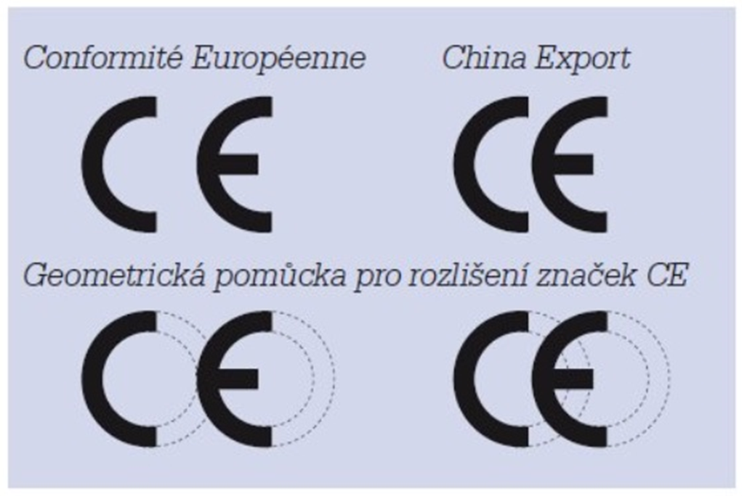
Problém 2/12
Průběh a výsledky kontrol osob nakládajících se ZP 15/55
Označení CE a CCZ jako doklad posouzení shody

Slide 24
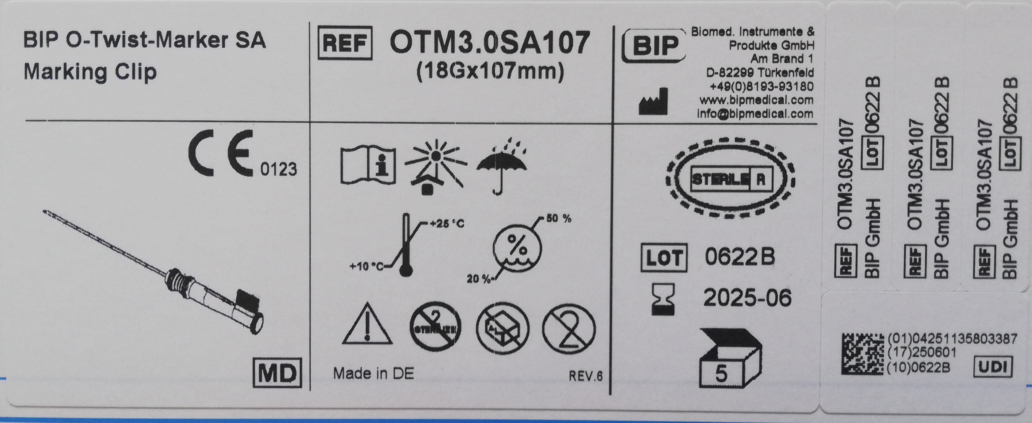
Problém 2/12
Průběh a výsledky kontrol osob nakládajících se ZP 16/55

Slide 25
Problém 2/12
Průběh a výsledky kontrol osob nakládajících se ZP 16/55

Slide 26
Problém 2/12
Průběh a výsledky kontrol osob nakládajících se ZP 16/55

Slide 27
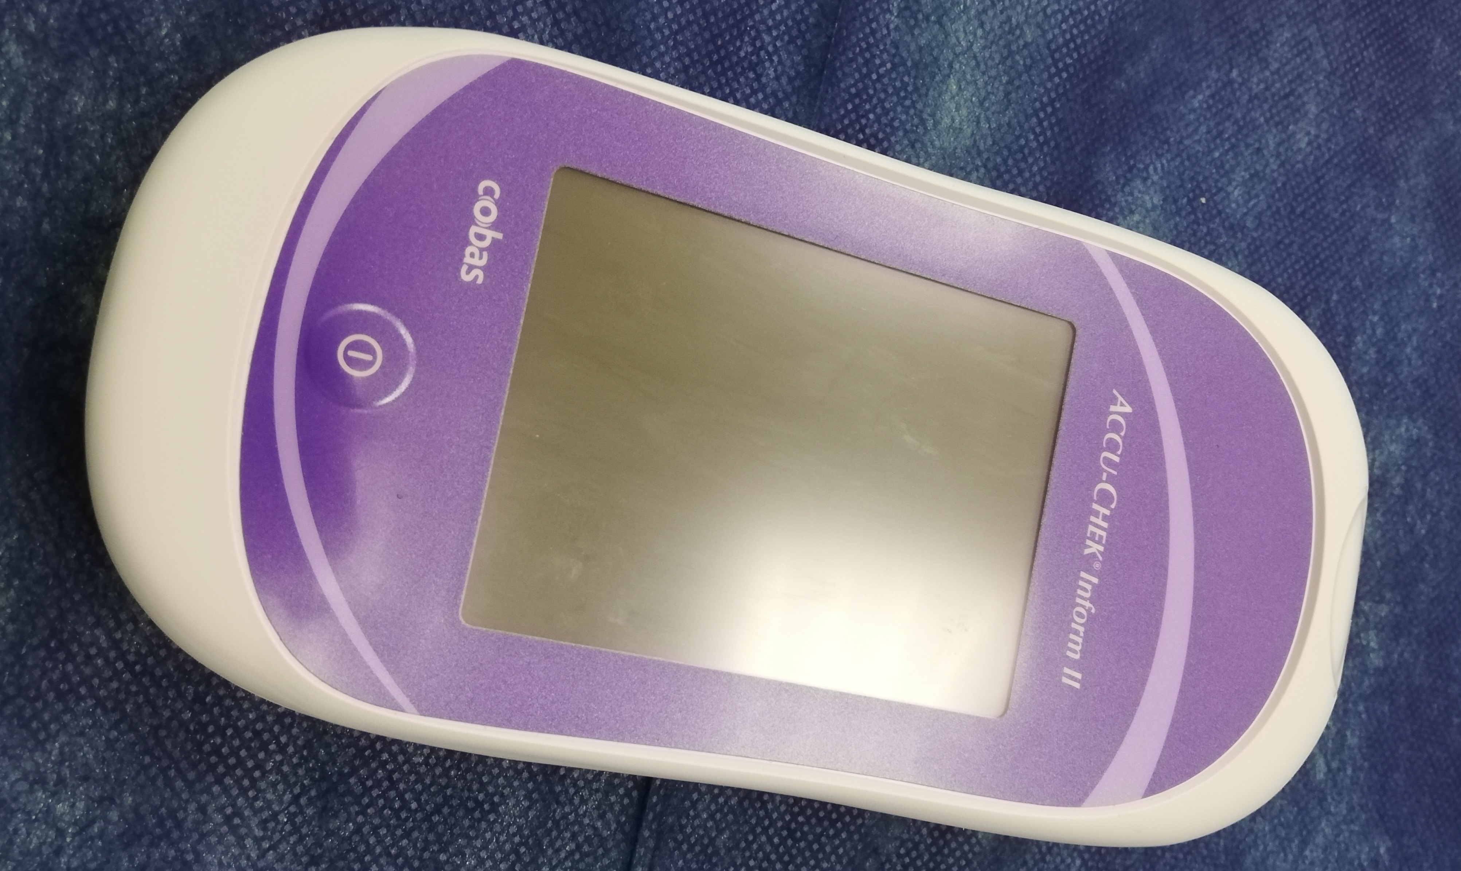
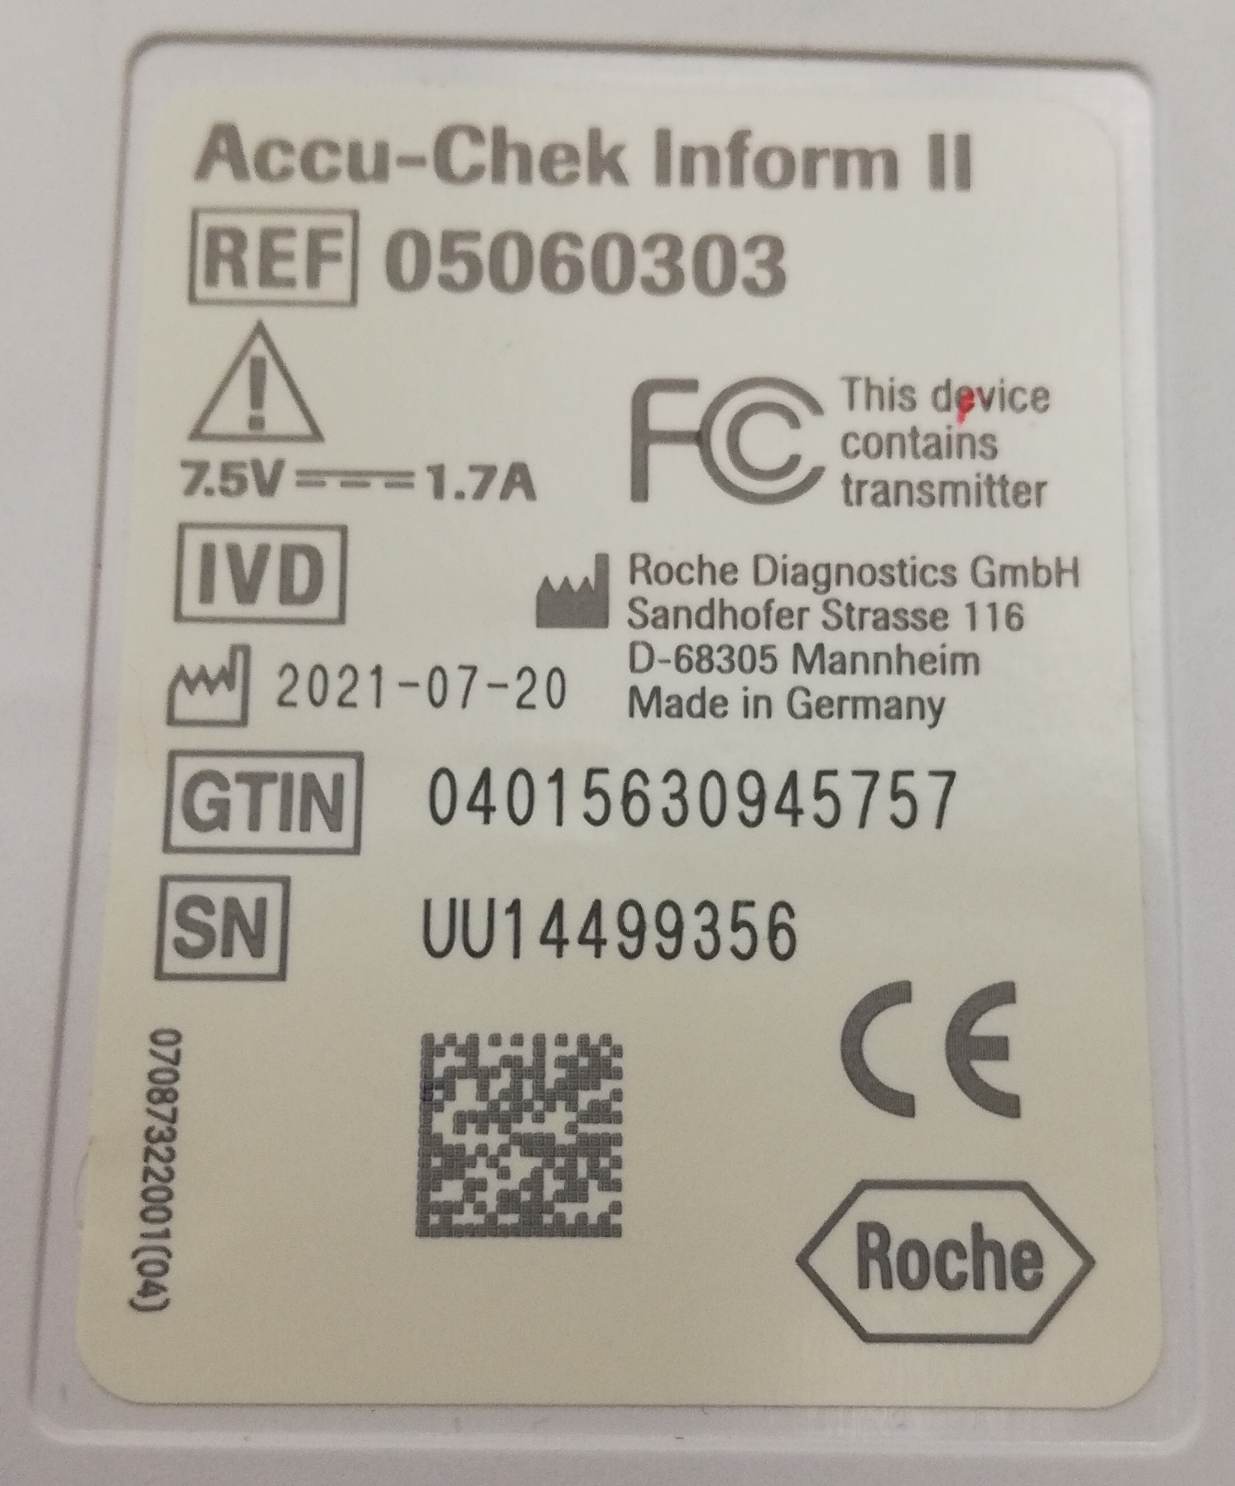
Problém 2/12
Průběh a výsledky kontrol osob nakládajících se ZP 17/55

Slide 28
Problém 2/12
Průběh a výsledky kontrol osob nakládajících se ZP 17/55

Slide 29
Problém 2/12
Průběh a výsledky kontrol osob nakládajících se ZP 17/55

Slide 30
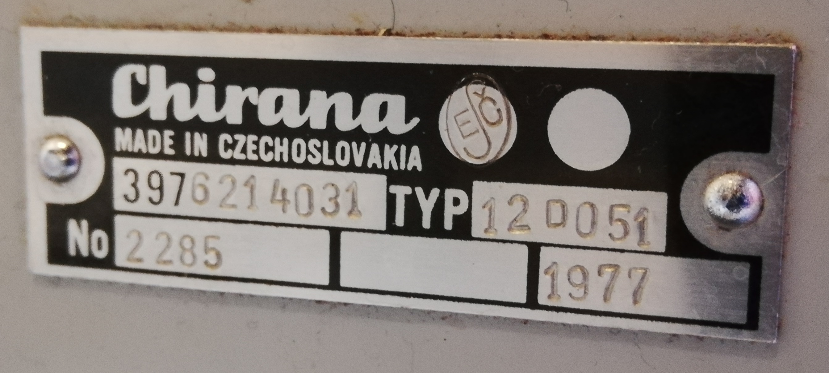
Problém 2/12
Průběh a výsledky kontrol osob nakládajících se ZP Foto 1

Slide 31
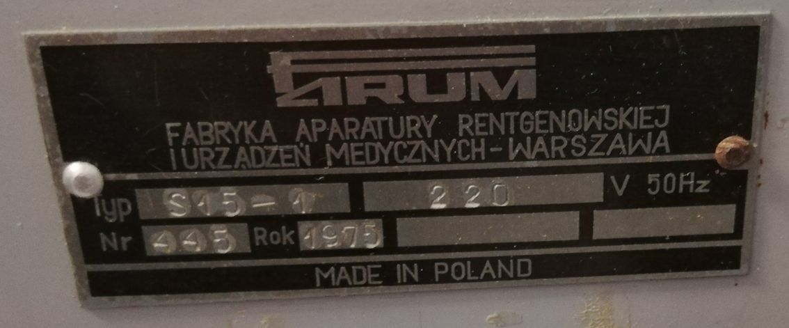
Problém 2/12
Průběh a výsledky kontrol osob nakládajících se ZP Foto 1

Slide 32
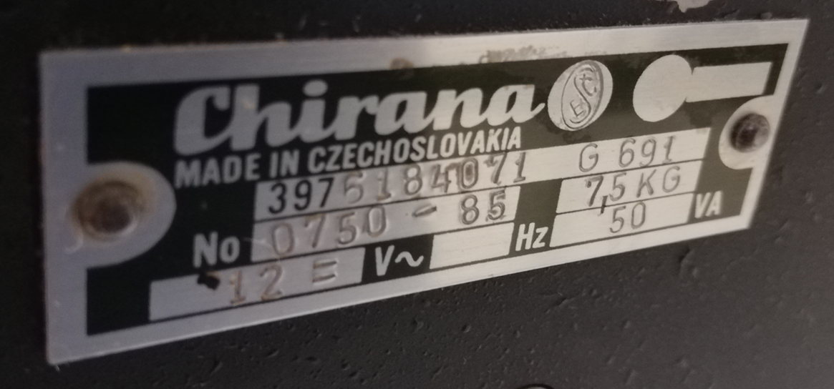
Problém 2/12
Průběh a výsledky kontrol osob nakládajících se ZP Foto 1

Slide 33
Problém 2/12
Průběh a výsledky kontrol osob nakládajících se ZP Foto 1

Slide 34
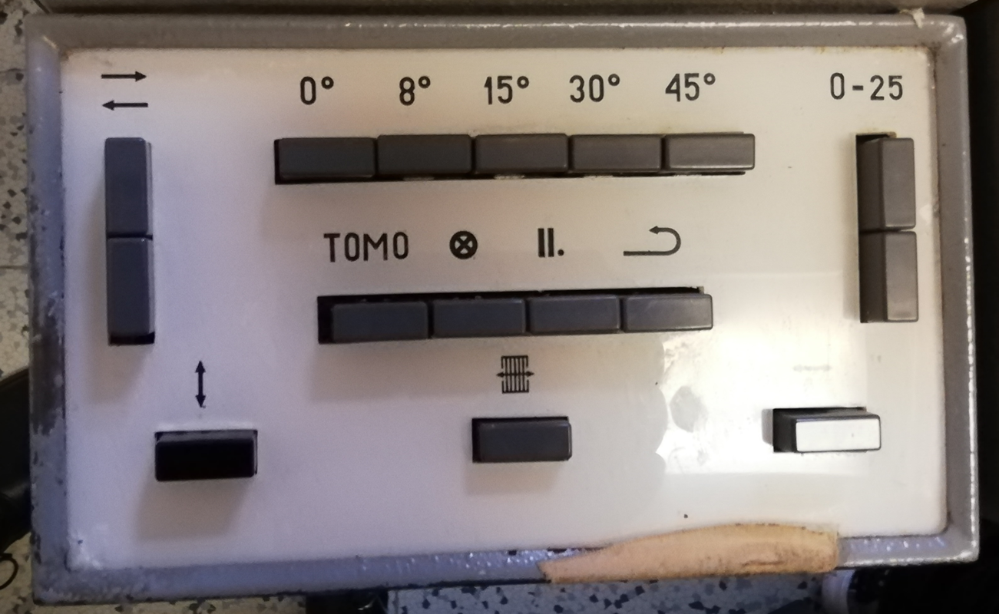
Problém 2/12
Průběh a výsledky kontrol osob nakládajících se ZP Foto 1

Slide 35
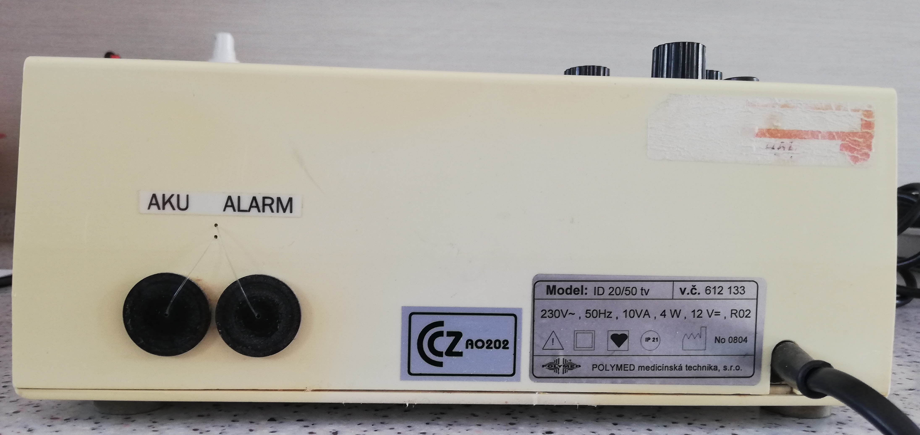
Problém 2/12
Průběh a výsledky kontrol osob nakládajících se ZP Foto 2

Slide 36
Problém 2/12
Průběh a výsledky kontrol osob nakládajících se ZP Foto 2

Slide 37
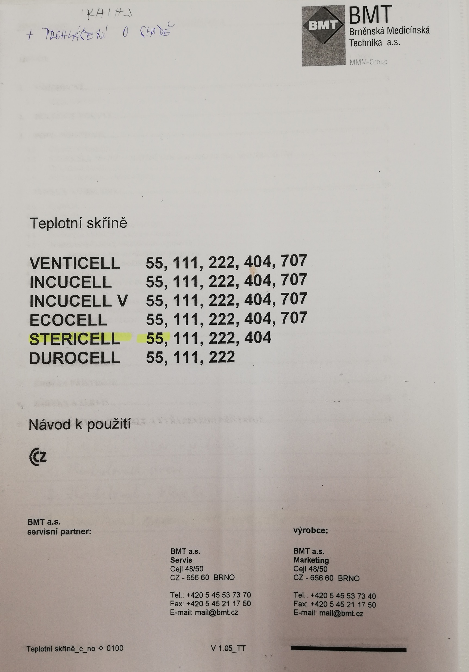
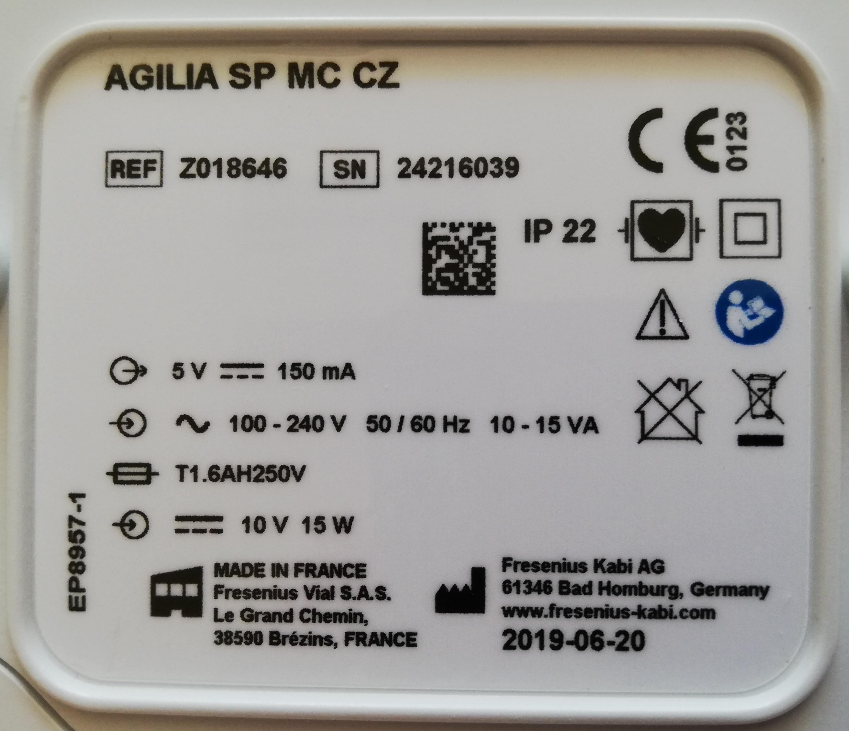
Problém 2/12
Průběh a výsledky kontrol osob nakládajících se ZP Foto 3

Slide 38
Problém 2/12
Průběh a výsledky kontrol osob nakládajících se ZP Foto 3

Slide 39
Problém 2/12
Průběh a výsledky kontrol osob nakládajících se ZP Foto 3

Slide 40
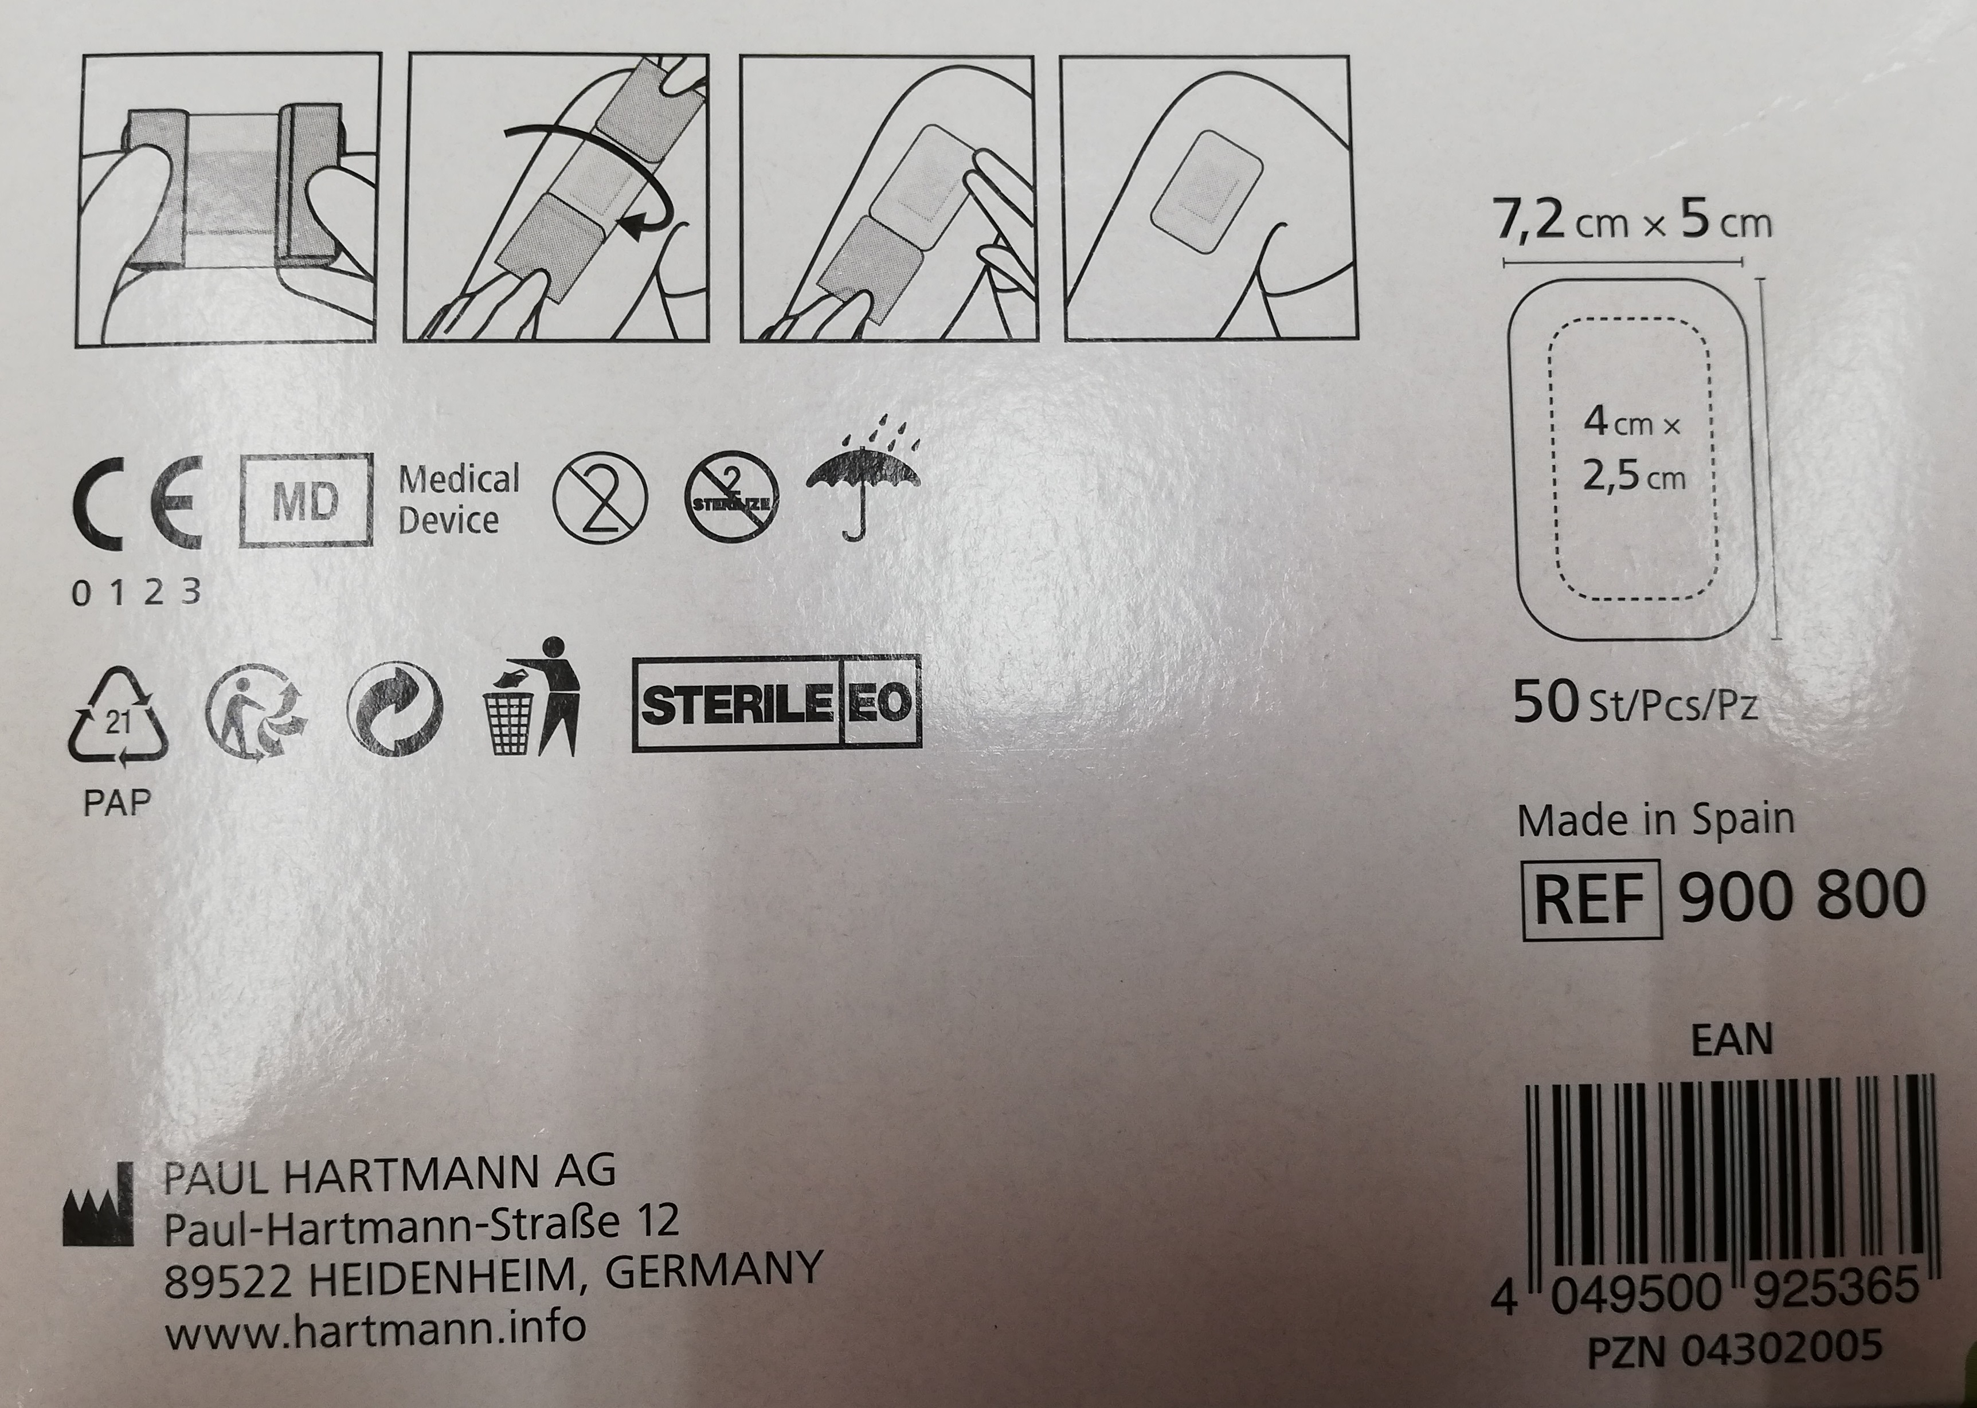
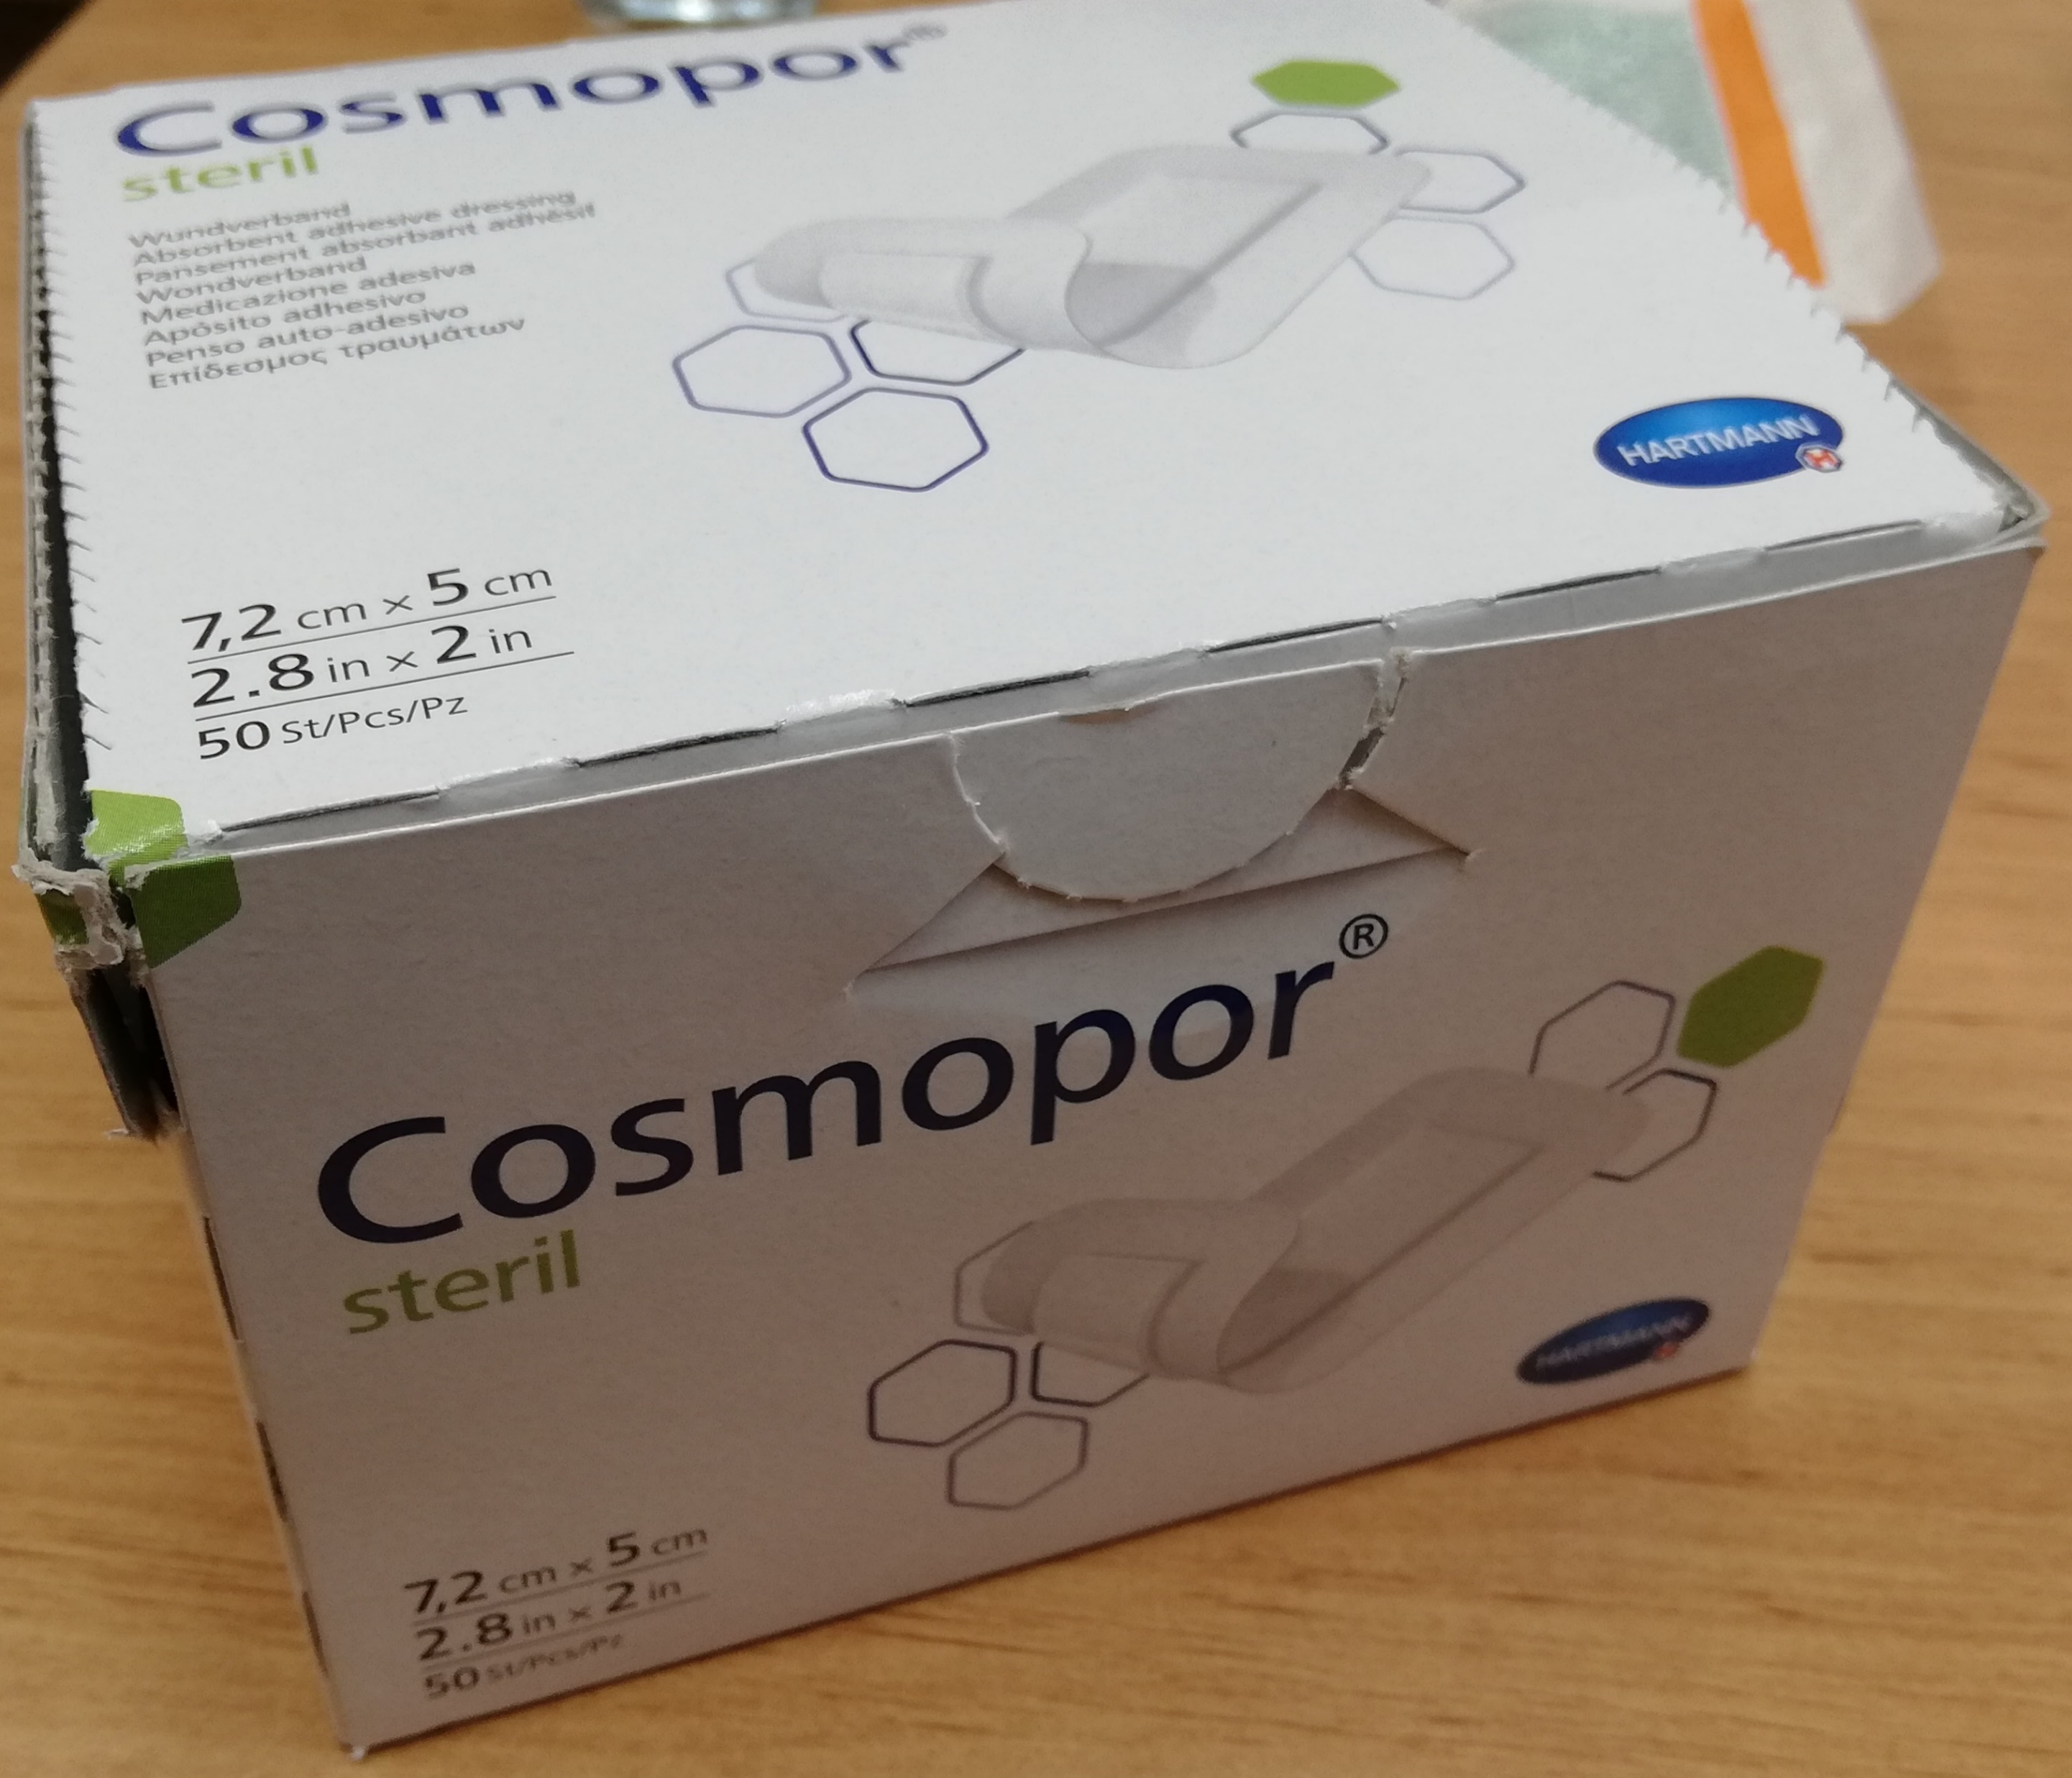
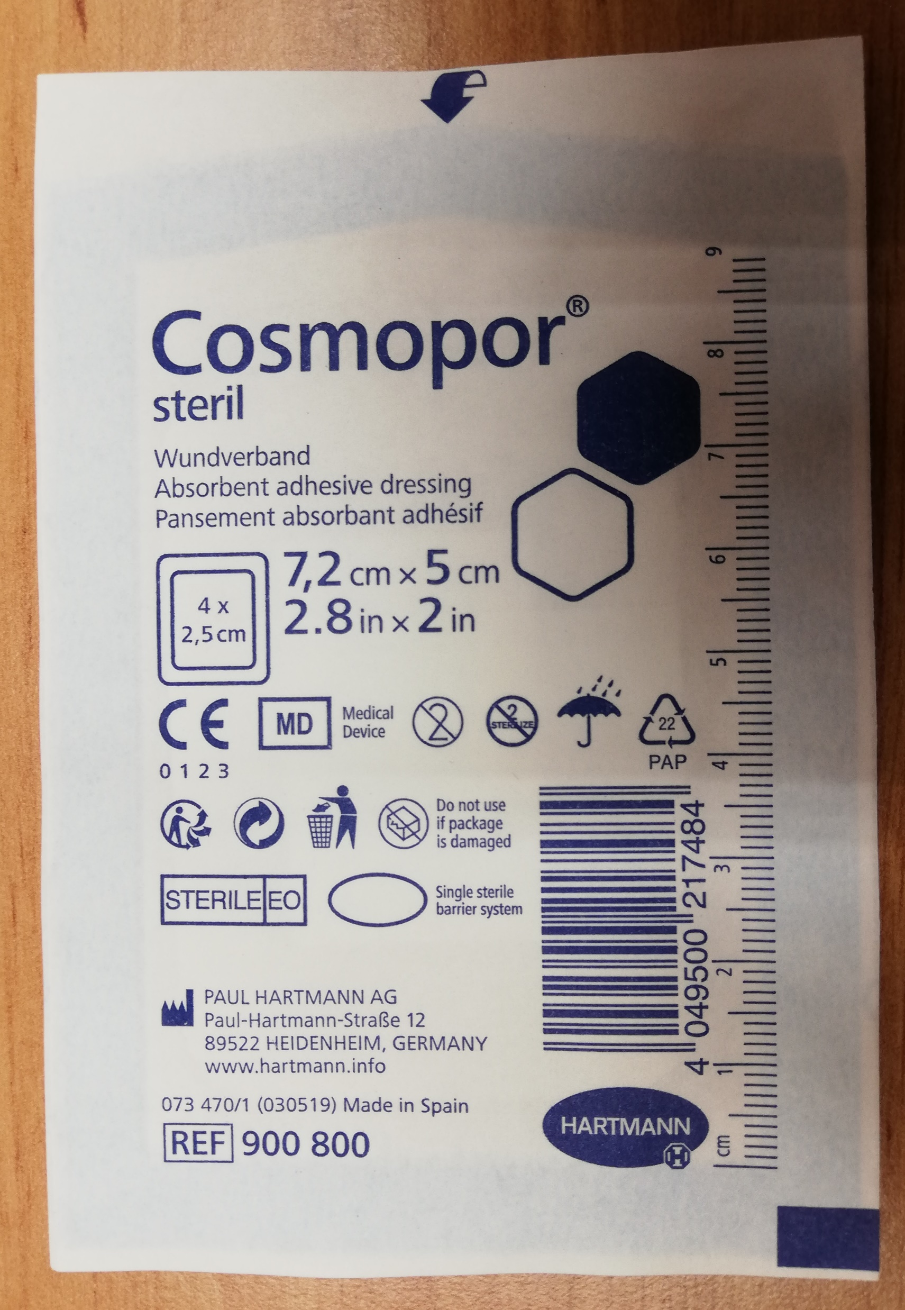
Problém 2/12
Průběh a výsledky kontrol osob nakládajících se ZP Foto 4

Slide 41
Problém 2/12
Průběh a výsledky kontrol osob nakládajících se ZP Foto 4

Slide 42
Problém 2/12
Průběh a výsledky kontrol osob nakládajících se ZP Foto 4

Slide 43
Problém 2/12
Průběh a výsledky kontrol osob nakládajících se ZP Foto 4

Slide 44
Problém 2/12
Průběh a výsledky kontrol osob nakládajících se ZP Foto 4

Slide 45
Problém 3/12
Průběh a výsledky kontrol osob nakládajících se ZP 18/55
Problém č. 3 – Určený účel
Z 375/2022 § 39 Povinnosti poskytovatele zdravotních služeb při používání prostředku
(1) Poskytovatel zdravotních služeb je povinen zajistit, aby
a) prostředek byl používán v souladu s pokyny výrobce…
N 2017/745 čl. 5 Uvedení na trh a uvedení do provozu
1. Prostředek může být uveden na trh nebo do provozu pouze tehdy, pokud splňuje požadavky tohoto nařízení, a to za předpokladu, že je řádně dodán a správně instalován, udržován a používán v souladu se svým určeným účelem.

Slide 46
Problém 3/12
Průběh a výsledky kontrol osob nakládajících se ZP 18/55
Problém č. 3 – Určený účel
Z 375/2022 § 39 Povinnosti poskytovatele zdravotních služeb při používání prostředku
(1) Poskytovatel zdravotních služeb je povinen zajistit, aby
a) prostředek byl používán v souladu s pokyny výrobce…
N 2017/745 čl. 5 Uvedení na trh a uvedení do provozu
1. Prostředek může být uveden na trh nebo do provozu pouze tehdy, pokud splňuje požadavky tohoto nařízení, a to za předpokladu, že je řádně dodán a správně instalován, udržován a používán v souladu se svým určeným účelem.

Slide 47
Problém 3/12
Průběh a výsledky kontrol osob nakládajících se ZP 18/55
Problém č. 3 – Určený účel
Z 375/2022 § 39 Povinnosti poskytovatele zdravotních služeb při používání prostředku
(1) Poskytovatel zdravotních služeb je povinen zajistit, aby
a) prostředek byl používán v souladu s pokyny výrobce…
N 2017/745 čl. 5 Uvedení na trh a uvedení do provozu
1. Prostředek může být uveden na trh nebo do provozu pouze tehdy, pokud splňuje požadavky tohoto nařízení, a to za předpokladu, že je řádně dodán a správně instalován, udržován a používán v souladu se svým určeným účelem.

Slide 48
Problém 3/12
Průběh a výsledky kontrol osob nakládajících se ZP 19/55
Určený účel definuje výrobce
Např. POCT glukometr – prodejní tvrzení DIS „pro sebetestování“ vs. určený účel VYR „pouze pro profesionální užití“ (Point Of Care Testing – požadavek profesionální periodické kalibrace a komunikace s nemocničním LIS)
Často z důvodů ekonomických POS nakupuje za nejnižší cenu (tonometry, glukometry) v rámci výběrového řízení !!! ALE !!! určený účel VYR uvádí např. „pouze pro domácí laické použití“ nebo „není určeno pro použití v klinické praxi nebo ambulantní péči“

Slide 49
Problém 3/12
Průběh a výsledky kontrol osob nakládajících se ZP 19/55
Určený účel definuje výrobce
Např. POCT glukometr – prodejní tvrzení DIS „pro sebetestování“ vs. určený účel VYR „pouze pro profesionální užití“ (Point Of Care Testing – požadavek profesionální periodické kalibrace a komunikace s nemocničním LIS)
Často z důvodů ekonomických POS nakupuje za nejnižší cenu (tonometry, glukometry) v rámci výběrového řízení !!! ALE !!! určený účel VYR uvádí např. „pouze pro domácí laické použití“ nebo „není určeno pro použití v klinické praxi nebo ambulantní péči“

Slide 50
Problém 4/12
Průběh a výsledky kontrol osob nakládajících se ZP 20/55
Problém č. 4 – Nabývací doklad
Informace o datu pořízení resp. uvedení do provozu = datum vzniku povinností POS (důležitá důkazní informace)
Dokladem může být např.
faktura
dodací list
paragon
kupní smlouva
zápůjční smlouva
darovací smlouva
převod majetku atp.

Slide 51
Problém 5/12
Průběh a výsledky kontrol osob nakládajících se ZP 21/55
Problém č. 5 – Návod k použití
Z 375/2022 § 39 Povinnosti poskytovatele zdravotních služeb při používání prostředku
(2) Poskytovatel zdravotních služeb nesmí používat prostředek při poskytování zdravotních služeb, jestliže se jedná o případy uvedené v § 38 odst. 1. Dále nesmí poskytovatel zdravotních služeb používat prostředek při poskytování zdravotních služeb v případě, že nemá k dispozici návod k použití v českém jazyce; to neplatí, pokud se jedná o zdravotnický prostředek rizikové třídy I nebo IIa nebo diagnostický zdravotnický prostředek in vitro, u něhož výrobce stanovil, že návod není třeba pro bezpečné používání prostředku.

Slide 52
Problém 5/12
Průběh a výsledky kontrol osob nakládajících se ZP 21/55
Problém č. 5 – Návod k použití
Z 375/2022 § 39 Povinnosti poskytovatele zdravotních služeb při používání prostředku
(2) Poskytovatel zdravotních služeb nesmí používat prostředek při poskytování zdravotních služeb, jestliže se jedná o případy uvedené v § 38 odst. 1. Dále nesmí poskytovatel zdravotních služeb používat prostředek při poskytování zdravotních služeb v případě, že nemá k dispozici návod k použití v českém jazyce; to neplatí, pokud se jedná o zdravotnický prostředek rizikové třídy I nebo IIa nebo diagnostický zdravotnický prostředek in vitro, u něhož výrobce stanovil, že návod není třeba pro bezpečné používání prostředku.

Slide 53
Problém 5/12
Průběh a výsledky kontrol osob nakládajících se ZP 22/55
Návod k ZP
pokud jej VYR vydal (pro rizikovou třídu I a IIa nemusí – vodítkem je vyobrazený piktogram)
smí být pouze v ČJ
vždy aktuální verze musí být všem uživatelům k dispozici (včetně nových sw verzí)
znát návod před zakoupením ZP – především u výběrových řízení
Slovo výrobce je „zákon“ (pouze pokud VYR povinnost nedefinoval, platí zákonné normy)
Důležité informace
určený účel
povinnost INS
perioda BTK
povinné vs. kompatibilní příslušenství
uživatelská údržba
životnost/EXP
další důležité/bezpečnostní informace

Slide 54
Problém 5/12
Průběh a výsledky kontrol osob nakládajících se ZP 22/55
Návod k ZP
pokud jej VYR vydal (pro rizikovou třídu I a IIa nemusí – vodítkem je vyobrazený piktogram)
smí být pouze v ČJ
vždy aktuální verze musí být všem uživatelům k dispozici (včetně nových sw verzí)
znát návod před zakoupením ZP – především u výběrových řízení
Slovo výrobce je „zákon“ (pouze pokud VYR povinnost nedefinoval, platí zákonné normy)
Důležité informace
určený účel
povinnost INS
perioda BTK
povinné vs. kompatibilní příslušenství
uživatelská údržba
životnost/EXP
další důležité/bezpečnostní informace

Slide 55
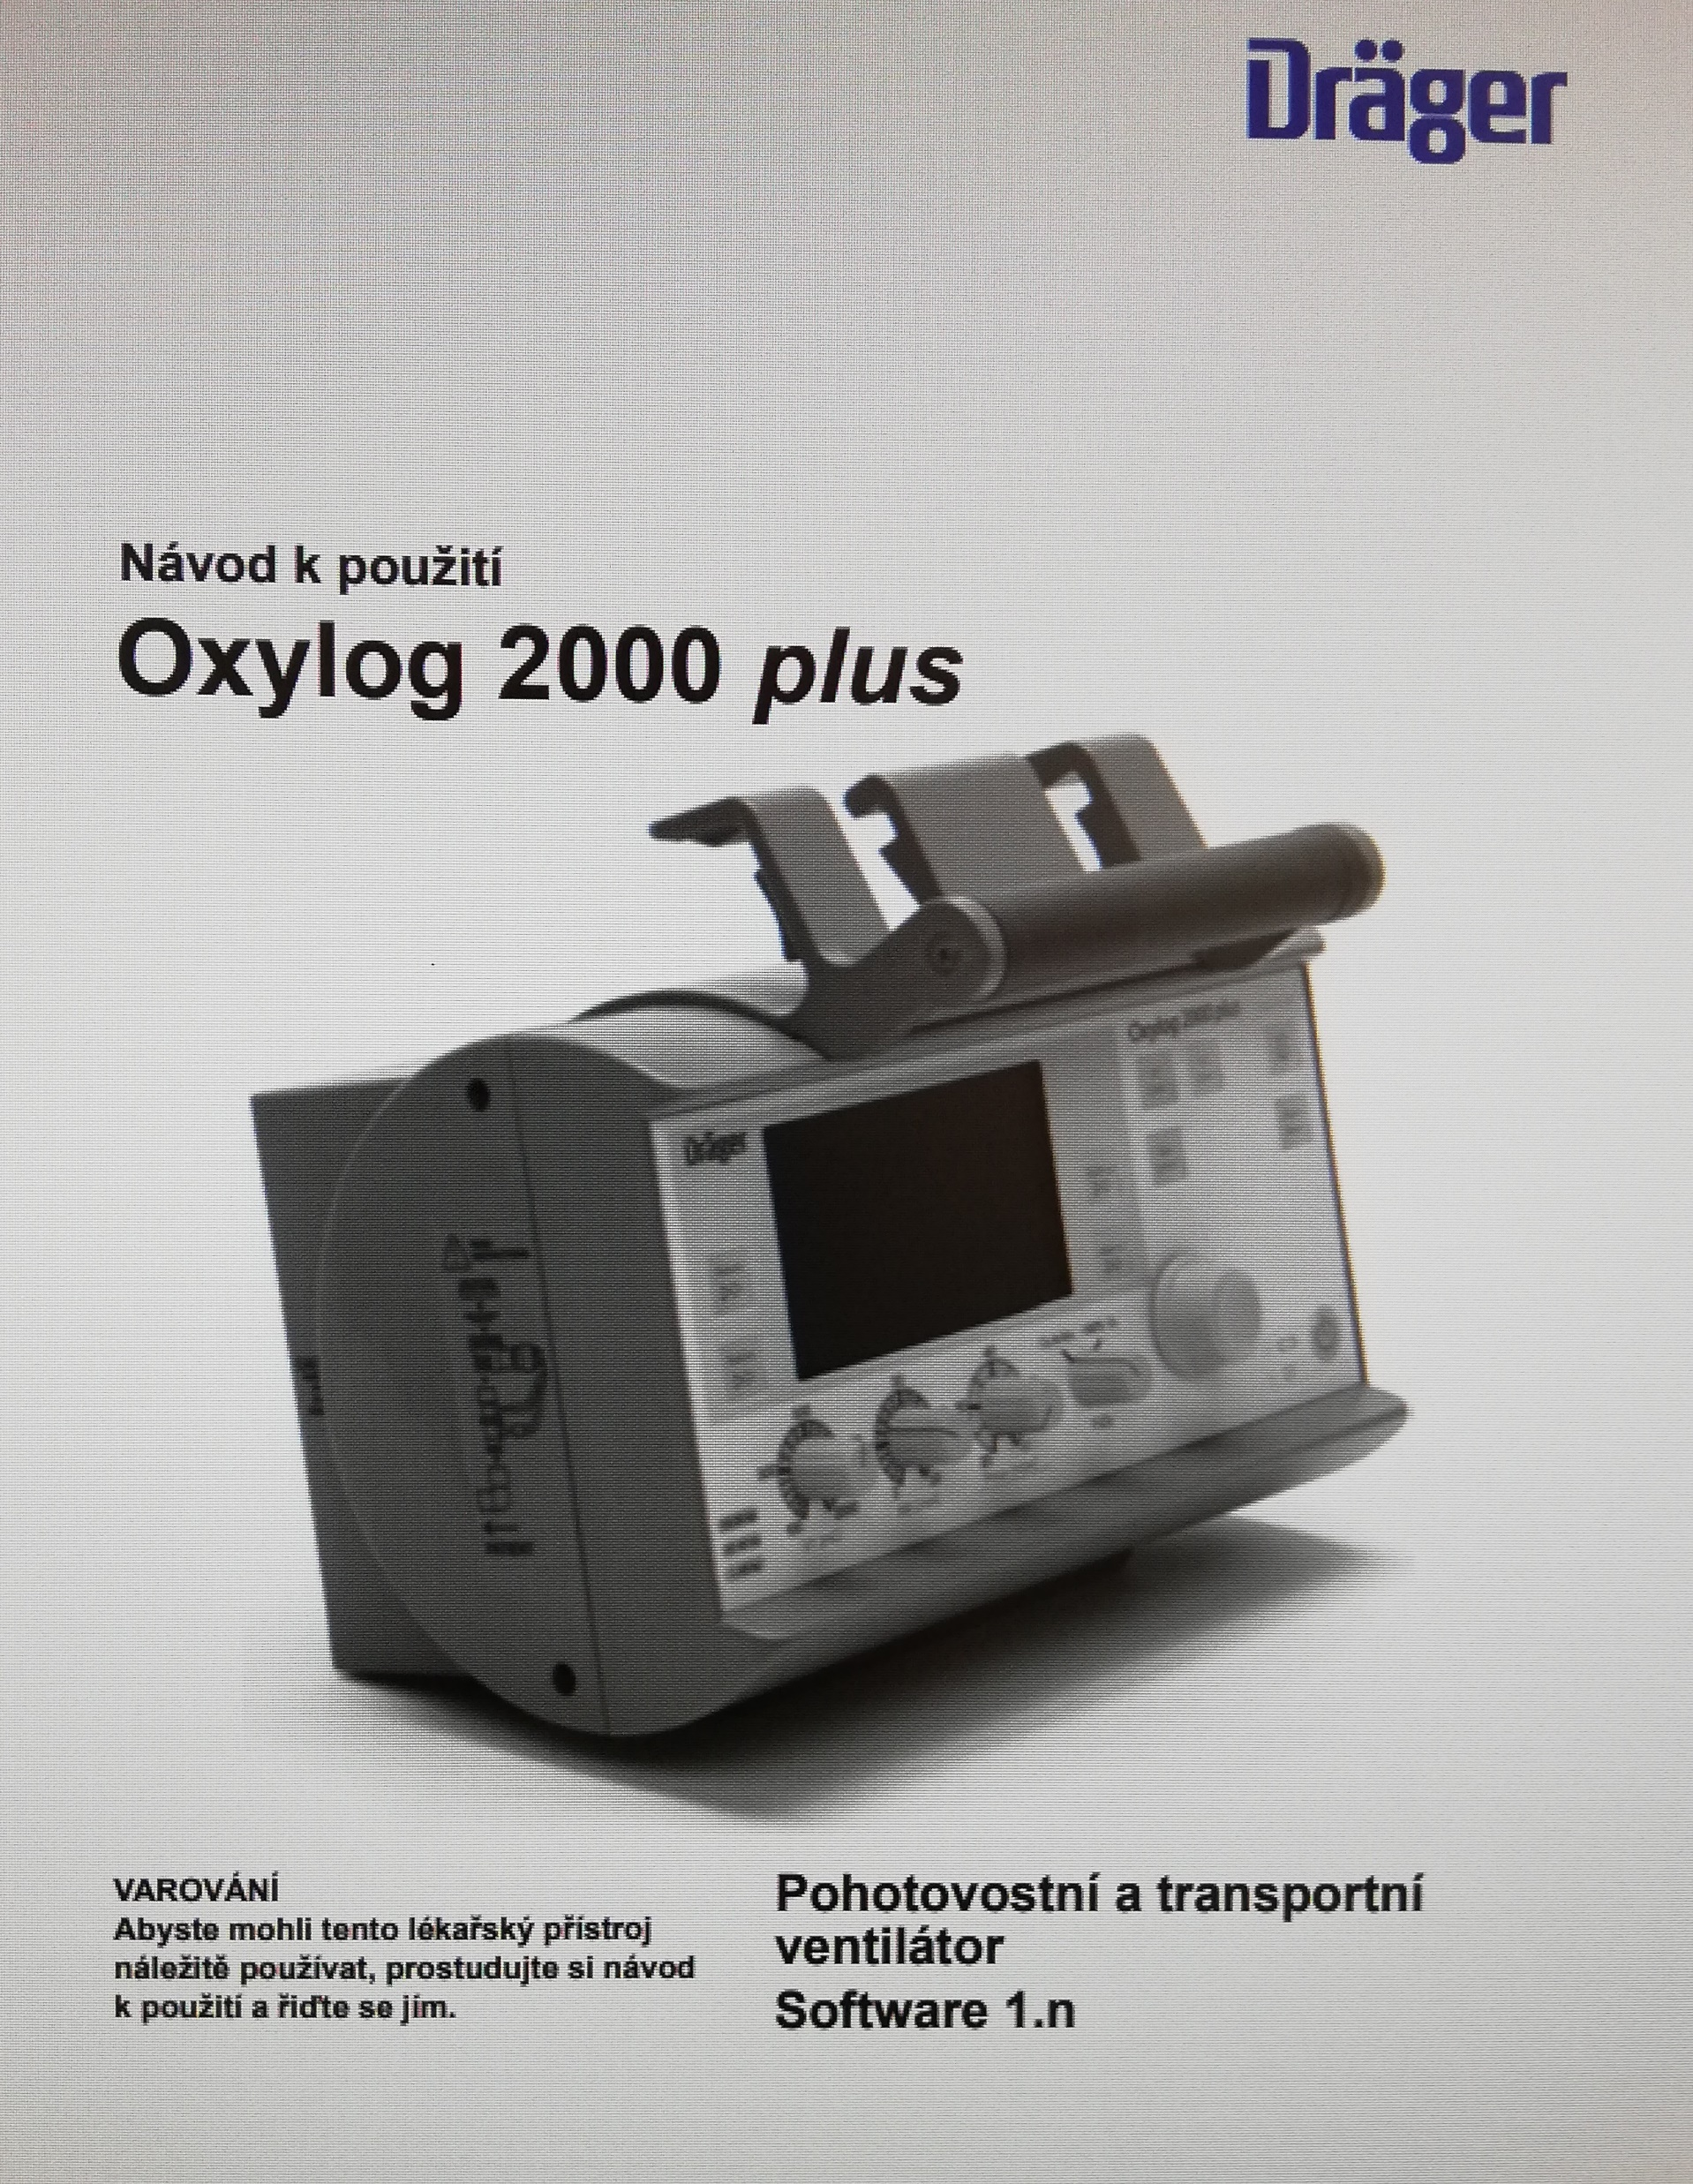
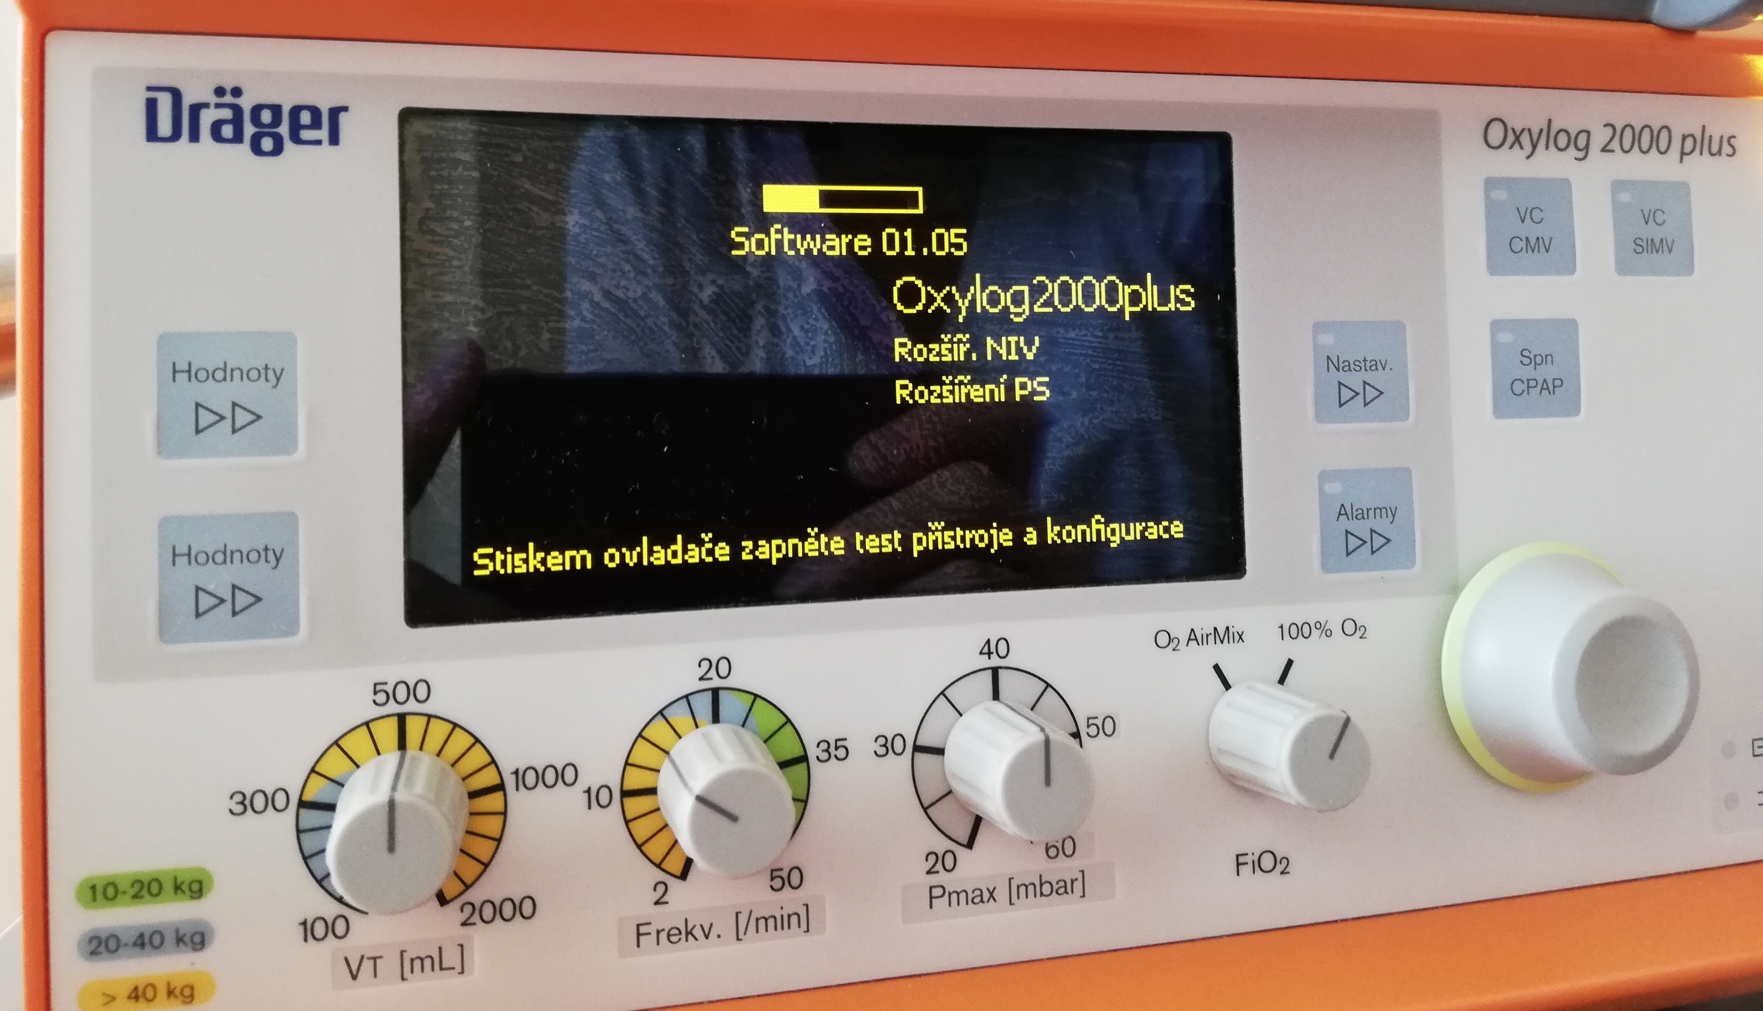
Problém 5/12
Průběh a výsledky kontrol osob nakládajících se ZP Foto 5

Slide 56
Problém 5/12
Průběh a výsledky kontrol osob nakládajících se ZP Foto 5

Slide 57
Problém 5/12
Průběh a výsledky kontrol osob nakládajících se ZP Foto 5

Slide 58
Problém 5/12
Průběh a výsledky kontrol osob nakládajících se ZP 23/55
Návod k ZP
„Management návodů“ – významné doporučení
funkční hierarchie odpovědných osob
systém správy a uložení návodů
příp. archivace návodů
funkční systém seznamování zaměstnanců („koncových uživatelů“) s návody
Extrakce důležitých informací z návodu a jejich převedení do praxe oddělení/nemocnice
Přečíst celý návod alespoň jednou! Ale kompetentní osobou!!!
Možnost efektivní motivace zaměstnance

Slide 59
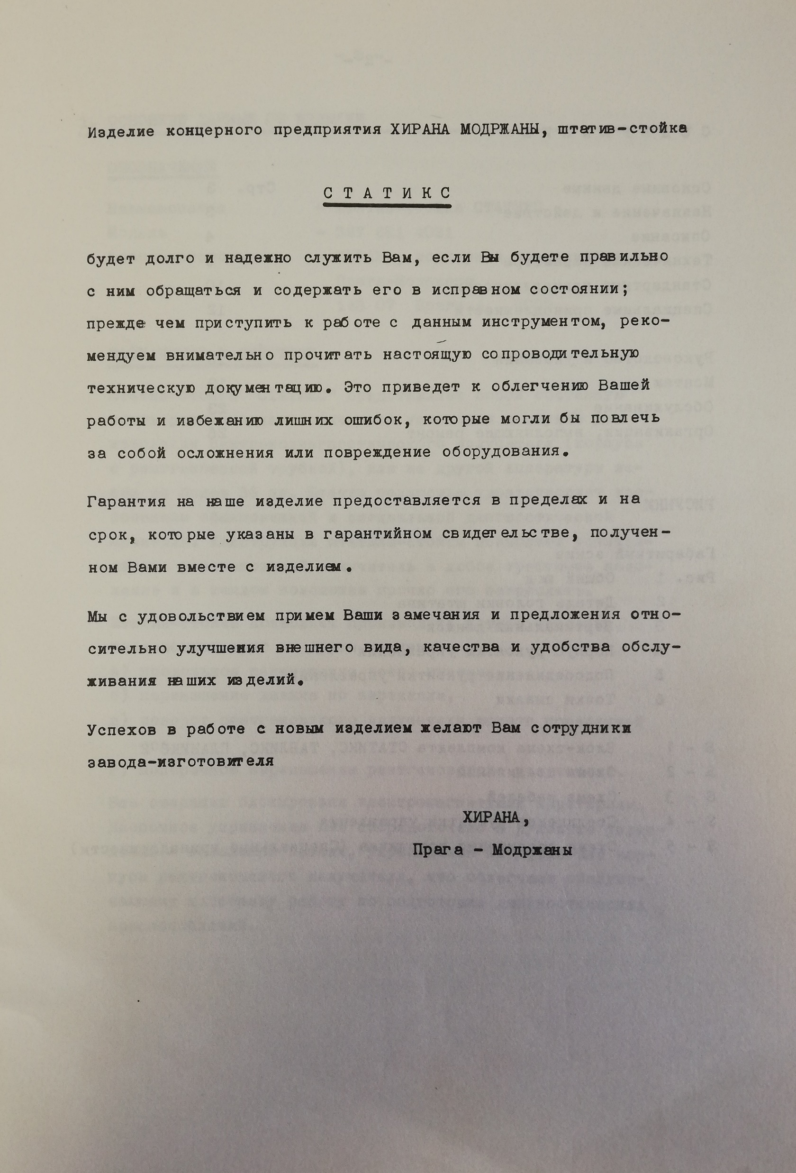
Problém 5/12
Průběh a výsledky kontrol osob nakládajících se ZP Foto 6

Slide 60
Problém 5/12
Průběh a výsledky kontrol osob nakládajících se ZP Foto 6

Slide 61
Problém 5/12
Průběh a výsledky kontrol osob nakládajících se ZP Foto 6

Slide 62
Problém 5/12
Průběh a výsledky kontrol osob nakládajících se ZP Foto 6

Slide 63
Problém 5/12
Průběh a výsledky kontrol osob nakládajících se ZP Foto 6

Slide 64
Problém 5/12
Průběh a výsledky kontrol osob nakládajících se ZP Foto 6

Slide 65
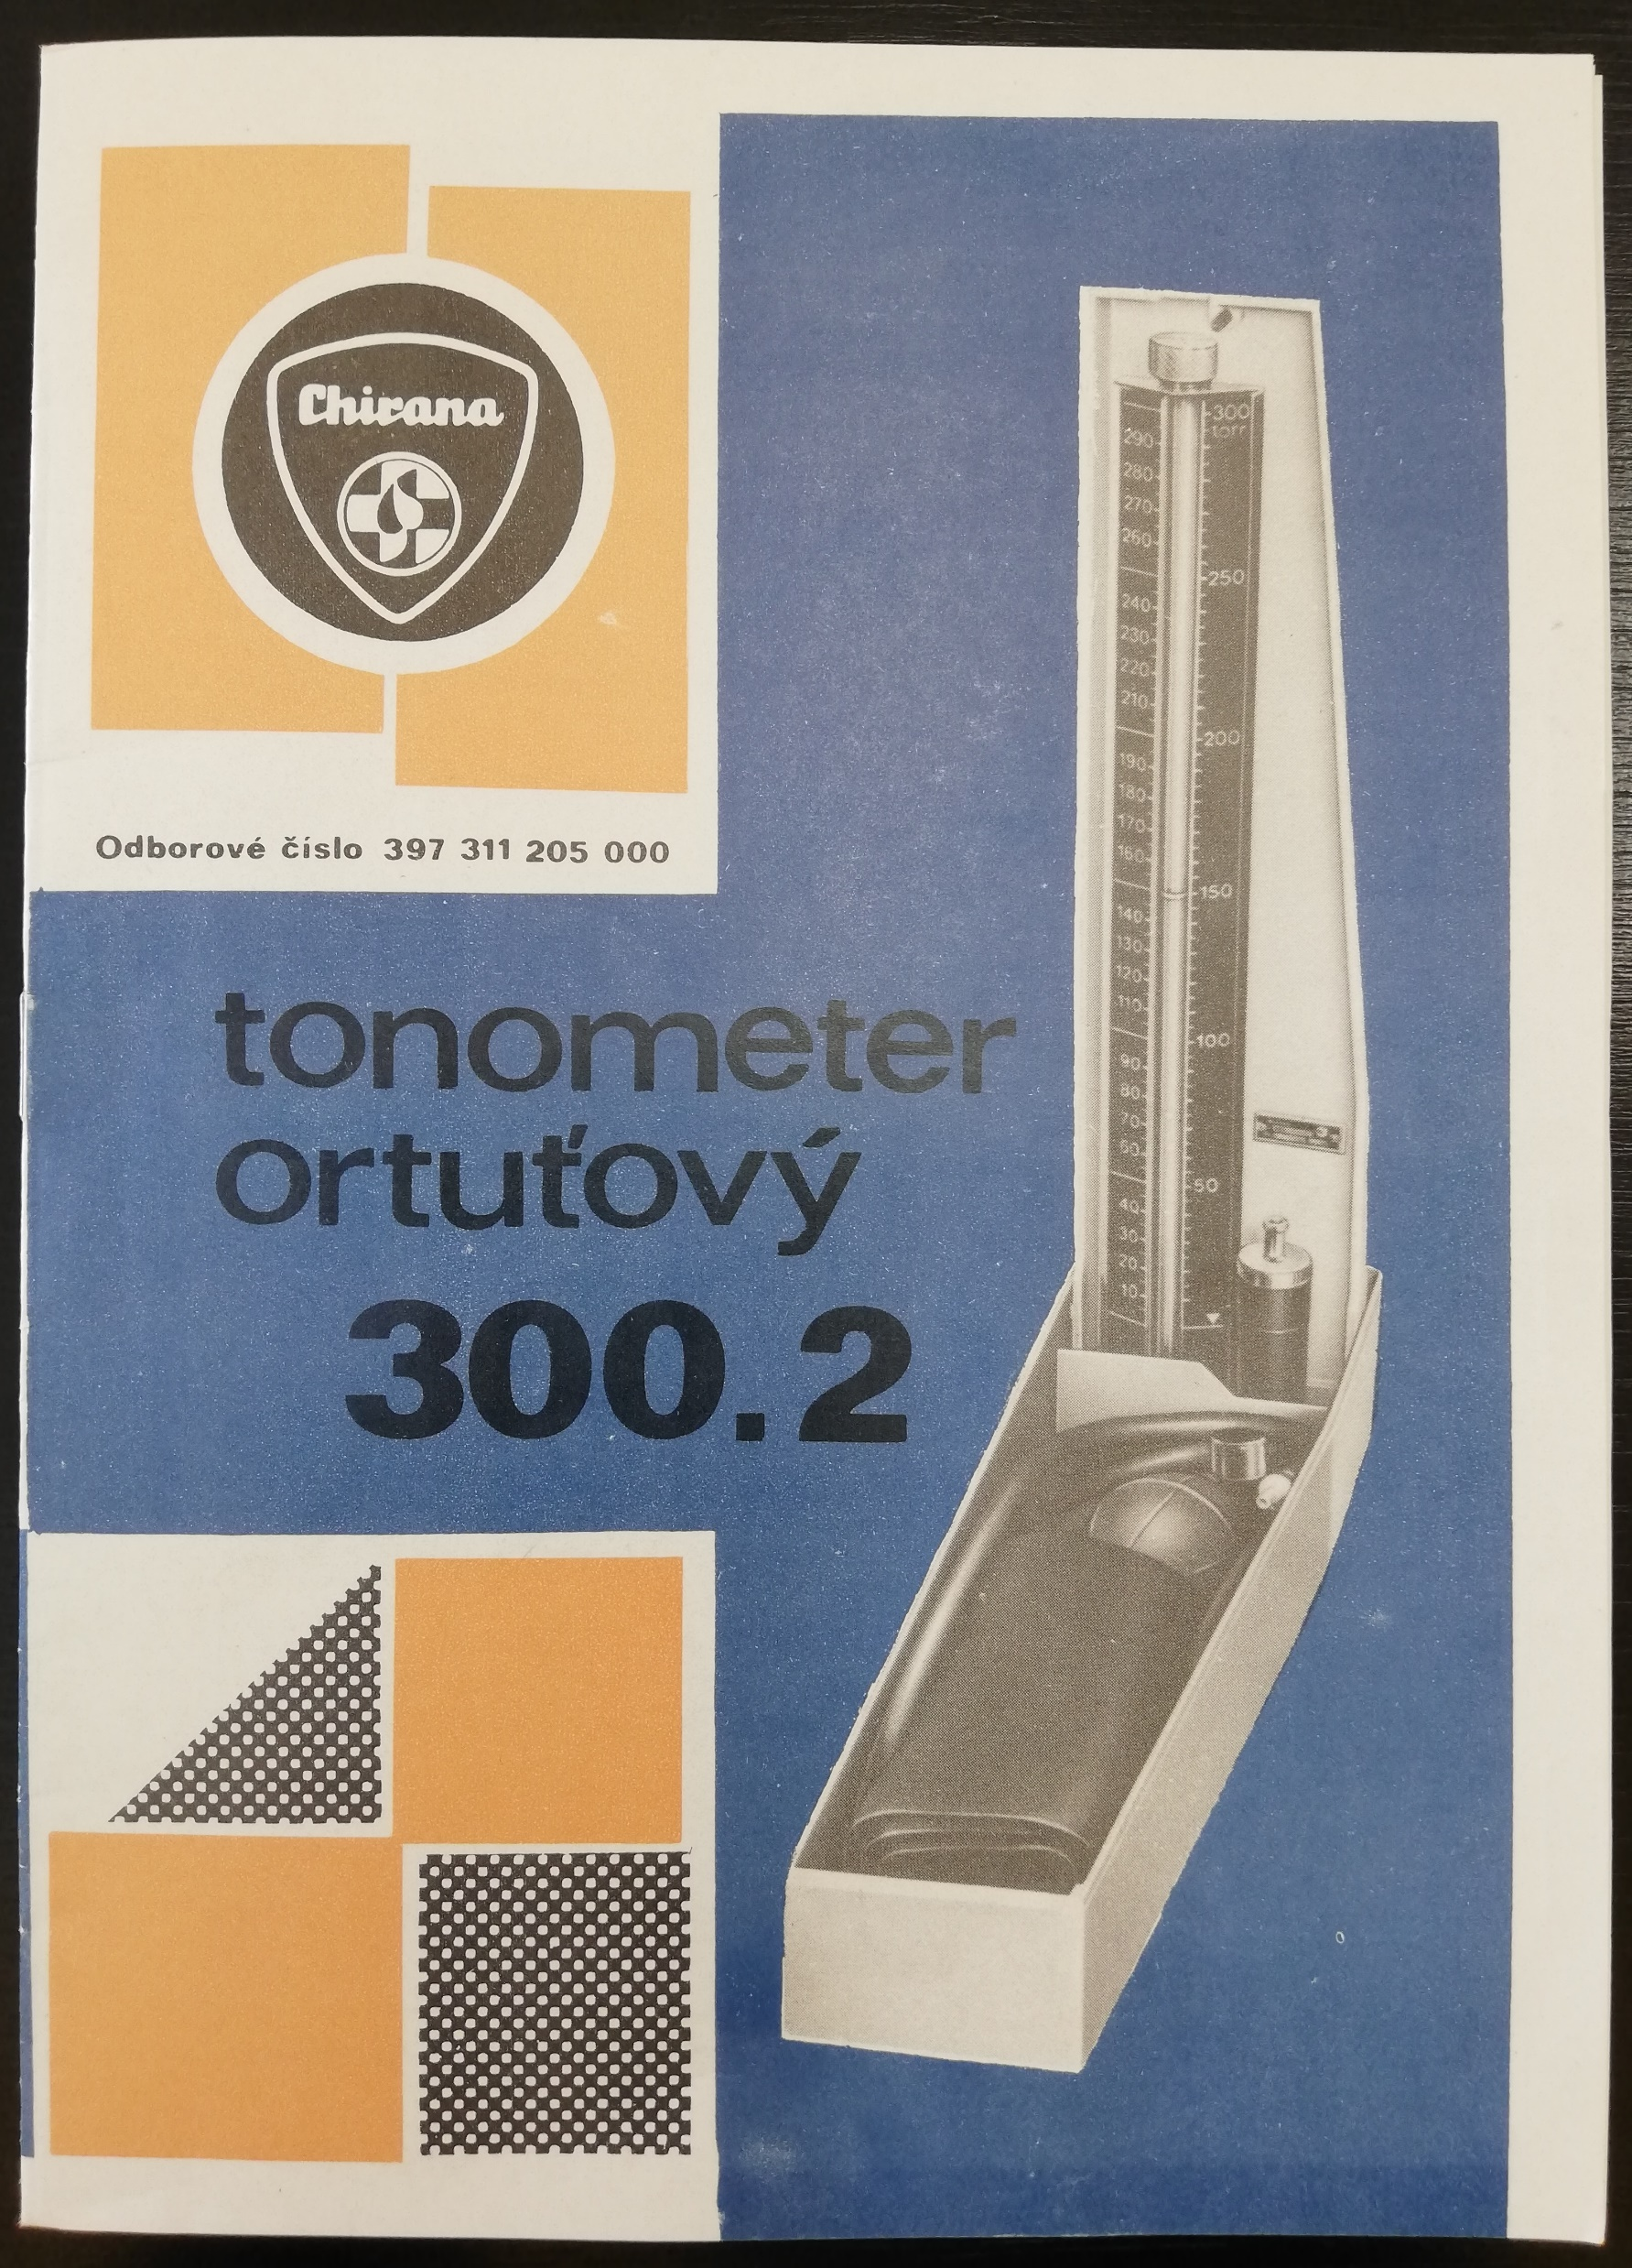
Problém 5/12
Průběh a výsledky kontrol osob nakládajících se ZP Foto 7

Slide 66
Problém 5/12
Průběh a výsledky kontrol osob nakládajících se ZP Foto 7

Slide 67
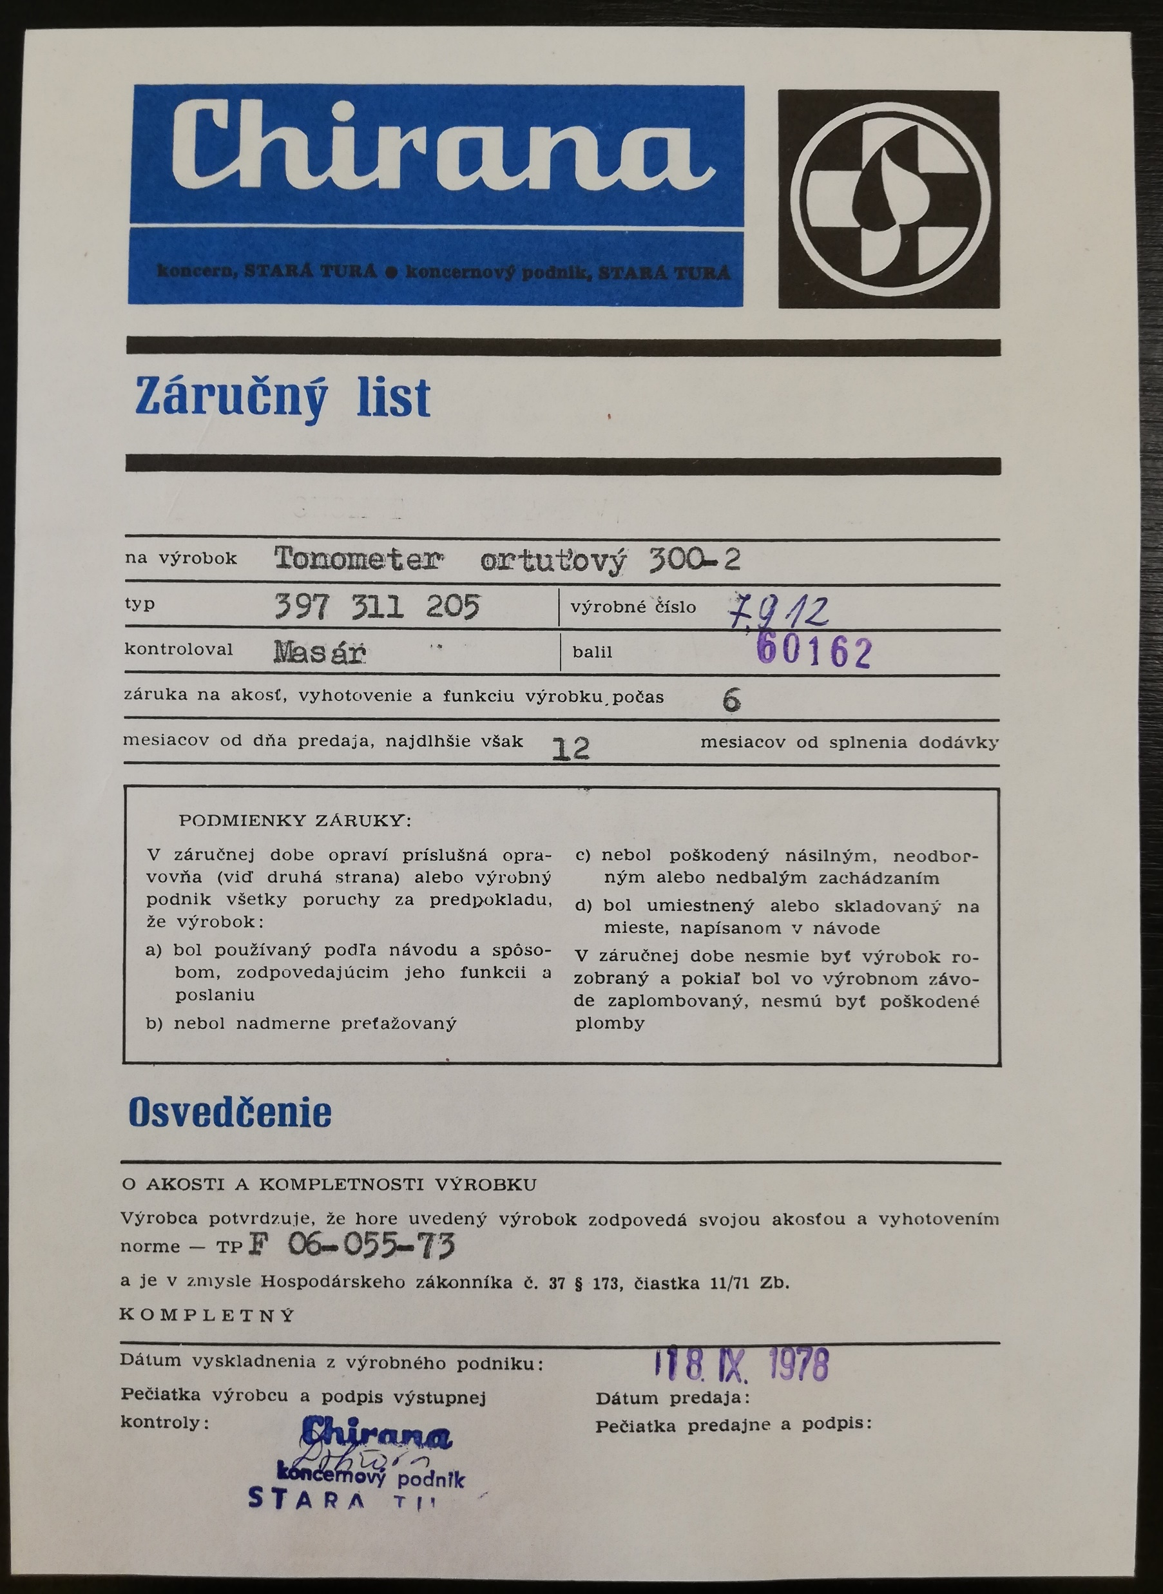
Problém 5/12
Průběh a výsledky kontrol osob nakládajících se ZP Foto 7

Slide 68
Problém 5/12
Průběh a výsledky kontrol osob nakládajících se ZP Foto 7

Slide 69
Problém 5/12
Průběh a výsledky kontrol osob nakládajících se ZP Foto 8

Slide 70
Problém 5/12
Průběh a výsledky kontrol osob nakládajících se ZP Foto 8

Slide 71
Problém 5/12
Průběh a výsledky kontrol osob nakládajících se ZP Foto 8

Slide 72
Problém 5/12
Průběh a výsledky kontrol osob nakládajících se ZP Foto 8

Slide 73
Problém 5/12
Průběh a výsledky kontrol osob nakládajících se ZP Foto 8

Slide 74
Problém 5/12
Průběh a výsledky kontrol osob nakládajících se ZP Foto 8

Slide 75
Problém 5/12
Průběh a výsledky kontrol osob nakládajících se ZP Foto 9

Slide 76
Problém 5/12
Průběh a výsledky kontrol osob nakládajících se ZP Foto 9

Slide 77
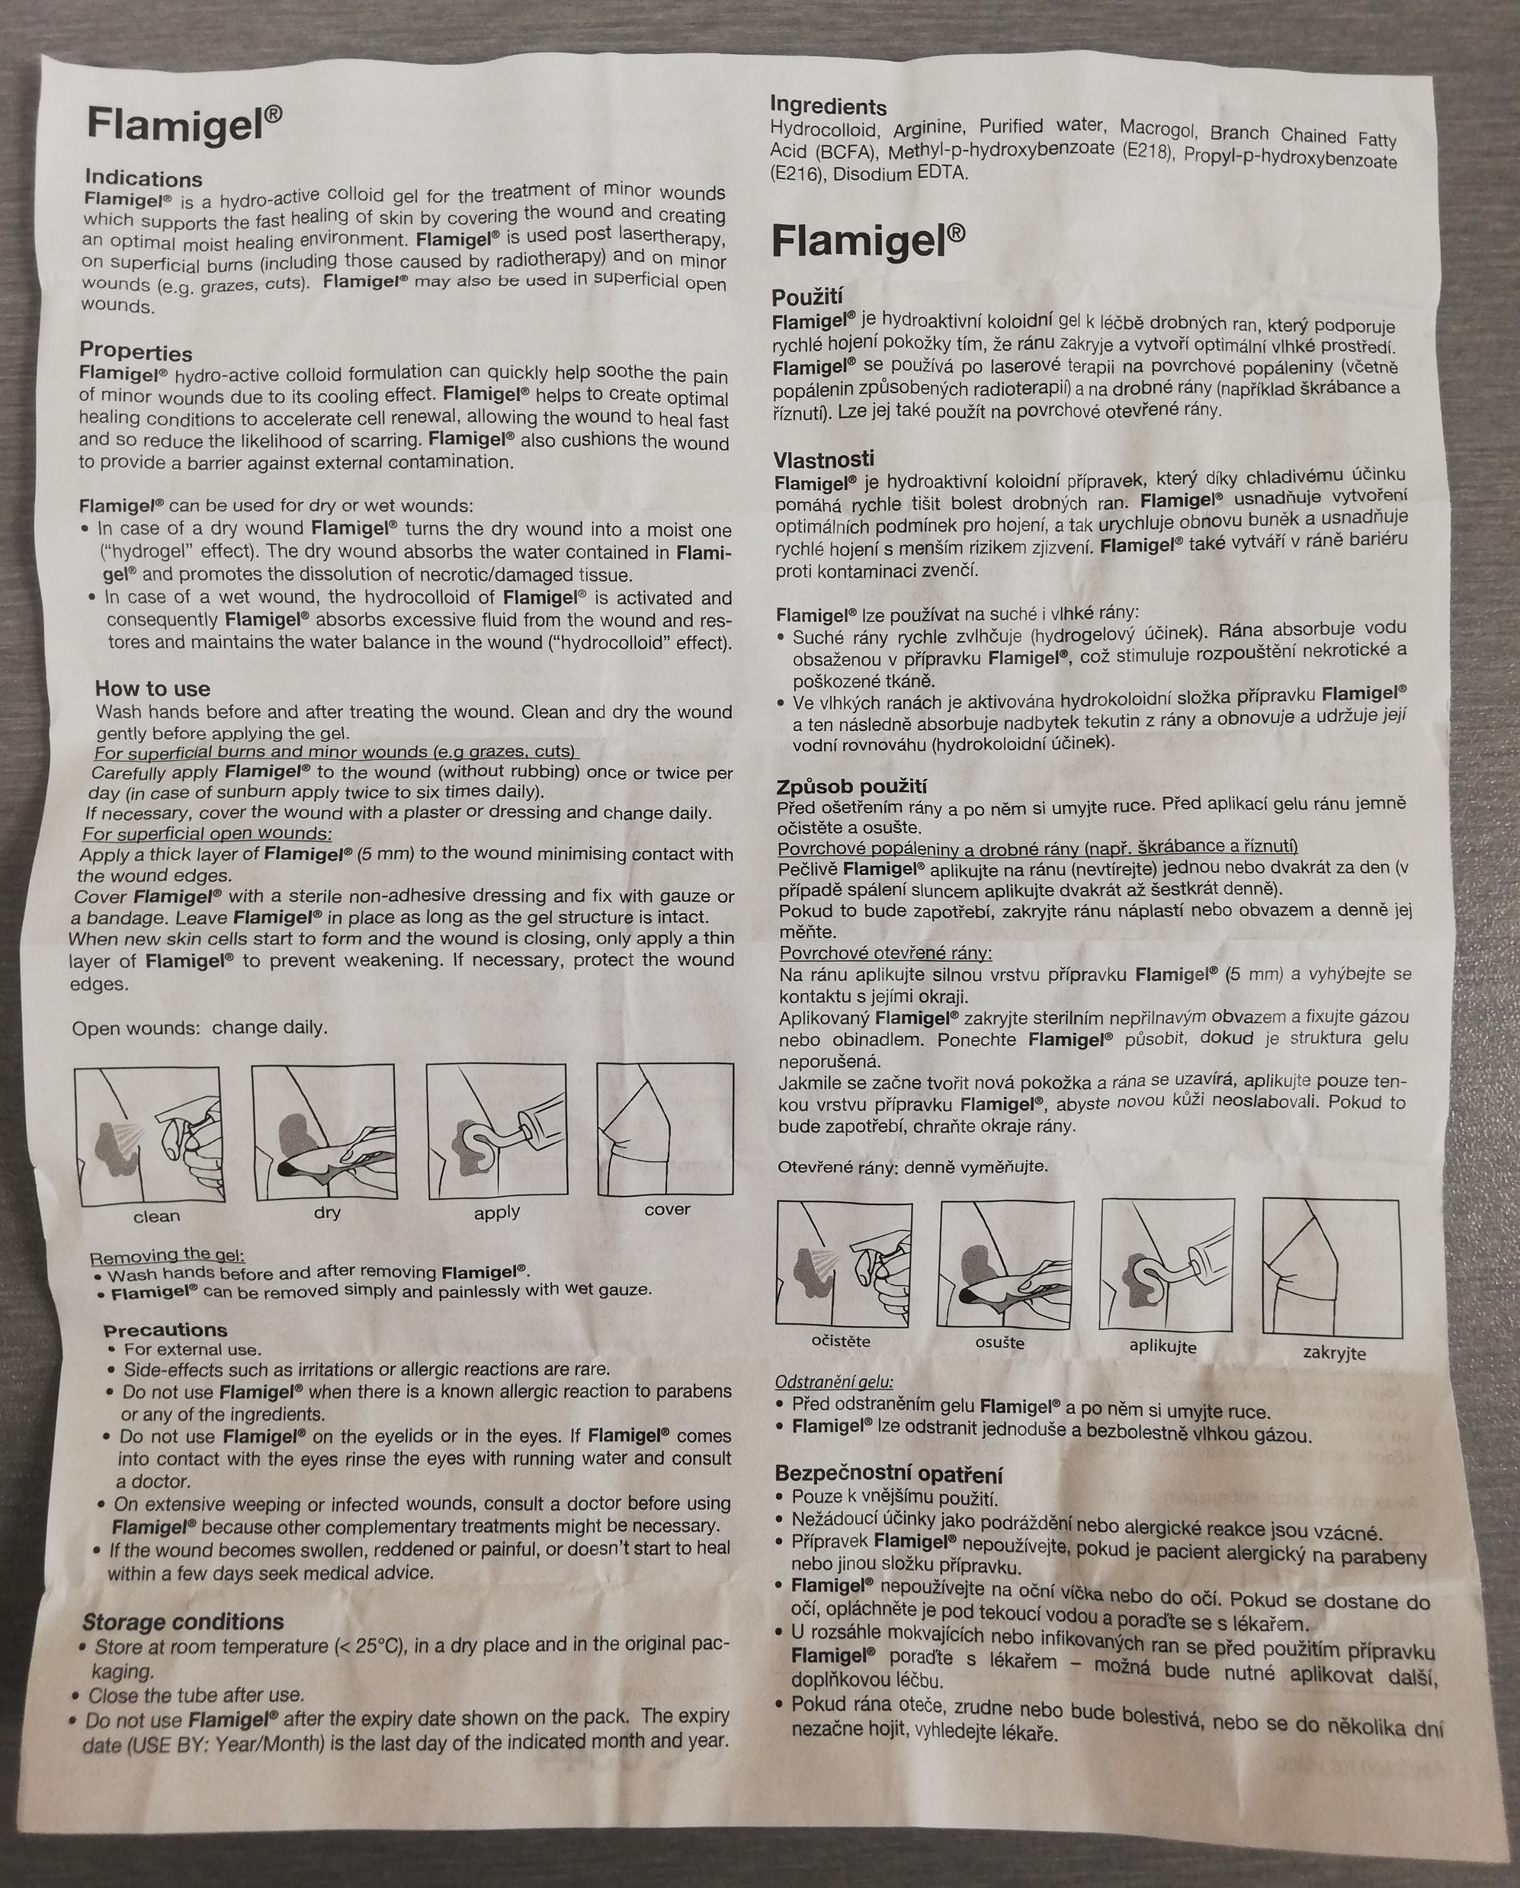
Problém 5/12
Průběh a výsledky kontrol osob nakládajících se ZP Foto 9

Slide 78
Problém 5/12
Průběh a výsledky kontrol osob nakládajících se ZP Foto 9

Slide 79
Problém 5/12
Průběh a výsledky kontrol osob nakládajících se ZP Foto 10

Slide 80
Problém 5/12
Průběh a výsledky kontrol osob nakládajících se ZP Foto 10

Slide 81
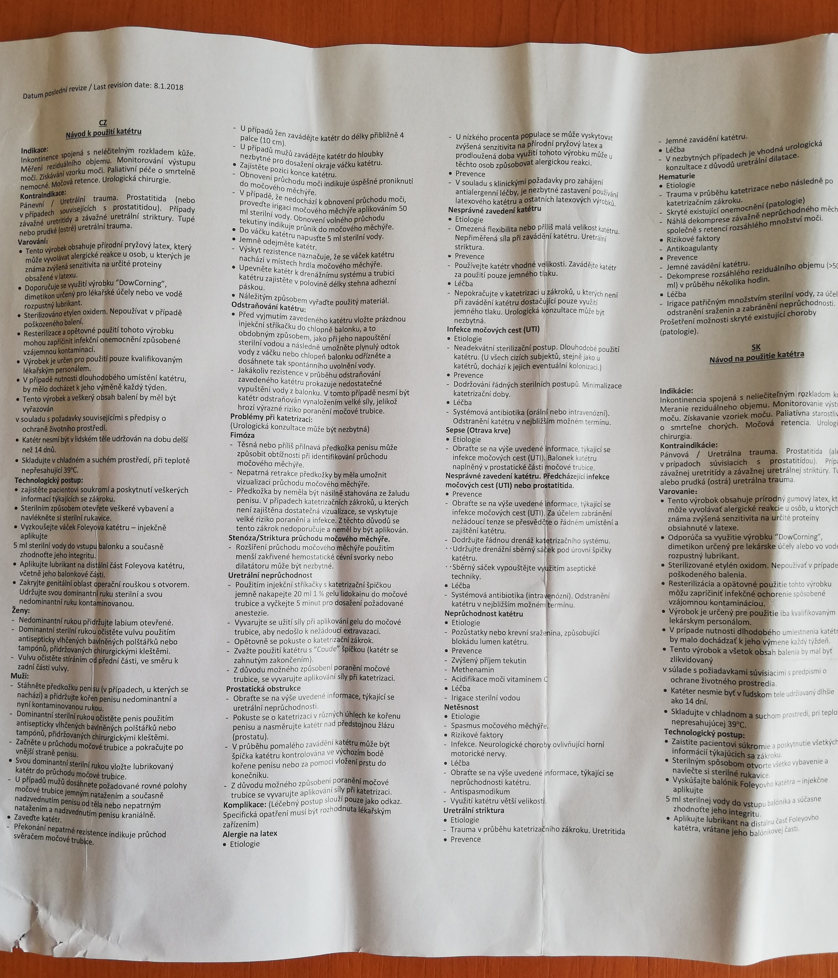
Problém 5/12
Průběh a výsledky kontrol osob nakládajících se ZP Foto 10

Slide 82
Problém 5/12
Průběh a výsledky kontrol osob nakládajících se ZP Foto 10

Slide 83
Problém 5/12
Průběh a výsledky kontrol osob nakládajících se ZP Foto 10

Slide 84
Problém 5/12
Průběh a výsledky kontrol osob nakládajících se ZP Foto 10

Slide 85
Problém 6/12
Průběh a výsledky kontrol osob nakládajících se ZP 24/55
Problém č. 6 – Uchovávání jedinečné identifikace
Z 375/2022 § 39 Povinnosti poskytovatele zdravotních služeb při používání prostředku
(4) Poskytovatel zdravotních služeb je povinen uchovávat jedinečnou identifikaci prostředků, s výjimkou zdravotnických prostředků rizikové třídy I a diagnostických zdravotnických prostředků in vitro rizikové třídy A, které mu byly dodány. Tyto informace jsou poskytovatelé zdravotních služeb povinni na vyžádání předložit Ústavu.

Slide 86
Problém 6/12
Průběh a výsledky kontrol osob nakládajících se ZP 24/55
Problém č. 6 – Uchovávání jedinečné identifikace
Z 375/2022 § 39 Povinnosti poskytovatele zdravotních služeb při používání prostředku
(4) Poskytovatel zdravotních služeb je povinen uchovávat jedinečnou identifikaci prostředků, s výjimkou zdravotnických prostředků rizikové třídy I a diagnostických zdravotnických prostředků in vitro rizikové třídy A, které mu byly dodány. Tyto informace jsou poskytovatelé zdravotních služeb povinni na vyžádání předložit Ústavu.

Slide 87
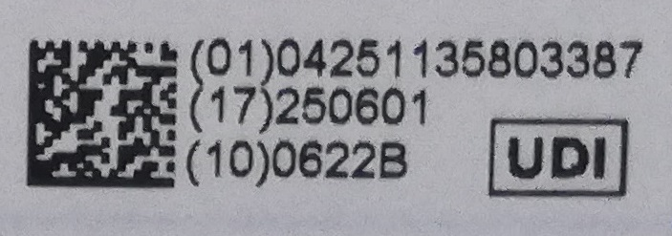
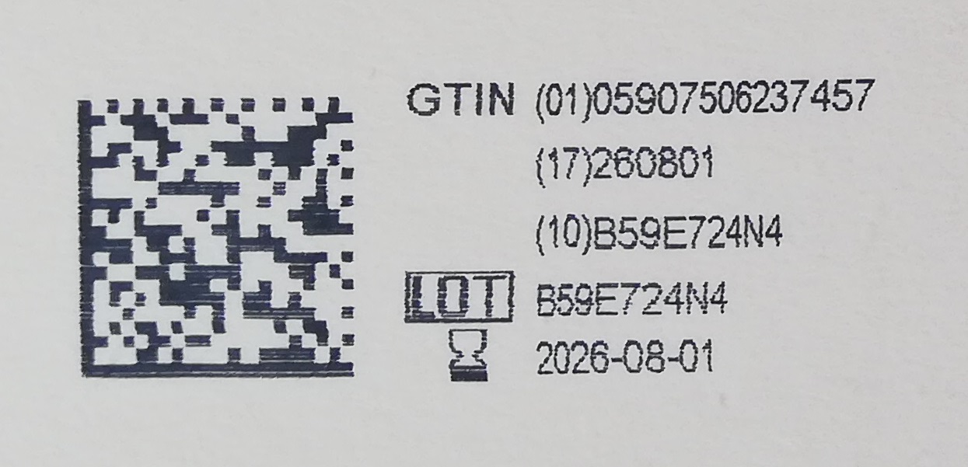
Problém 6/12
Průběh a výsledky kontrol osob nakládajících se ZP 25/55

Slide 88
Problém 6/12
Průběh a výsledky kontrol osob nakládajících se ZP 25/55

Slide 89
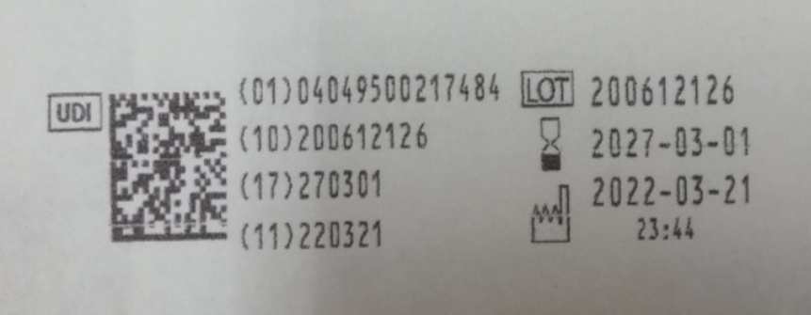
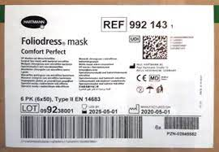
Problém 6/12
Průběh a výsledky kontrol osob nakládajících se ZP 26/55
^{QR}

Slide 90
Problém 6/12
Průběh a výsledky kontrol osob nakládajících se ZP 26/55

Slide 91
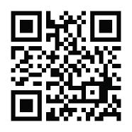
Problém 6/12
Průběh a výsledky kontrol osob nakládajících se ZP 26/55

Slide 92
Problém 6/12
Průběh a výsledky kontrol osob nakládajících se ZP 26/55
^{QR}

Slide 93
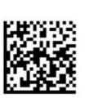
Problém 6/12
Průběh a výsledky kontrol osob nakládajících se ZP 26/55
^{QR}

Slide 94
Problém 6/12
Průběh a výsledky kontrol osob nakládajících se ZP 26/55
^{QR}

Slide 95
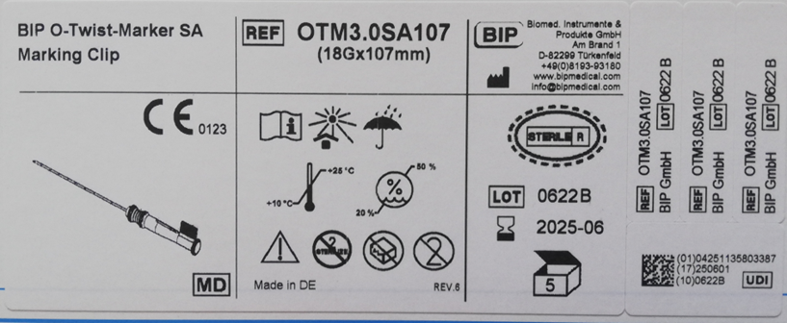
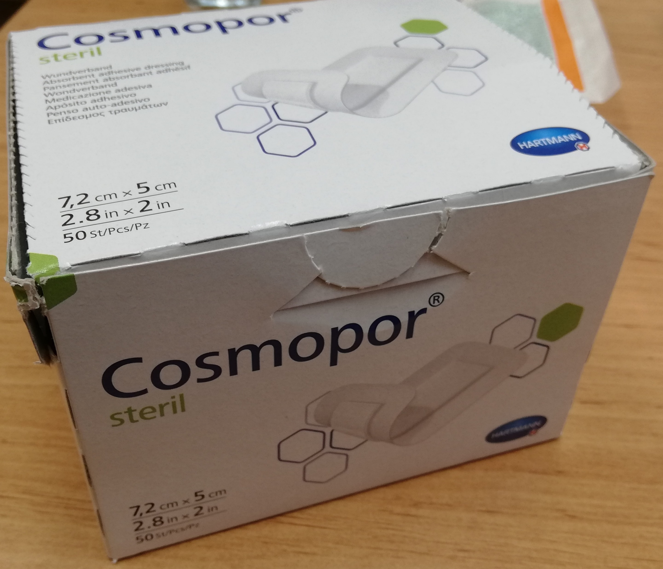
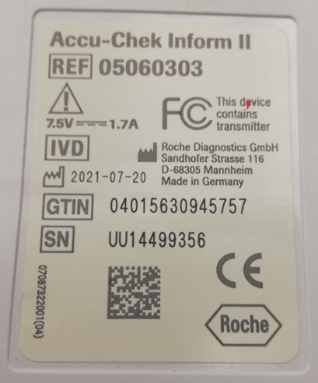
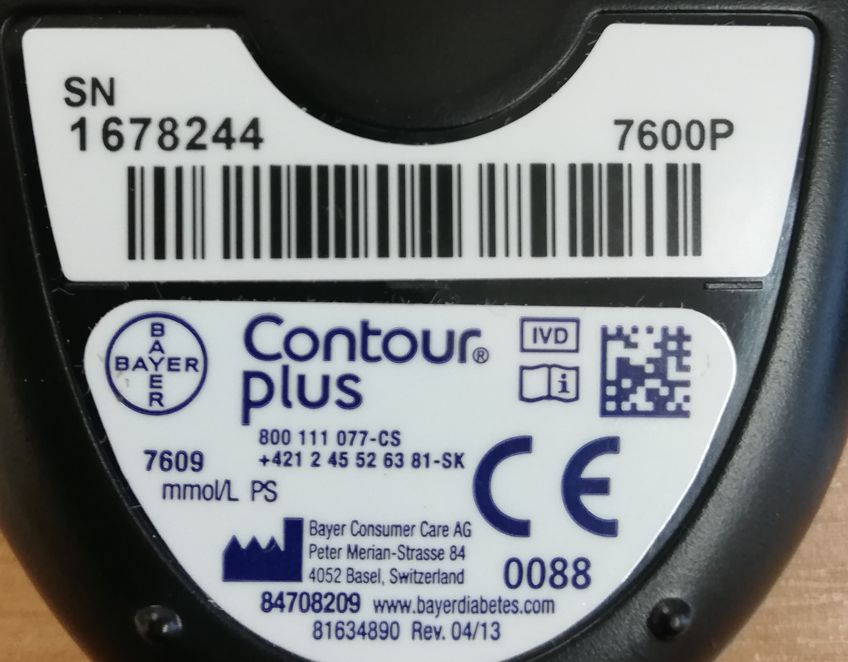
Problém 6/12
Průběh a výsledky kontrol osob nakládajících se ZP Foto 11

Slide 96
Problém 6/12
Průběh a výsledky kontrol osob nakládajících se ZP Foto 11

Slide 97
Problém 6/12
Průběh a výsledky kontrol osob nakládajících se ZP Foto 11

Slide 98
Problém 6/12
Průběh a výsledky kontrol osob nakládajících se ZP Foto 11

Slide 99
Problém 6/12
Průběh a výsledky kontrol osob nakládajících se ZP Foto 11

Slide 100
Problém 7/12
Průběh a výsledky kontrol osob nakládajících se ZP 27/55
Problém č. 7 – Záznamy do pacientské dokumentace
Z 375/2022 § 39 Povinnosti poskytovatele zdravotních služeb při používání prostředku
(3) Je-li při poskytování zdravotních služeb použit prostředek rizikové třídy IIb nebo III, je poskytovatel zdravotních služeb povinen provést o tom záznam ve zdravotnické dokumentaci vedené o pacientovi.
Z 375/2022 § 42 Zvláštní použití prostředku
(1) V případě ohrožení života nebo zdraví pacienta může lékař poskytující zdravotní služby použít prostředek způsobem, který není v souladu s jeho návodem k použití, pokud nemá k dispozici jiný prostředek potřebných vlastností, za podmínky, že je takový způsob použití klinicky ověřen u podobného typu prostředku.
(2) Hodlá-li lékař použít prostředek způsobem podle odstavce 1, informuje o této skutečnosti a o možných důsledcích a rizicích tohoto postupu pacienta, popřípadě jeho zákonného zástupce nebo opatrovníka. Neumožňuje-li zdravotní stav pacienta nebo nepřítomnost zákonného zástupce nebo opatrovníka seznámení podle věty první, učiní tak lékař neprodleně, jakmile to zdravotní stav pacienta nebo přítomnost jeho zákonného zástupce nebo opatrovníka umožní.
(3) O postupu podle odstavce 1, důvodech, které k tomuto postupu vedly, a o podání informace podle odstavce 2 provede lékař záznam ve zdravotnické dokumentaci vedené o pacientovi.

Slide 101
Problém 7/12
Průběh a výsledky kontrol osob nakládajících se ZP 27/55
Problém č. 7 – Záznamy do pacientské dokumentace
Z 375/2022 § 39 Povinnosti poskytovatele zdravotních služeb při používání prostředku
(3) Je-li při poskytování zdravotních služeb použit prostředek rizikové třídy IIb nebo III, je poskytovatel zdravotních služeb povinen provést o tom záznam ve zdravotnické dokumentaci vedené o pacientovi.
Z 375/2022 § 42 Zvláštní použití prostředku
(1) V případě ohrožení života nebo zdraví pacienta může lékař poskytující zdravotní služby použít prostředek způsobem, který není v souladu s jeho návodem k použití, pokud nemá k dispozici jiný prostředek potřebných vlastností, za podmínky, že je takový způsob použití klinicky ověřen u podobného typu prostředku.
(2) Hodlá-li lékař použít prostředek způsobem podle odstavce 1, informuje o této skutečnosti a o možných důsledcích a rizicích tohoto postupu pacienta, popřípadě jeho zákonného zástupce nebo opatrovníka. Neumožňuje-li zdravotní stav pacienta nebo nepřítomnost zákonného zástupce nebo opatrovníka seznámení podle věty první, učiní tak lékař neprodleně, jakmile to zdravotní stav pacienta nebo přítomnost jeho zákonného zástupce nebo opatrovníka umožní.
(3) O postupu podle odstavce 1, důvodech, které k tomuto postupu vedly, a o podání informace podle odstavce 2 provede lékař záznam ve zdravotnické dokumentaci vedené o pacientovi.

Slide 102
Problém 7/12
Průběh a výsledky kontrol osob nakládajících se ZP 27/55
Problém č. 7 – Záznamy do pacientské dokumentace
Z 375/2022 § 39 Povinnosti poskytovatele zdravotních služeb při používání prostředku
(3) Je-li při poskytování zdravotních služeb použit prostředek rizikové třídy IIb nebo III, je poskytovatel zdravotních služeb povinen provést o tom záznam ve zdravotnické dokumentaci vedené o pacientovi.
Z 375/2022 § 42 Zvláštní použití prostředku
(1) V případě ohrožení života nebo zdraví pacienta může lékař poskytující zdravotní služby použít prostředek způsobem, který není v souladu s jeho návodem k použití, pokud nemá k dispozici jiný prostředek potřebných vlastností, za podmínky, že je takový způsob použití klinicky ověřen u podobného typu prostředku.
(2) Hodlá-li lékař použít prostředek způsobem podle odstavce 1, informuje o této skutečnosti a o možných důsledcích a rizicích tohoto postupu pacienta, popřípadě jeho zákonného zástupce nebo opatrovníka. Neumožňuje-li zdravotní stav pacienta nebo nepřítomnost zákonného zástupce nebo opatrovníka seznámení podle věty první, učiní tak lékař neprodleně, jakmile to zdravotní stav pacienta nebo přítomnost jeho zákonného zástupce nebo opatrovníka umožní.
(3) O postupu podle odstavce 1, důvodech, které k tomuto postupu vedly, a o podání informace podle odstavce 2 provede lékař záznam ve zdravotnické dokumentaci vedené o pacientovi.

Slide 103
Problém 7/12
Průběh a výsledky kontrol osob nakládajících se ZP 27/55
Problém č. 7 – Záznamy do pacientské dokumentace
Z 375/2022 § 39 Povinnosti poskytovatele zdravotních služeb při používání prostředku
(3) Je-li při poskytování zdravotních služeb použit prostředek rizikové třídy IIb nebo III, je poskytovatel zdravotních služeb povinen provést o tom záznam ve zdravotnické dokumentaci vedené o pacientovi.
Z 375/2022 § 42 Zvláštní použití prostředku
(1) V případě ohrožení života nebo zdraví pacienta může lékař poskytující zdravotní služby použít prostředek způsobem, který není v souladu s jeho návodem k použití, pokud nemá k dispozici jiný prostředek potřebných vlastností, za podmínky, že je takový způsob použití klinicky ověřen u podobného typu prostředku.
(2) Hodlá-li lékař použít prostředek způsobem podle odstavce 1, informuje o této skutečnosti a o možných důsledcích a rizicích tohoto postupu pacienta, popřípadě jeho zákonného zástupce nebo opatrovníka. Neumožňuje-li zdravotní stav pacienta nebo nepřítomnost zákonného zástupce nebo opatrovníka seznámení podle věty první, učiní tak lékař neprodleně, jakmile to zdravotní stav pacienta nebo přítomnost jeho zákonného zástupce nebo opatrovníka umožní.
(3) O postupu podle odstavce 1, důvodech, které k tomuto postupu vedly, a o podání informace podle odstavce 2 provede lékař záznam ve zdravotnické dokumentaci vedené o pacientovi.

Slide 104
Problém 7/12
Průběh a výsledky kontrol osob nakládajících se ZP 27/55
Problém č. 7 – Záznamy do pacientské dokumentace
Z 375/2022 § 39 Povinnosti poskytovatele zdravotních služeb při používání prostředku
(3) Je-li při poskytování zdravotních služeb použit prostředek rizikové třídy IIb nebo III, je poskytovatel zdravotních služeb povinen provést o tom záznam ve zdravotnické dokumentaci vedené o pacientovi.
Z 375/2022 § 42 Zvláštní použití prostředku
(1) V případě ohrožení života nebo zdraví pacienta může lékař poskytující zdravotní služby použít prostředek způsobem, který není v souladu s jeho návodem k použití, pokud nemá k dispozici jiný prostředek potřebných vlastností, za podmínky, že je takový způsob použití klinicky ověřen u podobného typu prostředku.
(2) Hodlá-li lékař použít prostředek způsobem podle odstavce 1, informuje o této skutečnosti a o možných důsledcích a rizicích tohoto postupu pacienta, popřípadě jeho zákonného zástupce nebo opatrovníka. Neumožňuje-li zdravotní stav pacienta nebo nepřítomnost zákonného zástupce nebo opatrovníka seznámení podle věty první, učiní tak lékař neprodleně, jakmile to zdravotní stav pacienta nebo přítomnost jeho zákonného zástupce nebo opatrovníka umožní.
(3) O postupu podle odstavce 1, důvodech, které k tomuto postupu vedly, a o podání informace podle odstavce 2 provede lékař záznam ve zdravotnické dokumentaci vedené o pacientovi.

Slide 105
Problém 7/12
Průběh a výsledky kontrol osob nakládajících se ZP 28/55
Problém č. 7 – Záznamy do pacientské dokumentace
Z 375/2022 § 50 Povinnosti poskytovatele zdravotních služeb v rámci vigilance
(2) Poskytovatel zdravotních služeb, který nabyl podezření, že došlo k závažné nežádoucí příhodě s následkem újmy na zdraví nebo smrti pacienta, je povinen uchovávat ve zdravotnické dokumentaci vedené o pacientovi tuto skutečnost.

Slide 106
Problém 7/12
Průběh a výsledky kontrol osob nakládajících se ZP 28/55
Problém č. 7 – Záznamy do pacientské dokumentace
Z 375/2022 § 50 Povinnosti poskytovatele zdravotních služeb v rámci vigilance
(2) Poskytovatel zdravotních služeb, který nabyl podezření, že došlo k závažné nežádoucí příhodě s následkem újmy na zdraví nebo smrti pacienta, je povinen uchovávat ve zdravotnické dokumentaci vedené o pacientovi tuto skutečnost.

Slide 107
Problém 7/12
Průběh a výsledky kontrol osob nakládajících se ZP 28/55
Problém č. 7 – Záznamy do pacientské dokumentace
Z 375/2022 § 50 Povinnosti poskytovatele zdravotních služeb v rámci vigilance
(2) Poskytovatel zdravotních služeb, který nabyl podezření, že došlo k závažné nežádoucí příhodě s následkem újmy na zdraví nebo smrti pacienta, je povinen uchovávat ve zdravotnické dokumentaci vedené o pacientovi tuto skutečnost.

Slide 108
Problém 7/12
Průběh a výsledky kontrol osob nakládajících se ZP 29/55
Záznamy do zdravotnické dokumentace pacienta
Zápis o použití ZP IIb a III
platí pro ZT a také pro SZM!
např. předtištěné sestavy přístrojové techniky pro operační sál č. 1 a operační sál č. 2 apod.
např. vylepení etiket implantátů apod.
Zápis o zvláštním použití ZP
Zápis o závažné nežádoucí příhodě s následkem újmy na zdraví nebo smrti pacienta (stačí, aby POS nabyl podezření!)

Slide 109
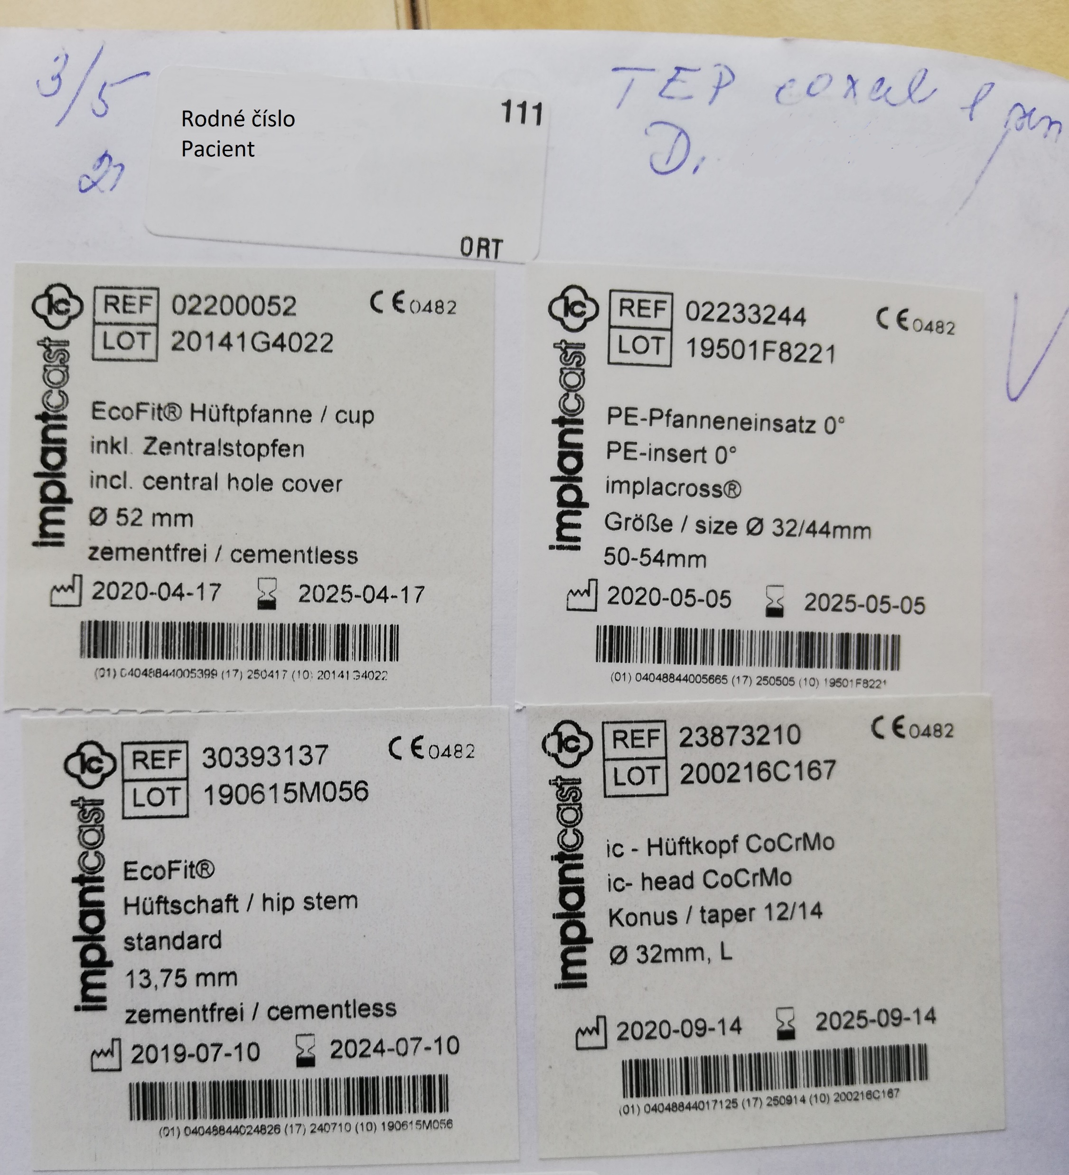
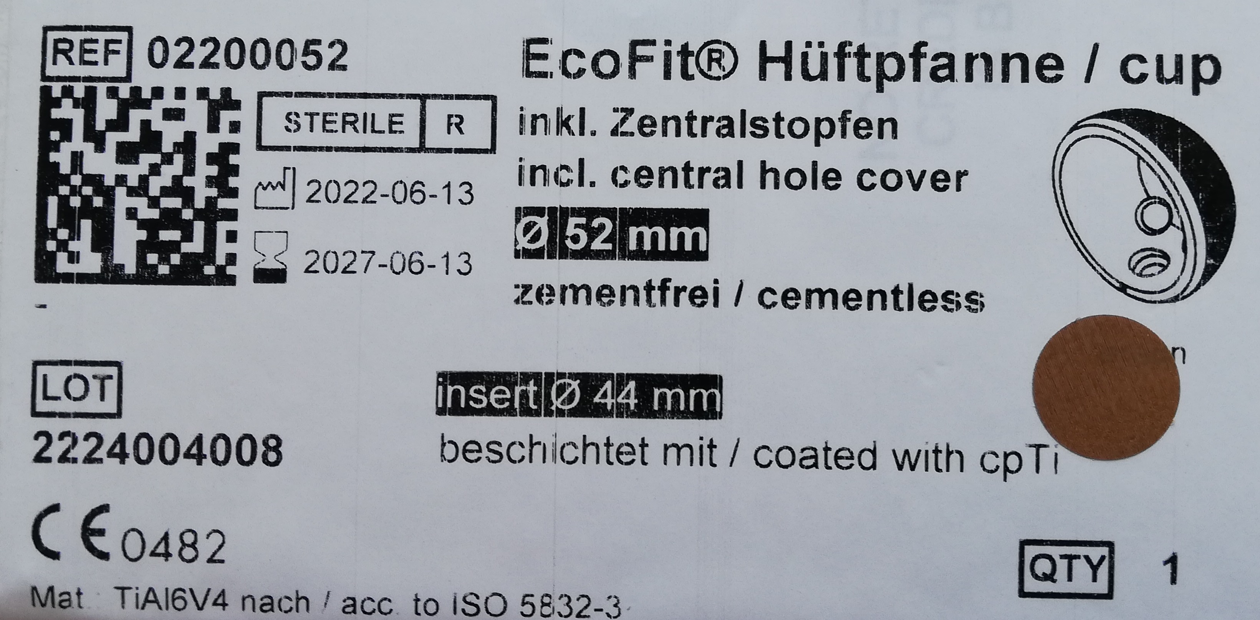
Problém 7/12
Průběh a výsledky kontrol osob nakládajících se ZP 30/55

Slide 110
Problém 8/12
Průběh a výsledky kontrol osob nakládajících se ZP 31/55
Problém č. 8 – Vigilance
Z 375/2022 § 49 Evidence závažné nežádoucí příhody a bezpečnostní nápravná opatření v terénu
(6) Ústav zveřejňuje prostřednictvím Informačního systému zdravotnických prostředků bezpečnostní upozornění pro terén zaslané výrobcem, zplnomocněným zástupcem nebo distributorem uživatelům v souvislosti s bezpečnostním nápravným opatřením v terénu, které bylo nebo má být na území České republiky provedeno.
Z 375/2022 § 50 Povinnosti poskytovatele zdravotních služeb v rámci vigilance
(1) Poskytovatel zdravotních služeb, u kterého došlo k podezření na závažnou nežádoucí příhodu prostředku, je povinen
a) činit veškerá potřebná opatření s cílem minimalizovat negativní dopady vzniklé příhody,
b) zpřístupnit výrobci a Ústavu prostředek, u něhož došlo k podezření na nežádoucí příhodu, včetně veškeré dokumentace pro účely kontroly a zjištění příčin vzniklé příhody a
c) poskytovat výrobci a Ústavu veškerou potřebnou součinnost a informace za účelem zjištění příčin vzniklé příhody.
(2) Poskytovatel zdravotních služeb, který nabyl podezření, že došlo k závažné nežádoucí příhodě s následkem újmy na zdraví nebo smrti pacienta, je povinen uchovávat ve zdravotnické dokumentaci vedené o pacientovi tuto skutečnost.

Slide 111
Problém 8/12
Průběh a výsledky kontrol osob nakládajících se ZP 32/55
Vigilance
Záznam o hlášení závažné nežádoucí příhody
Součinnost s VYR + SÚKL
Záznam o realizaci součinnosti doporučujeme uchovat
Záznam o realizaci nápravného opatření pro terén
Realizace nápravného opatření v linii VYR/DOV/DIS
Záznam o realizaci součinnosti doporučujeme uchovat
www.niszp.cz
http://www.niszp.cz/index.php/cs/system-vigilance/hlaseni-zdravotnicke-prostredky

Slide 112
Problém 8/12
Průběh a výsledky kontrol osob nakládajících se ZP 32/55
Vigilance
Záznam o hlášení závažné nežádoucí příhody
Součinnost s VYR + SÚKL
Záznam o realizaci součinnosti doporučujeme uchovat
Záznam o realizaci nápravného opatření pro terén
Realizace nápravného opatření v linii VYR/DOV/DIS
Záznam o realizaci součinnosti doporučujeme uchovat
www.niszp.cz
http://www.niszp.cz/index.php/cs/system-vigilance/hlaseni-zdravotnicke-prostredky

Slide 113
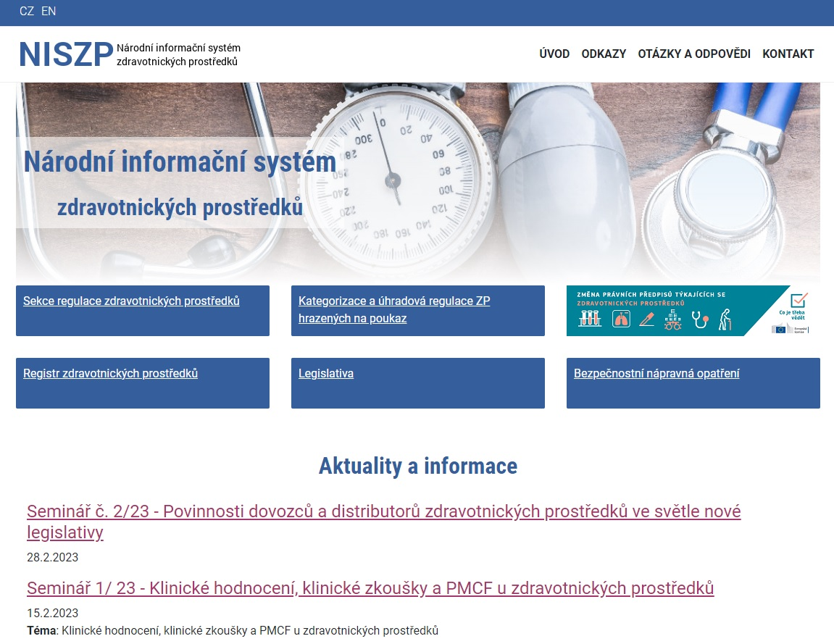
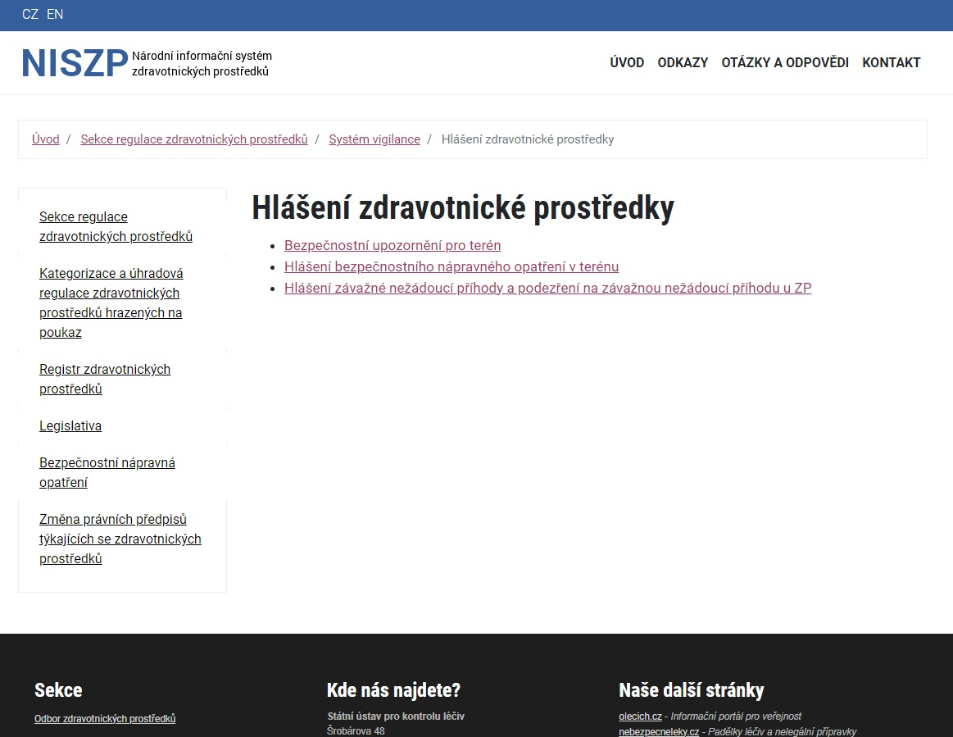
Problém 8/12
Průběh a výsledky kontrol osob nakládajících se ZP 33/55

Slide 114
Problém 9/12
Průběh a výsledky kontrol osob nakládajících se ZP 34/55
Problém č. 9 – Instruktáž
Z 375/2022 § 41 Instruktáž
(1) Poskytovatel zdravotních služeb je povinen zajistit, aby prostředek, u něhož to stanovil výrobce v návodu k použití, používala nebo obsluhovala při poskytování zdravotních služeb pouze osoba, která
a) absolvovala instruktáž k příslušnému prostředku provedenou v souladu s příslušným návodem k použití a
b) byla seznámena s riziky spojenými s používáním uvedeného prostředku.
(2) Instruktáž podle odstavce 1 písm. a) může provádět pouze
a) výrobce nebo osoba jím pověřená,
b) osoba, která byla proškolena osobou, která byla výrobcem pověřena k provádění takových školení, nebo
c) osoba, která absolvovala instruktáž od osoby uvedené v písmenu a) nebo b) a má v používání daného prostředku alespoň dvouletou praxi, pokud si výrobce nevyhradí jinak.
(3) Poskytovatel zdravotních služeb je povinen vést a uchovávat informace o všech provedených instruktážích. Tyto informace je povinen uchovávat po celou dobu používání prostředku a po dobu 1 roku ode dne vyřazení prostředku z používání.
(4) V případě instruktáže podle odstavce 2 je možné u prostředku, jehož výrobce již zanikl, nahradit poučení výrobcem poučením osobou, která má v používání daného typu prostředku nejméně tříletou praxi.

Slide 115
Problém 9/12
Průběh a výsledky kontrol osob nakládajících se ZP 34/55
Problém č. 9 – Instruktáž
Z 375/2022 § 41 Instruktáž
(1) Poskytovatel zdravotních služeb je povinen zajistit, aby prostředek, u něhož to stanovil výrobce v návodu k použití, používala nebo obsluhovala při poskytování zdravotních služeb pouze osoba, která
a) absolvovala instruktáž k příslušnému prostředku provedenou v souladu s příslušným návodem k použití a
b) byla seznámena s riziky spojenými s používáním uvedeného prostředku.
(2) Instruktáž podle odstavce 1 písm. a) může provádět pouze
a) výrobce nebo osoba jím pověřená,
b) osoba, která byla proškolena osobou, která byla výrobcem pověřena k provádění takových školení, nebo
c) osoba, která absolvovala instruktáž od osoby uvedené v písmenu a) nebo b) a má v používání daného prostředku alespoň dvouletou praxi, pokud si výrobce nevyhradí jinak.
(3) Poskytovatel zdravotních služeb je povinen vést a uchovávat informace o všech provedených instruktážích. Tyto informace je povinen uchovávat po celou dobu používání prostředku a po dobu 1 roku ode dne vyřazení prostředku z používání.
(4) V případě instruktáže podle odstavce 2 je možné u prostředku, jehož výrobce již zanikl, nahradit poučení výrobcem poučením osobou, která má v používání daného typu prostředku nejméně tříletou praxi.

Slide 116
Problém 9/12
Průběh a výsledky kontrol osob nakládajících se ZP 34/55
Problém č. 9 – Instruktáž
Z 375/2022 § 41 Instruktáž
(1) Poskytovatel zdravotních služeb je povinen zajistit, aby prostředek, u něhož to stanovil výrobce v návodu k použití, používala nebo obsluhovala při poskytování zdravotních služeb pouze osoba, která
a) absolvovala instruktáž k příslušnému prostředku provedenou v souladu s příslušným návodem k použití a
b) byla seznámena s riziky spojenými s používáním uvedeného prostředku.
(2) Instruktáž podle odstavce 1 písm. a) může provádět pouze
a) výrobce nebo osoba jím pověřená,
b) osoba, která byla proškolena osobou, která byla výrobcem pověřena k provádění takových školení, nebo
c) osoba, která absolvovala instruktáž od osoby uvedené v písmenu a) nebo b) a má v používání daného prostředku alespoň dvouletou praxi, pokud si výrobce nevyhradí jinak.
(3) Poskytovatel zdravotních služeb je povinen vést a uchovávat informace o všech provedených instruktážích. Tyto informace je povinen uchovávat po celou dobu používání prostředku a po dobu 1 roku ode dne vyřazení prostředku z používání.
(4) V případě instruktáže podle odstavce 2 je možné u prostředku, jehož výrobce již zanikl, nahradit poučení výrobcem poučením osobou, která má v používání daného typu prostředku nejméně tříletou praxi.

Slide 117
Problém 9/12
Průběh a výsledky kontrol osob nakládajících se ZP 34/55
Problém č. 9 – Instruktáž
Z 375/2022 § 41 Instruktáž
(1) Poskytovatel zdravotních služeb je povinen zajistit, aby prostředek, u něhož to stanovil výrobce v návodu k použití, používala nebo obsluhovala při poskytování zdravotních služeb pouze osoba, která
a) absolvovala instruktáž k příslušnému prostředku provedenou v souladu s příslušným návodem k použití a
b) byla seznámena s riziky spojenými s používáním uvedeného prostředku.
(2) Instruktáž podle odstavce 1 písm. a) může provádět pouze
a) výrobce nebo osoba jím pověřená,
b) osoba, která byla proškolena osobou, která byla výrobcem pověřena k provádění takových školení, nebo
c) osoba, která absolvovala instruktáž od osoby uvedené v písmenu a) nebo b) a má v používání daného prostředku alespoň dvouletou praxi, pokud si výrobce nevyhradí jinak.
(3) Poskytovatel zdravotních služeb je povinen vést a uchovávat informace o všech provedených instruktážích. Tyto informace je povinen uchovávat po celou dobu používání prostředku a po dobu 1 roku ode dne vyřazení prostředku z používání.
(4) V případě instruktáže podle odstavce 2 je možné u prostředku, jehož výrobce již zanikl, nahradit poučení výrobcem poučením osobou, která má v používání daného typu prostředku nejméně tříletou praxi.

Slide 118
Problém 9/12
Průběh a výsledky kontrol osob nakládajících se ZP 35/55
Povinnost provedení instruktáže
pokud ji VYR definoval (POZOR na SZM) – často není explicitně definována
primární instruktáž pro uživatele/zaměstnance pro nový ZP
následná instruktáž pro nové uživatele/zaměstnance
příp. opakovaná instruktáž (v případě potřeby např. při nedostatečných znalostech či dovednostech)
Instruktáž může provádět pouze
VYR nebo jím pověřené osoby + osoby proškolené pověřenými osobami + osoby proškolené vyjmenovanými osobami, pokud mají min. 2 roky praxe s daným ZP a pokud si VYR nevyhradí jinak
nejčastěji obchodní zástupce dodavatele (DIS/DOV/VYR)
musí se prokázat platným certifikátem pro provádění INS pro daný ZP
Protokol o instruktáži – čtěte a kontrolujte!!!
doporučené minimum: jméno POS + jméno školitele + název ZP (ne na SN!), základní rozsah školení, datum + prezenční listina účastníků s jejich podpisy
uchovávání po celou dobu používání prostředku + 1 rok po jeho vyřazení z používání

Slide 119
Problém 9/12
Průběh a výsledky kontrol osob nakládajících se ZP 36/55
„Management instruktáží“ jde za POS
není podstatný název dokumentu, ale jeho obsah
Záznam o instruktáži / Protokol o proškolení / Dokument o seznámení
??? „Školitel prohlašuje, že je oprávněn…“
!!! musí se prokázat platným certifikátem pro provádění INS pro daný ZP
??? „POS/Zaměstnavatel prohlašuje, že všichni jeho zaměstnanci účastnící se školení mají dostatečné vědomosti a dovednosti…“
!!! tak proč se školí
Možnost efektivní motivace zaměstnance
minimalizace formalismu = eliminace potenciálních chyb
vs. formalizace postupů v rámci QM

Slide 120
Problém 10/12
Průběh a výsledky kontrol osob nakládajících se ZP 37/55
Problém č. 10 – Servis
Z 375/2022 ČÁST OSMÁ § 44 Obecné ustanovení
Z 375/2022 ČÁST OSMÁ § 45 Bezpečnostně technická kontrola prostředku
Z 375/2022 ČÁST OSMÁ § 46 Oprava prostředku
Z 375/2022 ČÁST OSMÁ § 47 Revize prostředku

Slide 121
Problém 10/12
Průběh a výsledky kontrol osob nakládajících se ZP 38/55
Povinnost řádně provádět servis (bezpečnostně technické kontroly + opravy + revize)
pravidla pro servis definuje VYR nebo patřičné právní předpisy
součástí BTK je také elektrická kontrola, jedná-li se o elektrický prostředek
elektrickým zařízením je takový ZP, který může způsobit ohrožení života, zdraví nebo majetku el. proudem
rozsah a četnost BTK stanoví VYR, pokud ji nestanovil, pak u elektrických prostředků min. každé 2 roky
BTK/servis může provádět pouze
VYR nebo jím pověřené osoby + osoby proškolené pověřenými osobami
nejčastěji servisní technici dodavatele (DIS/DOV/VYR)
musí se prokázat platným certifikátem pro provádění SER/BTK pro daný druh ZP
osoby provádějící servis = osoby ohlášené v registru SÚKL (kromě rizikové třídy I) – www.rzpro.cz
Protokol o BTK/servisu – čtěte a kontrolujte!!!
jméno POS + jméno SER + název ZP (musí být na SN!), rozsah BTK, výsledek BTK, datum, podpis
protokol může být v ČJ, AJ nebo slovenštině
uchovávání po celou dobu používání prostředku + 1 rok po jeho vyřazení z používání

Slide 122
Problém 11/12
Průběh a výsledky kontrol osob nakládajících se ZP 39/55
Problém č. 11 – Uživatelská údržba
Záznam o uživatelské údržbě
pokud VYR vyžaduje (např. pro zachování záruky, pro kontrolu nastavení, funkčnosti, příslušenství atp.)
denní / týdenní / měsíční / čtvrtletní / roční údržba – nezaměňovat s BTK
v požadované periodě a v definovaném rozsahu provádí obsluha/zaměstnanec POS
např. defibrilátor – výkon, RTG – provozní stálost, BIO/HEM analyzátory – kalibrace
Protokol o uživatelské údržbě
např. formou provozního deníku/knihy apod.

Slide 123
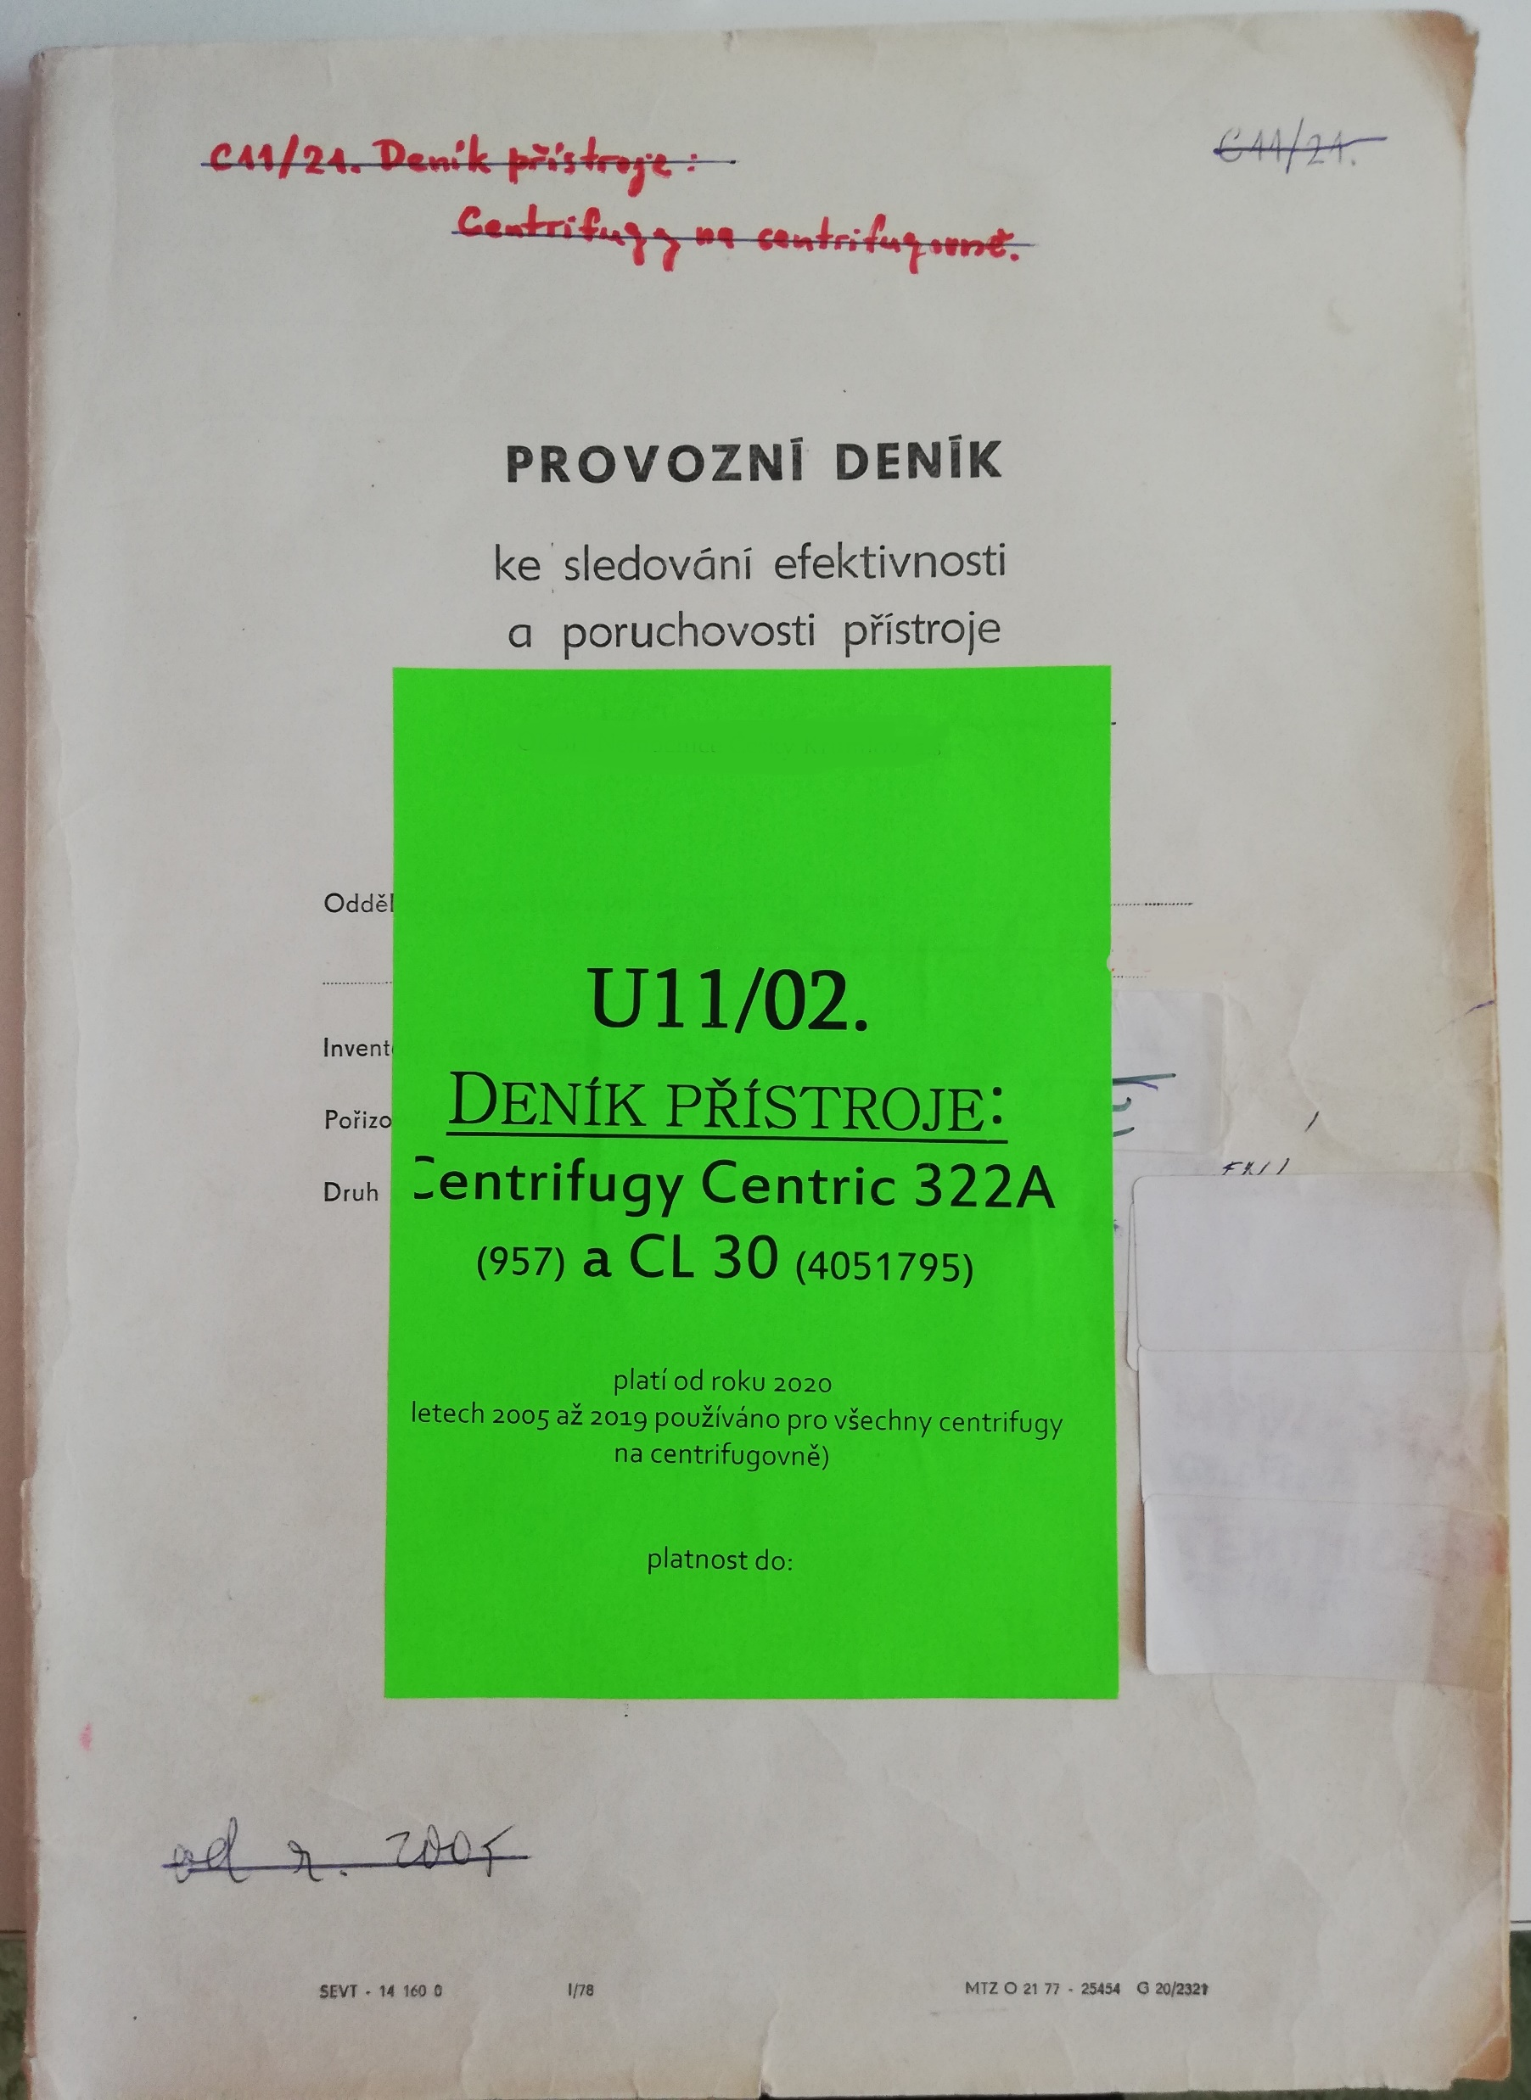
Problém 11/12
Průběh a výsledky kontrol osob nakládajících se ZP Foto 12

Slide 124
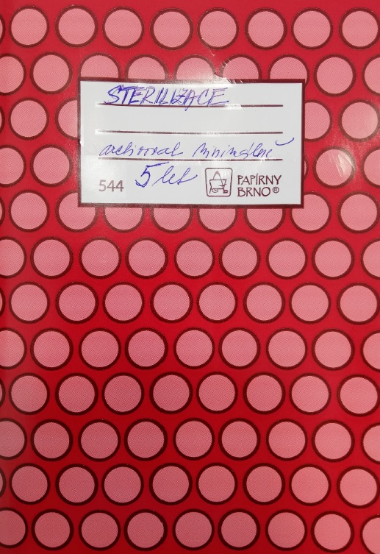
Problém 11/12
Průběh a výsledky kontrol osob nakládajících se ZP Foto 12

Slide 125
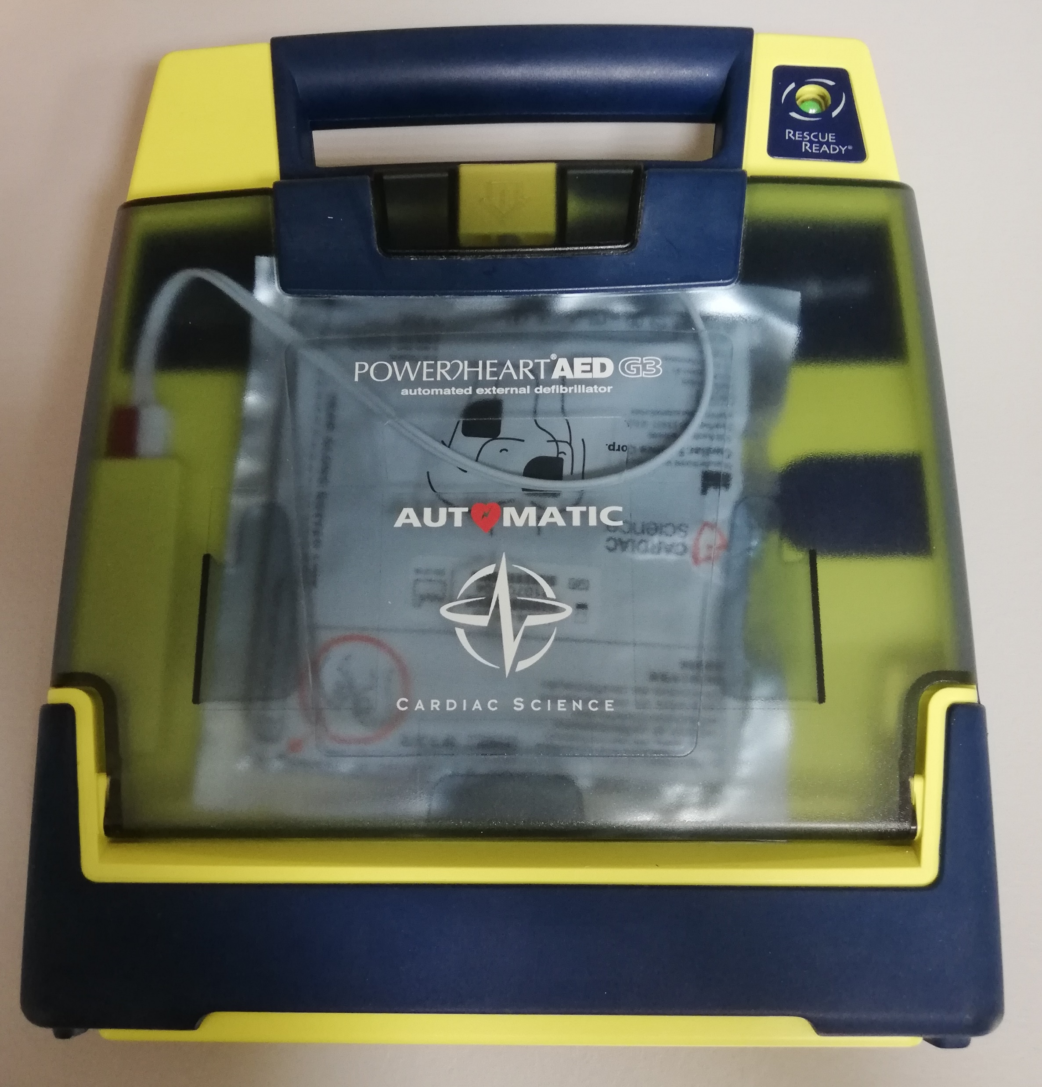
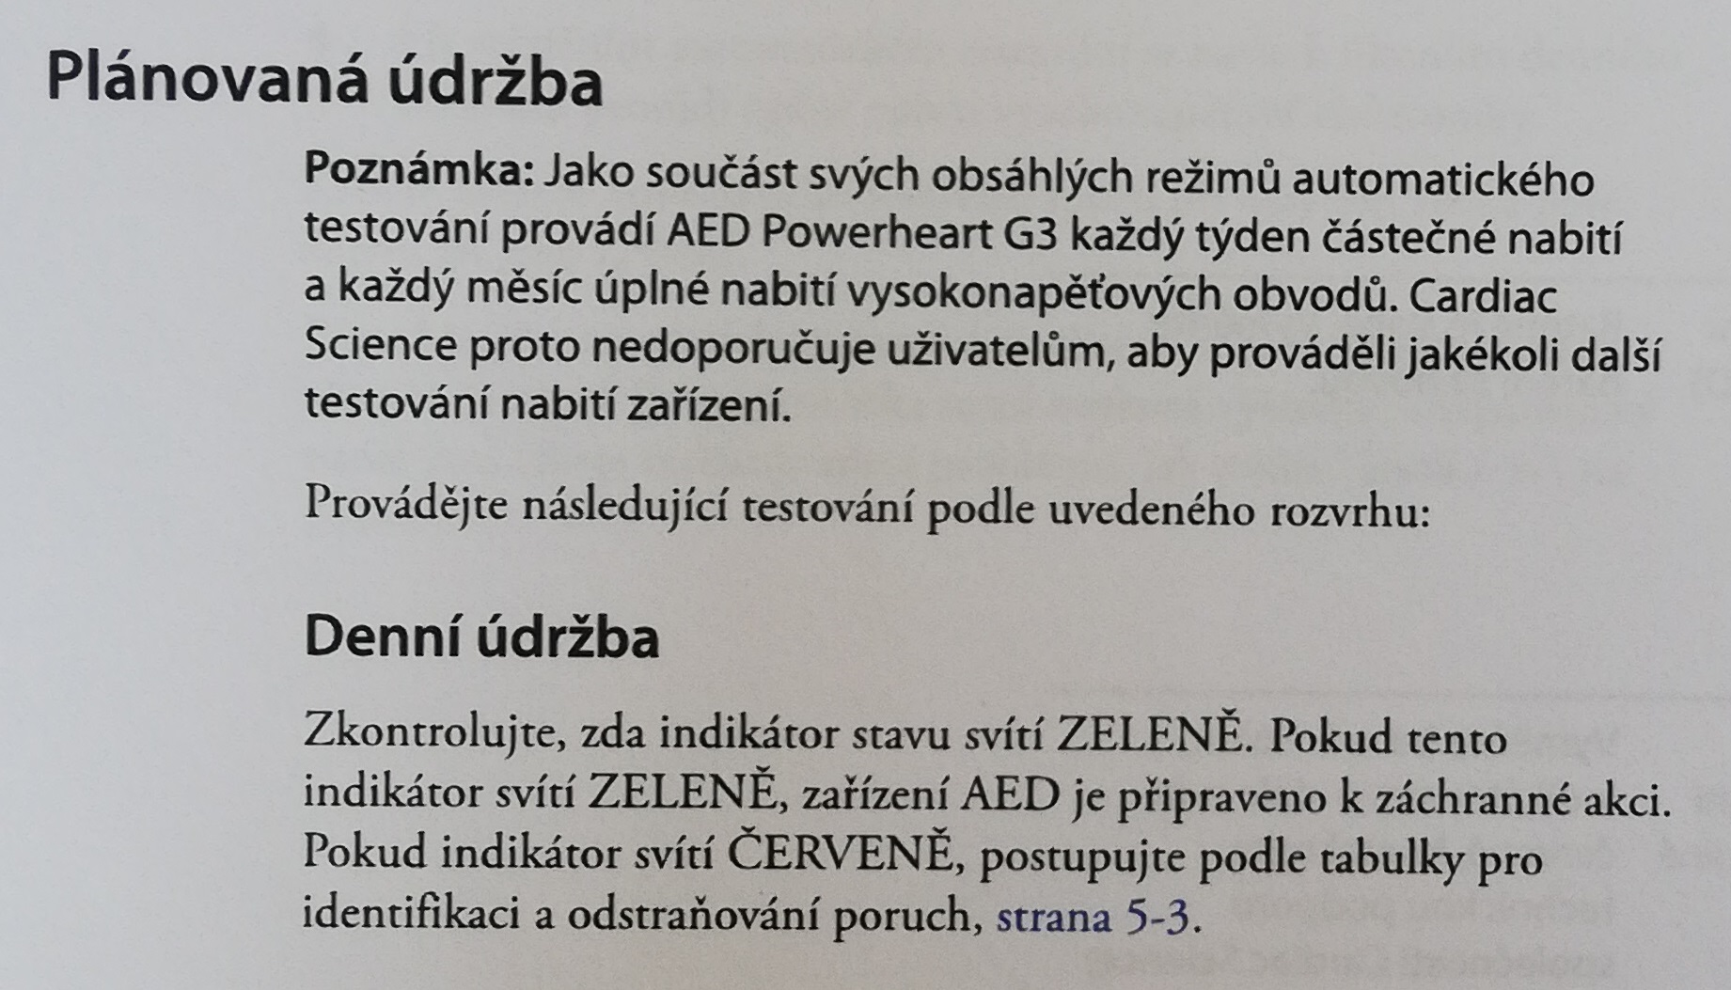
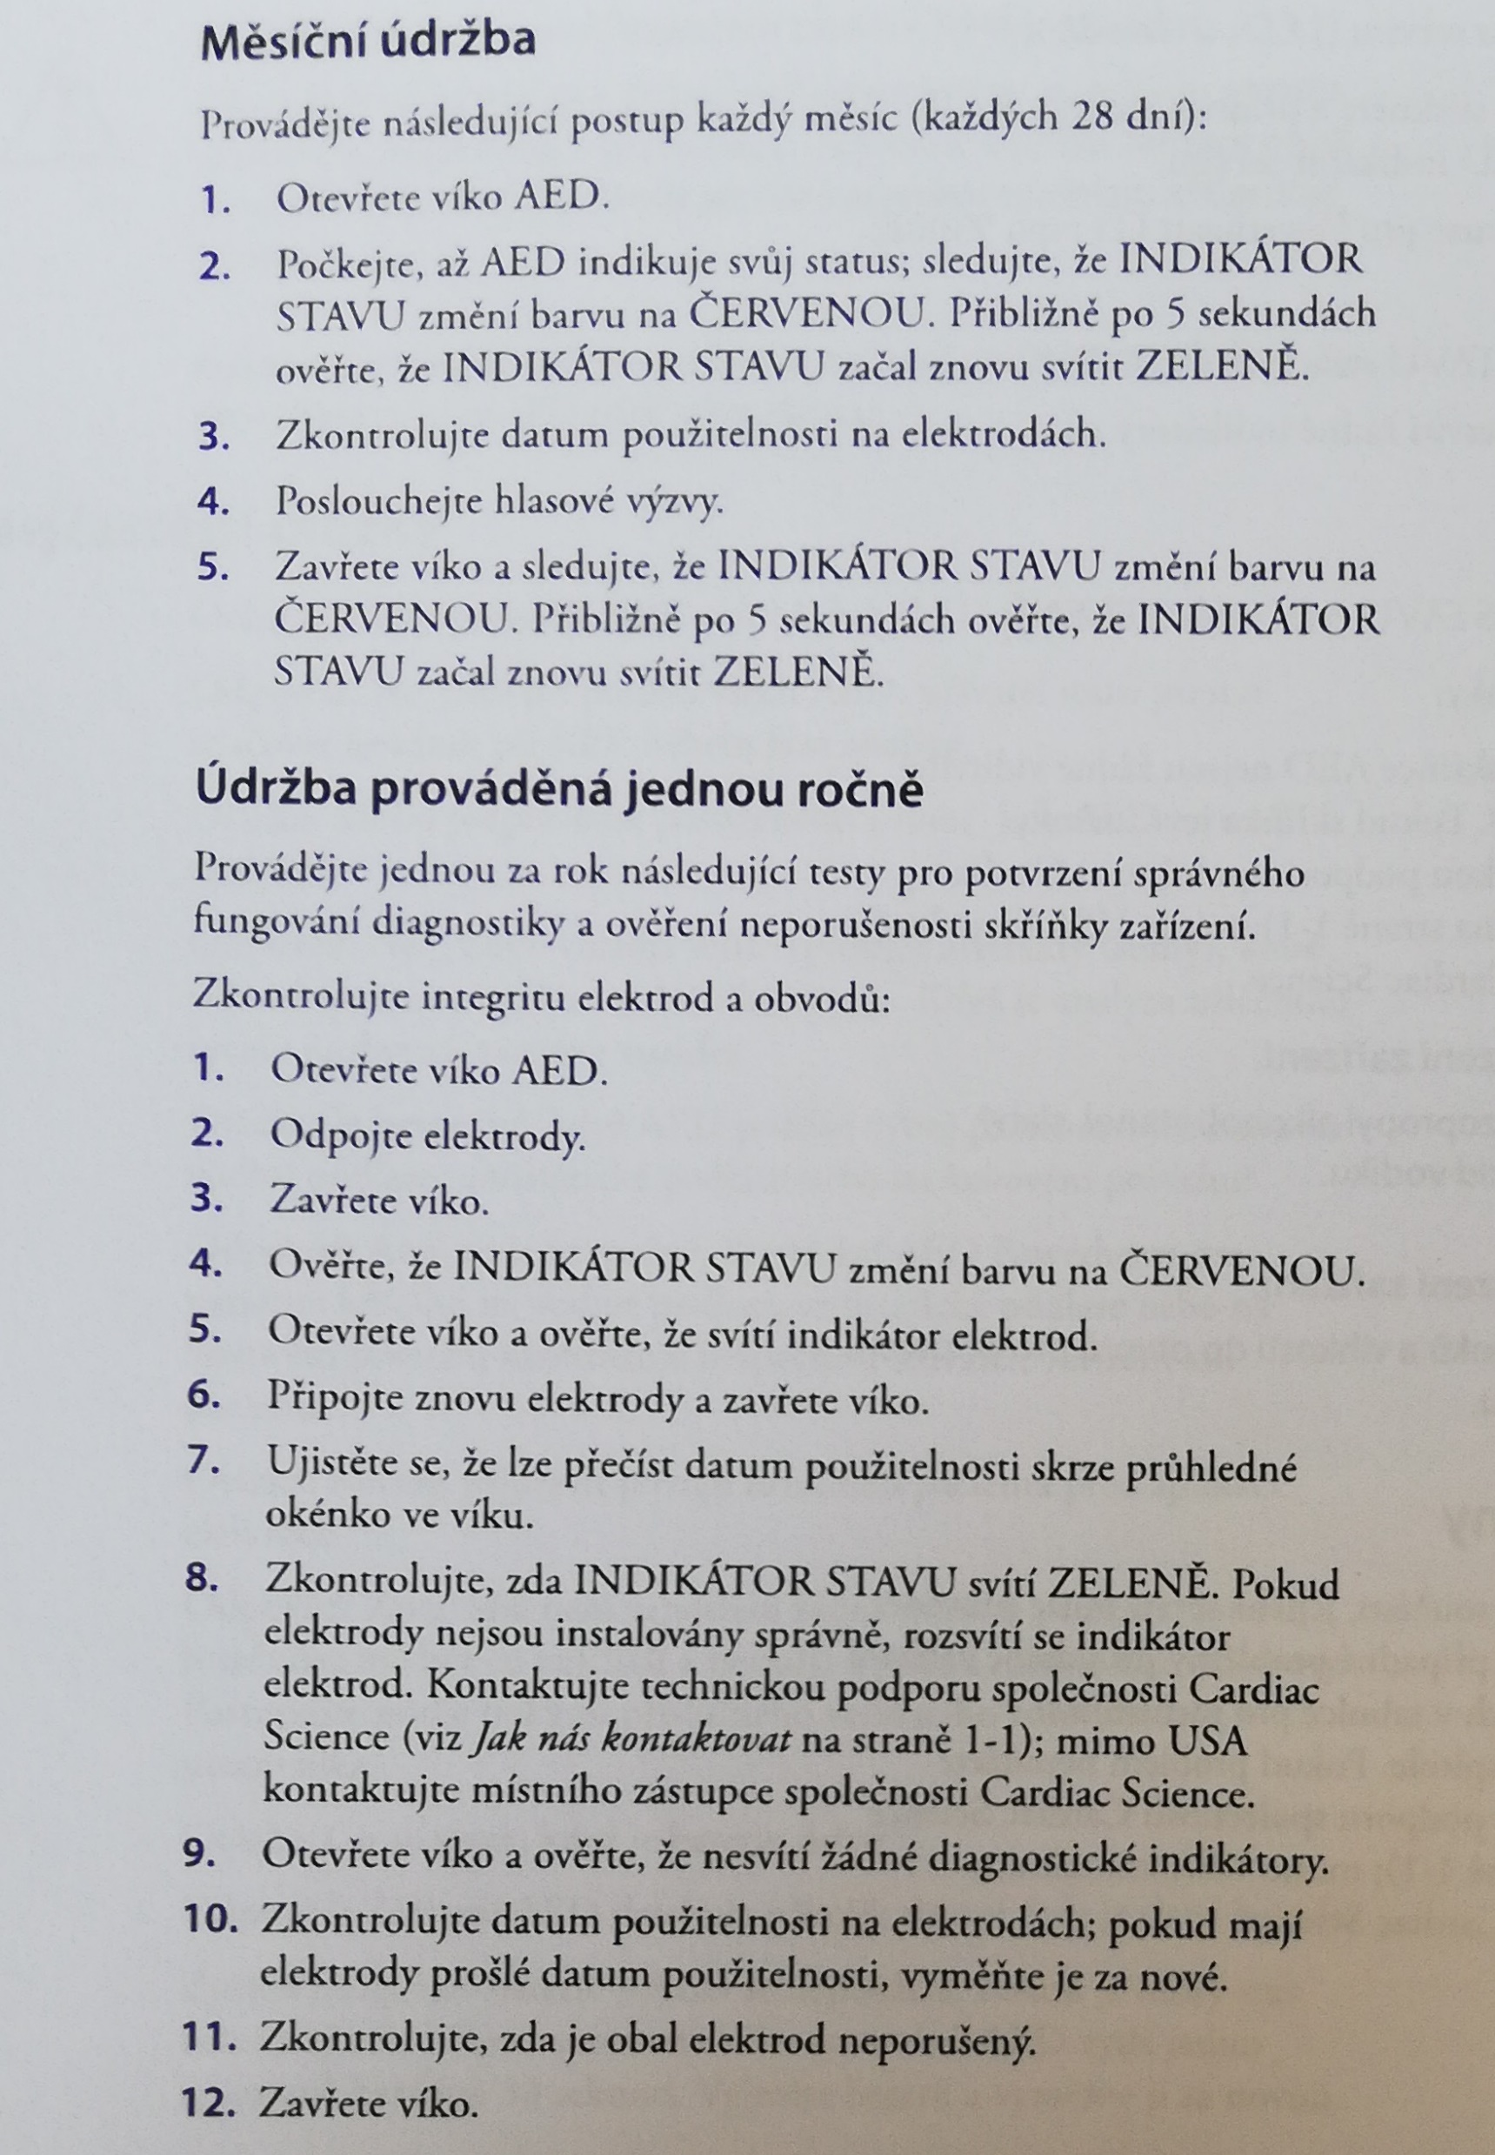
Problém 11/12
Průběh a výsledky kontrol osob nakládajících se ZP Foto 13

Slide 126
Problém 11/12
Průběh a výsledky kontrol osob nakládajících se ZP Foto 13

Slide 127
Problém 11/12
Průběh a výsledky kontrol osob nakládajících se ZP Foto 13

Slide 128
Problém 11/12
Průběh a výsledky kontrol osob nakládajících se ZP Foto 13

Slide 129
Problém 11/12
Průběh a výsledky kontrol osob nakládajících se ZP Foto 13

Slide 130
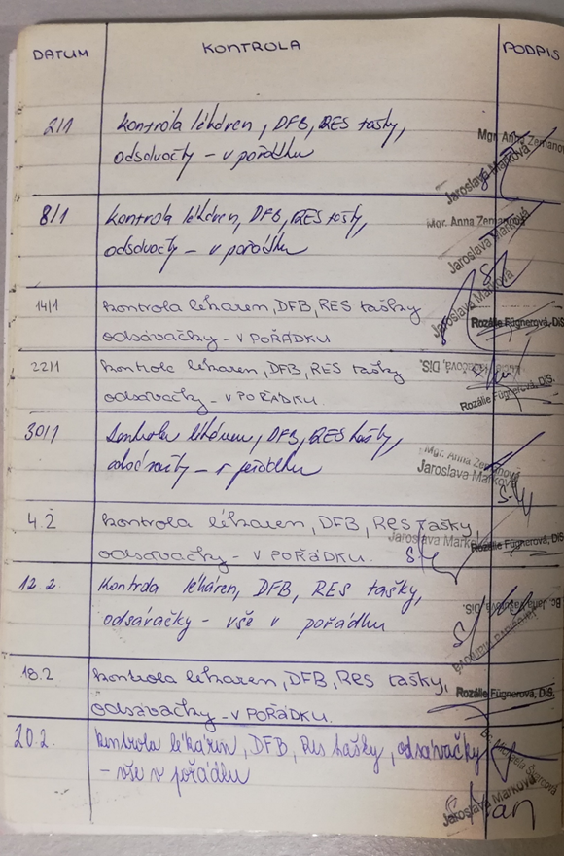
Problém 11/12
Průběh a výsledky kontrol osob nakládajících se ZP Foto 13

Slide 131
Problém 12/12
Průběh a výsledky kontrol osob nakládajících se ZP 40/55
Problém č. 12 – Správná skladovací praxe
V 377/2022 § 6 Minimální požadavky na bezpečnost prostředku pro účely správné skladovací praxe
(1) S prostředkem se nakládá tak, aby nebyl vystaven nepříznivým vlivům, nedošlo k jeho kontaminaci, poškození, odcizení, znehodnocení nebo záměně, zejména nesmí být prostředek při skladování a přepravě vystavován podmínkám, které neodpovídají podmínkám stanoveným výrobcem pro daný prostředek, zejména pokud jde o rozsah teplot, vlhkost a vystavení slunečnímu záření.
(2) Prostředek, který nelze použít podle § 38 odst. 1 zákona, prostředek, který není ve shodě s nařízením o zdravotnických prostředcích nebo nařízením o diagnostických zdravotnických prostředcích in vitro, nebo prostředek v reklamačním řízení z důvodu jiných pochybností o jeho bezpečnosti nebo účinnosti se skladuje na odděleném a označeném místě.
(3) Prostředky musí být skladovány v suchých a čistých prostorách určených pro skladování prostředků, které splňují
a) teplotní požadavky stanovené výrobcem prostředku, pokud je stanovil, a to včetně jejich kontroly spočívající v měření teploty a vedení záznamů alespoň denních maxim a minim těchto měření; záznamy těchto měření musí být uchovávány po dobu 3 let,

Slide 132
Problém 12/12
Průběh a výsledky kontrol osob nakládajících se ZP 41/55
Problém č. 12 – Správná skladovací praxe
V 377/2022 § 6 Minimální požadavky na bezpečnost prostředku pro účely správné skladovací praxe
b) požadavek na zajištění účinnými opatřeními proti vnikání hmyzu nebo jiných zvířat, prachu, plísni a jiné kontaminaci prostředku,
c) podmínku, že podlahy a povrchy úložných prostor jsou čištěny a dezinfikovány vhodným čisticím a dezinfekčním prostředkem, a
d) další specifické podmínky pro skladování, pokud jsou výrobcem stanoveny.
(4) Prostory pro hygienické potřeby zaměstnanců, prostory pro provádění úklidu, prostory pro denní místnost a místo pro přípravu a konzumaci stravy musí být odděleny od prostor určených ke skladování a distribuci prostředků.
(5) Pro prostor určený ke skladování a distribuci prostředků musí být stanoven postup pro zajištění čistoty a dezinfekce prostor a dodržování hygienických požadavků. Dodržování těchto postupů musí být pravidelně kontrolováno a evidováno. Záznamy musí být uchovávány po dobu 1 roku a být na místě k nahlédnutí.

Slide 133
Problém 12/12
Průběh a výsledky kontrol osob nakládajících se ZP 42/55
Problém č. 12 – Správná skladovací praxe
Z 375/2022 § 27 Správná skladovací praxe
(1) Pro účely tohoto zákona se správnou skladovací praxí rozumí souhrn pravidel zajišťujících, aby přeprava a skladování prostředku bylo uskutečňováno v souladu s pokyny výrobce a minimálními požadavky na bezpečnost prostředku. Minimální požadavky na bezpečnost prostředku stanoví prováděcí právní předpis.
(2) Distributor a dovozce jsou povinni dodržovat správnou skladovací praxi.

Slide 134
Problém 12 A/12
Průběh a výsledky kontrol osob nakládajících se ZP 43/55
SSP – A) Identifikace skladů ZP
Každé místo, na kterém je umístěn ZP déle než 24 hodin, je považováno za sklad ZP
Na ZP uložené na místě kratší dobu než 24 hodin je pohlíženo jako na ZP určené k denní spotřebě, tzn., že se na ně nevztahuje např. povinnost monitoringu teploty, vlhkosti a tlaku
Skladování ZP společně s léčivy není problémem - musí být ale splněny všechny požadavky všech výrobců všech skladovaných ZP a LP
Při finálním definování skladů ZP je rozumné provést jejich posouzení z hlediska metrologického, provozního, stavebního i ekonomického
POZOR na „nepodkročitelné minimum“ – prostory pro hygienické potřeby zaměstnanců, prostory pro provádění úklidu, prostory pro denní místnost a místo pro přípravu a konzumaci stravy musí být odděleny od prostor určených ke skladování a distribuci prostředků
Odpovídajícím posouzením by měly projít všechny prostory pro skladování a přepravu ZP - např. i transportní boxy či nákladní/sanitní vozy používané k přepravě ZP (zvláště při rozvozu SZM z centrálního skladu na oddělení/kliniky nemocnice situované v různých částech města)

Slide 135
Problém 12 B/12
Průběh a výsledky kontrol osob nakládajících se ZP 44/55
SSP – B) Definování skladovacích podmínek
Pokud u žádného ZP skladovaného v daném skladu VYR nestanovil parametry pro teplotu a/nebo vlhkost a/nebo tlak, nevzniká logicky POS povinnost sklad monitorovat
POZOR i podobné ZP od různých výrobců mohou mít různě ne/stanovené podmínky pro t/ϕ/p
Sklad musí projít posouzením z hlediska jeho prostorových parametrů, resp. jeho tepelné a vlhkostní homogenity => rozhodnutí o počtu a umístění teplotních a vlhkostních měřidel/čidel.
Sklad musí splňovat základní „kvalitativní i kvantitativní parametry“
Základní „kvalitativní“ parametry
ochrana před přímým slunečním světlem
ochrana před vlhkostí
ochrana před plísněmi, prachem, hmyzem, hlodavci atp.
ochrana před dalšími možnými kontaminanty

Slide 136
Problém 12 B/12
Průběh a výsledky kontrol osob nakládajících se ZP 45/55
Monitoring „kvantitativních“ parametrů
teplota (MIN/MAX teploměr), vlhkost (vlhkoměr) a tlak (barometr) – POUZE pokud VYR stanovil!
kalibrace měřidel (nezaměňovat s ověřováním měřidel ČMI/AML – teploměr pokojový vs. lékařský)
Záznamy o teplotě
záznamy monitoringu jsou povinné POUZE pro teplotu
musí být ve formě MIN a MAX teploty (de facto kontinuální měření) a v režimu 24/7 (365)
povinnost archivace záznamů je 3 roky
záznam z logiky věci musí být pravidelně vyhodnocován a následně přijatá nápravná opatření musejí být smysluplná
již běžně zvládnutá pravidla pro LP nejsou zcela identická s pravidly pro ZP!
pozor na dodržování podmínek při přepravě DIS/DOV/VYR
Stanovení rozsahu monitorovaných podmínek – dle uskladněných ZP

Slide 137
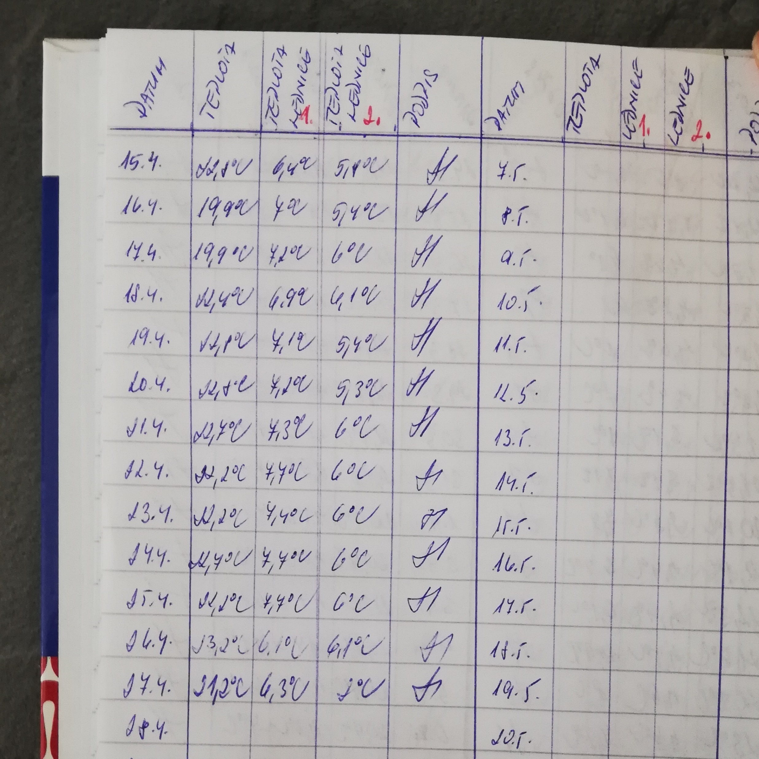
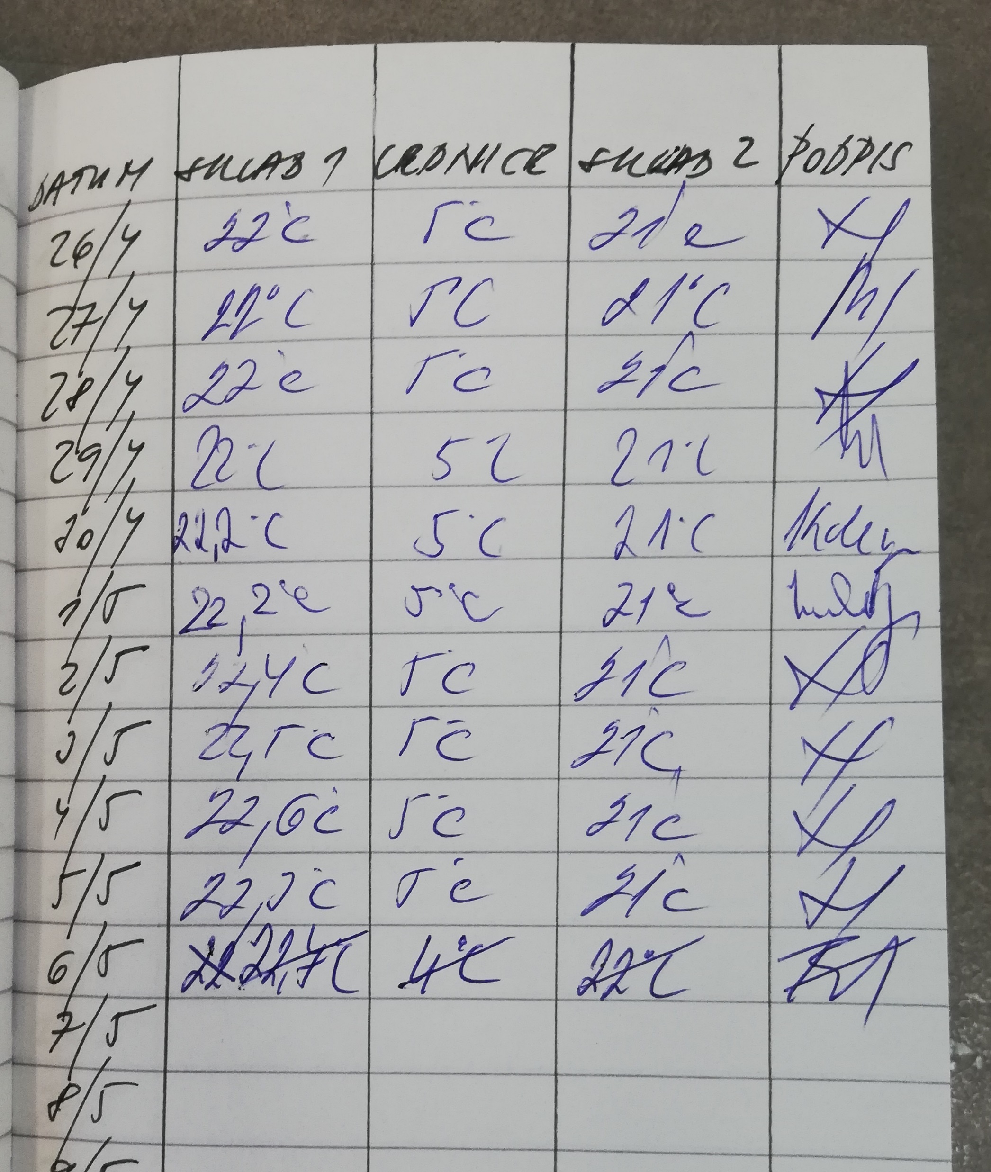
Problém 12 B/12
Průběh a výsledky kontrol osob nakládajících se ZP Foto 14

Slide 138
Problém 12 B/12
Průběh a výsledky kontrol osob nakládajících se ZP Foto 14

Slide 139
Problém 12 B/12
Průběh a výsledky kontrol osob nakládajících se ZP Foto 14

Slide 140
Problém 12 B/12
Průběh a výsledky kontrol osob nakládajících se ZP Foto 14

Slide 141
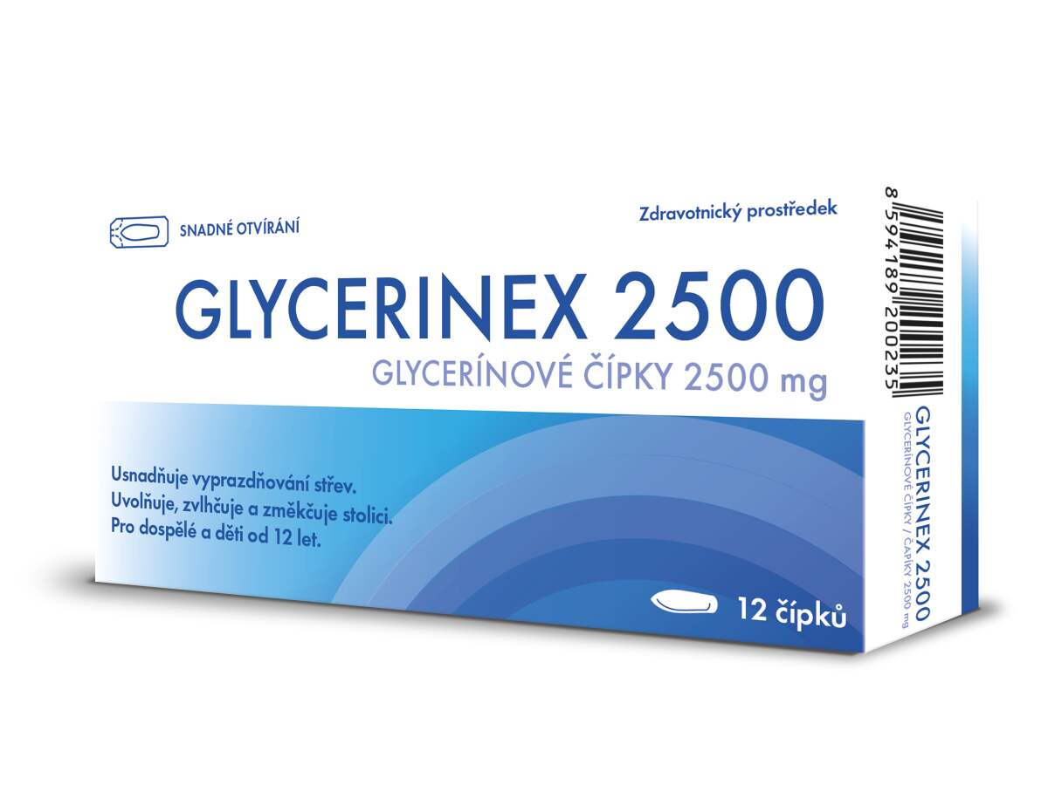
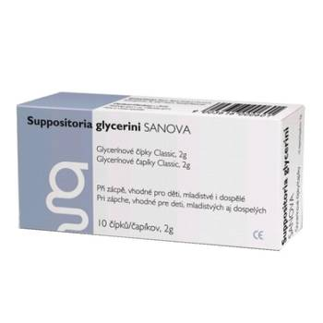
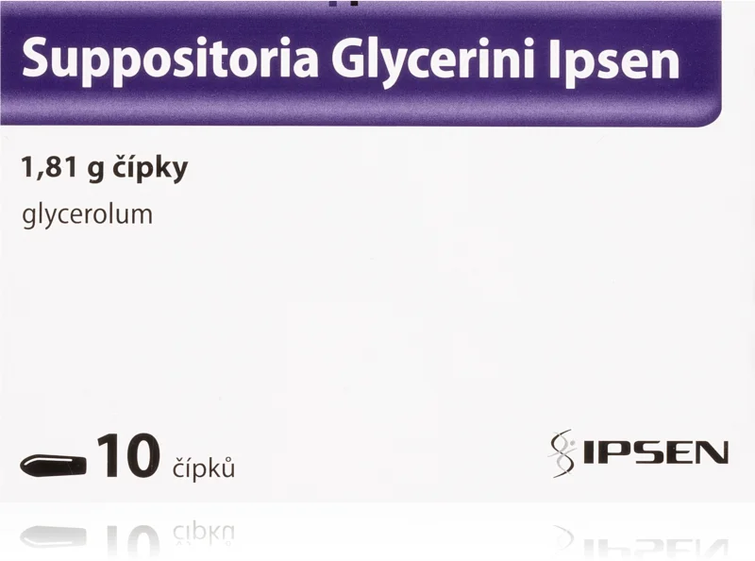
Problém 12 B/12
Průběh a výsledky kontrol osob nakládajících se ZP 46/55
Volně prodejný léčivý přípravek
Registrační číslo SÚKL: 61/168/77-C

Slide 142
Problém 12 B/12
Průběh a výsledky kontrol osob nakládajících se ZP 46/55
Volně prodejný léčivý přípravek
Registrační číslo SÚKL: 61/168/77-C

Slide 143
Problém 12 B/12
Průběh a výsledky kontrol osob nakládajících se ZP 46/55
Volně prodejný léčivý přípravek
Registrační číslo SÚKL: 61/168/77-C

Slide 144
Problém 12 B/12
Průběh a výsledky kontrol osob nakládajících se ZP 46/55
Volně prodejný léčivý přípravek
Registrační číslo SÚKL: 61/168/77-C

Slide 145
Problém 12 B/12
Průběh a výsledky kontrol osob nakládajících se ZP 47/55
Analýzou modelové situace dojdeme k následujícím výstupům:
pro tento sklad ZP musí být zajištěn monitoring teploty, vlhkosti i tlaku,
teplota v tomto skladu nesmí klesnout pod 10 °C a zároveň nesmí překročit 25 °C,
vlhkost v tomto skladu nesmí klesnout pod 20 % a zároveň nesmí překročit 75 % (optimální 40 – 60 %),
tlak v tomto skladu nesmí klesnout pod 700 hPa a zároveň nesmí překročit 1 060 hPa (ČR 967,2 – 1057,2 hPa),
pokud musejí být v tomto skladu skladovány AB0 sety, musejí být v prostoru s jiným teplotním režimem, tzn. např. navíc nákup chladničky do tohoto skladu (nebo uskladnění jinde v již existující chladničce).

Slide 146
Problém 12 B/12
Průběh a výsledky kontrol osob nakládajících se ZP 47/55
Analýzou modelové situace dojdeme k následujícím výstupům:
pro tento sklad ZP musí být zajištěn monitoring teploty, vlhkosti i tlaku,
teplota v tomto skladu nesmí klesnout pod 10 °C a zároveň nesmí překročit 25 °C,
vlhkost v tomto skladu nesmí klesnout pod 20 % a zároveň nesmí překročit 75 % (optimální 40 – 60 %),
tlak v tomto skladu nesmí klesnout pod 700 hPa a zároveň nesmí překročit 1 060 hPa (ČR 967,2 – 1057,2 hPa),
pokud musejí být v tomto skladu skladovány AB0 sety, musejí být v prostoru s jiným teplotním režimem, tzn. např. navíc nákup chladničky do tohoto skladu (nebo uskladnění jinde v již existující chladničce).

Slide 147
Problém 12 B/12
Průběh a výsledky kontrol osob nakládajících se ZP 47/55
Analýzou modelové situace dojdeme k následujícím výstupům:
pro tento sklad ZP musí být zajištěn monitoring teploty, vlhkosti i tlaku,
teplota v tomto skladu nesmí klesnout pod 10 °C a zároveň nesmí překročit 25 °C,
vlhkost v tomto skladu nesmí klesnout pod 20 % a zároveň nesmí překročit 75 % (optimální 40 – 60 %),
tlak v tomto skladu nesmí klesnout pod 700 hPa a zároveň nesmí překročit 1 060 hPa (ČR 967,2 – 1057,2 hPa),
pokud musejí být v tomto skladu skladovány AB0 sety, musejí být v prostoru s jiným teplotním režimem, tzn. např. navíc nákup chladničky do tohoto skladu (nebo uskladnění jinde v již existující chladničce).

Slide 148
Problém 12 B/12
Průběh a výsledky kontrol osob nakládajících se ZP 47/55
Analýzou modelové situace dojdeme k následujícím výstupům:
pro tento sklad ZP musí být zajištěn monitoring teploty, vlhkosti i tlaku,
teplota v tomto skladu nesmí klesnout pod 10 °C a zároveň nesmí překročit 25 °C,
vlhkost v tomto skladu nesmí klesnout pod 20 % a zároveň nesmí překročit 75 % (optimální 40 – 60 %),
tlak v tomto skladu nesmí klesnout pod 700 hPa a zároveň nesmí překročit 1 060 hPa (ČR 967,2 – 1057,2 hPa),
pokud musejí být v tomto skladu skladovány AB0 sety, musejí být v prostoru s jiným teplotním režimem, tzn. např. navíc nákup chladničky do tohoto skladu (nebo uskladnění jinde v již existující chladničce).

Slide 149
Problém 12 B/12
Průběh a výsledky kontrol osob nakládajících se ZP 47/55
Analýzou modelové situace dojdeme k následujícím výstupům:
pro tento sklad ZP musí být zajištěn monitoring teploty, vlhkosti i tlaku,
teplota v tomto skladu nesmí klesnout pod 10 °C a zároveň nesmí překročit 25 °C,
vlhkost v tomto skladu nesmí klesnout pod 20 % a zároveň nesmí překročit 75 % (optimální 40 – 60 %),
tlak v tomto skladu nesmí klesnout pod 700 hPa a zároveň nesmí překročit 1 060 hPa (ČR 967,2 – 1057,2 hPa),
pokud musejí být v tomto skladu skladovány AB0 sety, musejí být v prostoru s jiným teplotním režimem, tzn. např. navíc nákup chladničky do tohoto skladu (nebo uskladnění jinde v již existující chladničce).

Slide 150
Problém 12 B/12
Průběh a výsledky kontrol osob nakládajících se ZP 47/55
Analýzou modelové situace dojdeme k následujícím výstupům:
pro tento sklad ZP musí být zajištěn monitoring teploty, vlhkosti i tlaku,
teplota v tomto skladu nesmí klesnout pod 10 °C a zároveň nesmí překročit 25 °C,
vlhkost v tomto skladu nesmí klesnout pod 20 % a zároveň nesmí překročit 75 % (optimální 40 – 60 %),
tlak v tomto skladu nesmí klesnout pod 700 hPa a zároveň nesmí překročit 1 060 hPa (ČR 967,2 – 1057,2 hPa),
pokud musejí být v tomto skladu skladovány AB0 sety, musejí být v prostoru s jiným teplotním režimem, tzn. např. navíc nákup chladničky do tohoto skladu (nebo uskladnění jinde v již existující chladničce).

Slide 151
Problém 12 B/12
Průběh a výsledky kontrol osob nakládajících se ZP 48/55
Info v návodu
Info na obalu
Piktogramy

Slide 152
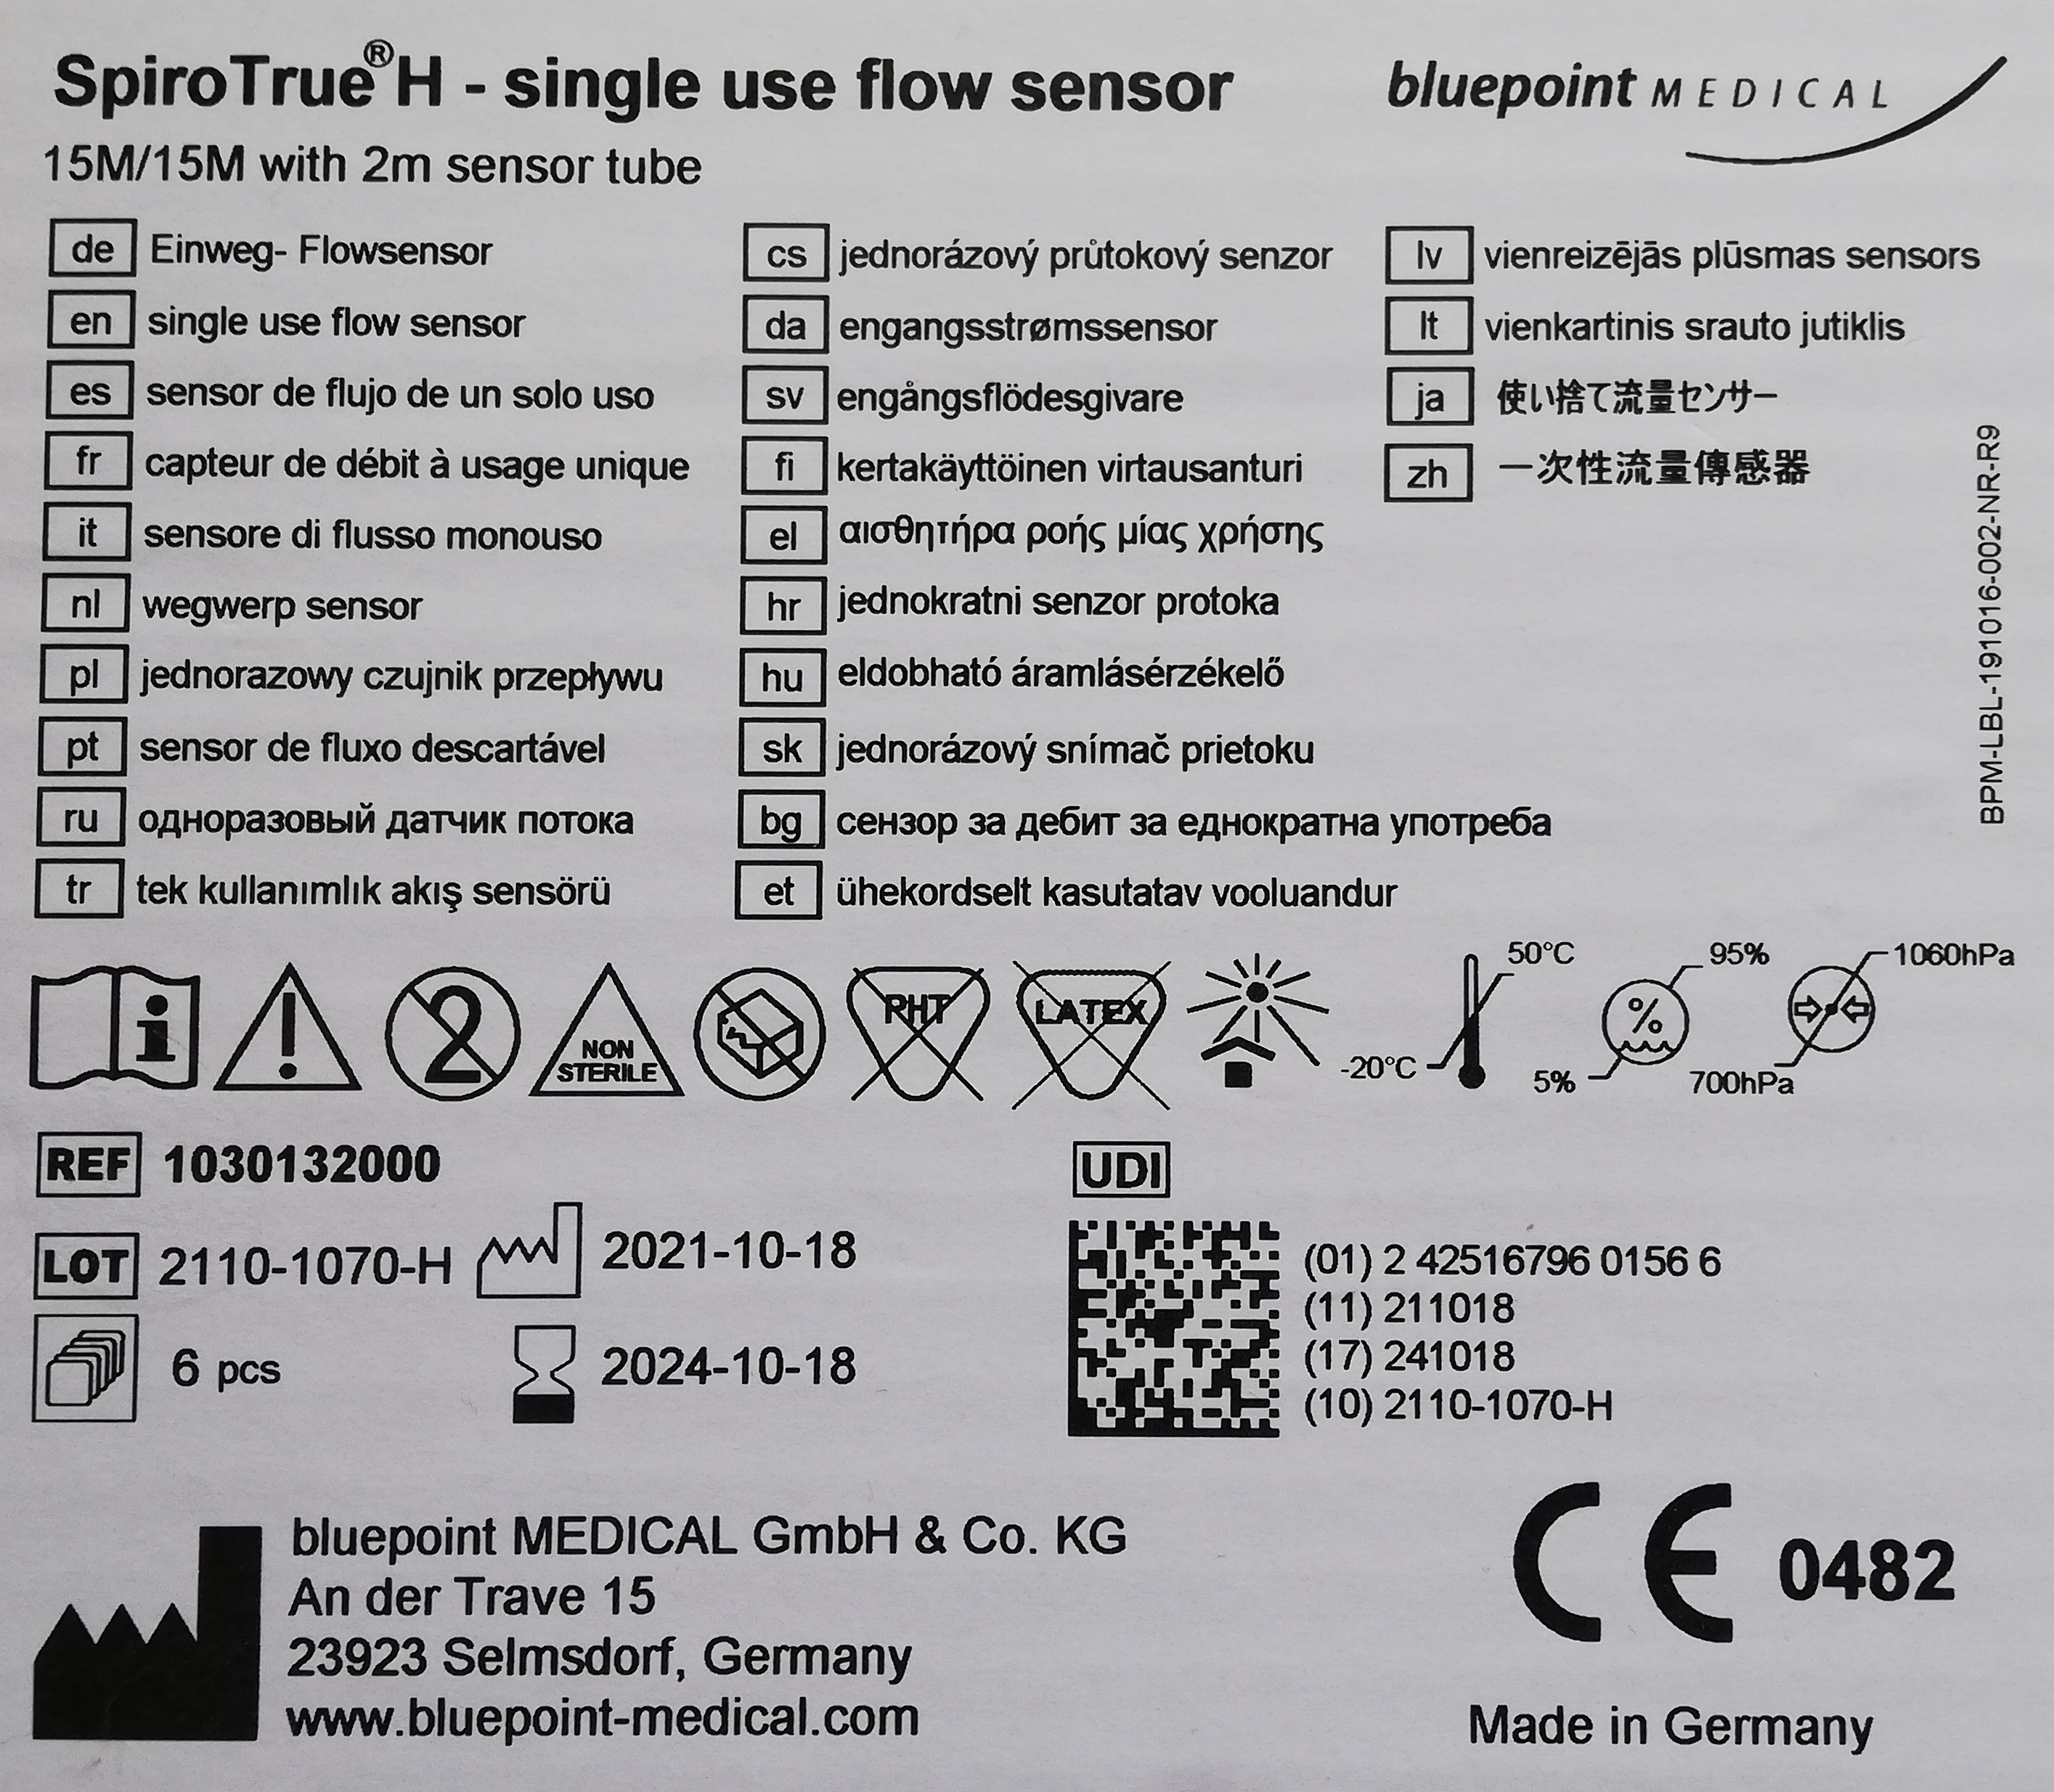
Problém 12 B/12
Průběh a výsledky kontrol osob nakládajících se ZP Foto 15

Slide 153
Problém 12 B/12
Průběh a výsledky kontrol osob nakládajících se ZP Foto 15

Slide 154
Problém 12 B/12
Průběh a výsledky kontrol osob nakládajících se ZP Foto 15

Slide 155
Problém 12 B/12
Průběh a výsledky kontrol osob nakládajících se ZP Foto 15

Slide 156
Problém 12 B/12
Průběh a výsledky kontrol osob nakládajících se ZP Foto 15

Slide 157
Problém 12 B/12
Průběh a výsledky kontrol osob nakládajících se ZP Foto 15

Slide 158
Problém 12 B/12
Průběh a výsledky kontrol osob nakládajících se ZP Foto 15

Slide 159
Problém 12 B/12
Průběh a výsledky kontrol osob nakládajících se ZP Foto 15

Slide 160
Problém 12 C/12
Průběh a výsledky kontrol osob nakládajících se ZP 49/55
SSP – C) Monitorovací systém
Dle reálných podmínek a potřeb skladu/oddělení/nemocnice navrhnout optimální způsob řešení monitoringu pro daný sklad/oddělení/nemocnici
Široká škála možností – MIN/MAX teploměry, vlhkoměry, barometry, dataloggery, elektronická mono/polyfunkční měřidla, monitorovací systémy (nastavení různých mezí, alarmů, hlídaní otevřených dveří, přístupová práva, perioda ukládání atd.)
Řešením může být i „chytrá“ klimatizace
Možností finálního řešení je nepřeberné množství, ale vždy musí být systém schopen poskytovat validní data - má-li tomu tak být, pak musí být postaven z kalibrovatelných / validovatelných / kontrolovatelných prvků.
Monitoring nesmí být samoúčelný – smysluplný systém následných opatření včetně kompetencí opravňujících k řešení vzniklých problémů – řešení tzv. „NU“

Slide 161
Problém 12 D/12
Průběh a výsledky kontrol osob nakládajících se ZP 50/55
Problém č. 12 – Správná skladovací praxe
Z 375/2022 § 38 Obecná ustanovení
(1) Prostředek nelze použít, pokud se jedná o prostředek,
a) který je uvedený na trh v rozporu s nařízením o zdravotnických prostředcích v případě zdravotnických prostředků nebo s nařízením o diagnostických zdravotnických prostředcích in vitro v případě diagnostických zdravotnických prostředků in vitro, a osoba, která takový prostředek používá, o této skutečnosti věděla nebo měla a mohla vědět,
b) u něhož existuje důvodné podezření, že bezpečnost a zdraví pacientů nebo třetích osob jsou ohroženy, a to i v případě, že prostředek je řádně instalován, popřípadě zaveden do lidského těla, udržován a používán v souladu s určeným účelem,
c) kterému uplynula lhůta pro bezpečné použití nebo implantaci,
d) který má z hlediska své výroby nedostatky, které mohou vést k ohrožení zdraví pacientů nebo třetích osob, nebo
e) u něhož může být ohrožena bezpečnost nebo ovlivněna jeho účinnost nebo funkční způsobilost v důsledku zjevně porušené celistvosti originálního balení.

Slide 162
Problém 12 D/12
Průběh a výsledky kontrol osob nakládajících se ZP 50/55
Problém č. 12 – Správná skladovací praxe
Z 375/2022 § 38 Obecná ustanovení
(1) Prostředek nelze použít, pokud se jedná o prostředek,
a) který je uvedený na trh v rozporu s nařízením o zdravotnických prostředcích v případě zdravotnických prostředků nebo s nařízením o diagnostických zdravotnických prostředcích in vitro v případě diagnostických zdravotnických prostředků in vitro, a osoba, která takový prostředek používá, o této skutečnosti věděla nebo měla a mohla vědět,
b) u něhož existuje důvodné podezření, že bezpečnost a zdraví pacientů nebo třetích osob jsou ohroženy, a to i v případě, že prostředek je řádně instalován, popřípadě zaveden do lidského těla, udržován a používán v souladu s určeným účelem,
c) kterému uplynula lhůta pro bezpečné použití nebo implantaci,
d) který má z hlediska své výroby nedostatky, které mohou vést k ohrožení zdraví pacientů nebo třetích osob, nebo
e) u něhož může být ohrožena bezpečnost nebo ovlivněna jeho účinnost nebo funkční způsobilost v důsledku zjevně porušené celistvosti originálního balení.

Slide 163
Problém 12 D/12
Průběh a výsledky kontrol osob nakládajících se ZP 51/55
SSP – D) Lhůta pro bezpečné použití
Dodržování doby exspirace
ZP, který nelze použít – zásadním důvodem bývá EXP
pravidelná kontrola EXP jednotlivých ZP ve skladu
POZOR při skladování jednoho druhu, ale různých LOT/různých EXP („sesypávání“ šarží), zarovnávání starších ZP v regálech EXP novějšími, ukládání ZP do obalů od jiných ZP atd.
Záznamy o kontrole exspirace
smysluplné stanovení periody kontroly a vhodný způsob doložení jejího provádění
ZP v reklamačním řízení z důvodu jiných pochybností o jeho bezpečnosti nebo účinnosti se skladuje na odděleném a označeném místě
Obecně se jedná o kontrolu bezpečnosti ZP, tzn. také např. neporušenosti obalu, zjevných vad, neúplnosti, změny barvy atd.

Slide 164
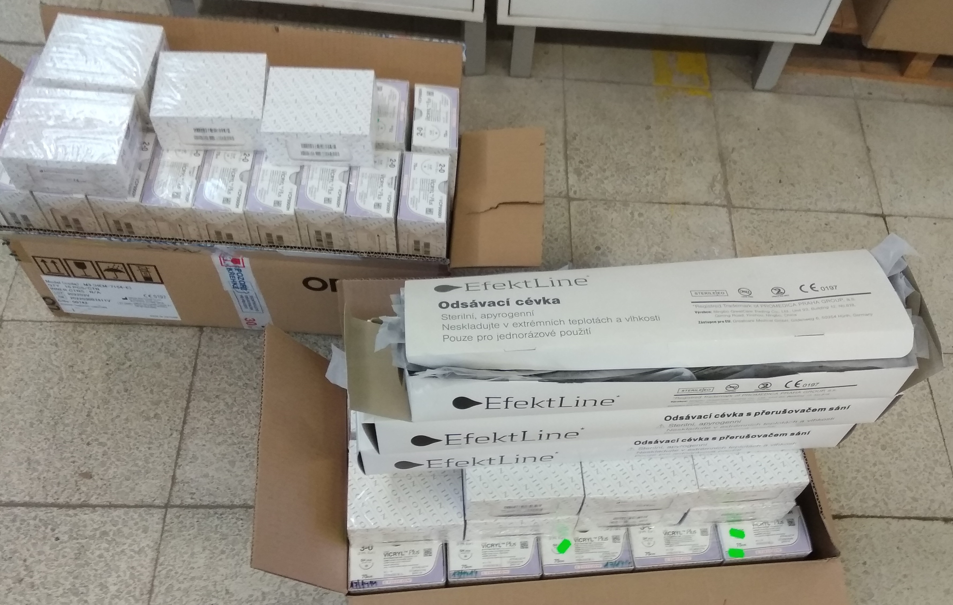
Problém 12 D/12
Průběh a výsledky kontrol osob nakládajících se ZP Foto 16
^{Kontrola VII 2022}

Slide 165
Problém 12 D/12
Průběh a výsledky kontrol osob nakládajících se ZP Foto 16
^{Kontrola VII 2022}

Slide 166
Problém 12 D/12
Průběh a výsledky kontrol osob nakládajících se ZP Foto 16
^{Kontrola VII 2022}

Slide 167
Problém 12 D/12
Průběh a výsledky kontrol osob nakládajících se ZP Foto 16
^{Kontrola VII 2022}

Slide 168
Problém 12 D/12
Průběh a výsledky kontrol osob nakládajících se ZP Foto 17
^{Kontrola III 2022}

Slide 169
Problém 12 D/12
Průběh a výsledky kontrol osob nakládajících se ZP Foto 17
^{Kontrola III 2022}

Slide 170
Problém 12 D/12
Průběh a výsledky kontrol osob nakládajících se ZP Foto 17
^{Kontrola III 2022}

Slide 171
Problém 12 D/12
Průběh a výsledky kontrol osob nakládajících se ZP Foto 17
^{Kontrola III 2022}

Slide 172
Problém 12 D/12
Průběh a výsledky kontrol osob nakládajících se ZP Foto 17
^{Kontrola III 2022}

Slide 173
Problém 12 D/12
Průběh a výsledky kontrol osob nakládajících se ZP Foto 17

Slide 174
Problém 12 D/12
Průběh a výsledky kontrol osob nakládajících se ZP Foto 17

Slide 175
Problém 12 D/12
Průběh a výsledky kontrol osob nakládajících se ZP Foto 17

Slide 176
Problém 12 D/12
Průběh a výsledky kontrol osob nakládajících se ZP Foto 18
^{Naši „rekordmani“ ! ! !}

Slide 177
Problém 12 D/12
Průběh a výsledky kontrol osob nakládajících se ZP Foto 18
^{Naši „rekordmani“ ! ! !}

Slide 178
Problém 12 D/12
Průběh a výsledky kontrol osob nakládajících se ZP Foto 18
^{Naši „rekordmani“ ! ! !}

Slide 179
Problém 12 E/12
Průběh a výsledky kontrol osob nakládajících se ZP 52/55
SSP – E) Zajištění čistoty a dezinfekce prostor
Provádění řádného úklidu skladovacích (přepravních) prostor
stanovené postupy pro zajištění čistoty a dezinfekce prostor a dodržování hygienických požadavků
podlahy a povrchy úložných prostor jsou čištěny a dezinfikovány vhodným čisticím a dezinfekčním prostředkem
Záznamy o úklidu a jeho kontrole
dodržování postupů musí být evidováno (podlahy obvykle úklidová firma – povrchy obvykle zdravotnický personál)
dodržování postupů musí být pravidelně kontrolováno
povinnost archivace záznamů je 1 rok
musí být na místě k nahlédnutí (pozor při outsourcingu úklidu!)

Slide 180
Problém 12 E/12
Průběh a výsledky kontrol osob nakládajících se ZP 53/55

Slide 181
Problém 12 E/12
Průběh a výsledky kontrol osob nakládajících se ZP 53/55

Slide 182
Problém 12 E/12
Průběh a výsledky kontrol osob nakládajících se ZP 53/55

Slide 183
Problém 12 E/12
Průběh a výsledky kontrol osob nakládajících se ZP 53/55

Slide 184
Problém 12 E/12
Průběh a výsledky kontrol osob nakládajících se ZP 53/55

Slide 185
Problém 12 E/12
Průběh a výsledky kontrol osob nakládajících se ZP 53/55

Slide 186
Problém 12 E/12
Průběh a výsledky kontrol osob nakládajících se ZP 53/55

Slide 187
Problém 12 E/12
Průběh a výsledky kontrol osob nakládajících se ZP 53/55

Slide 188
Problém 12 E/12
Průběh a výsledky kontrol osob nakládajících se ZP Foto 19

Slide 189
Problém 12 E/12
Průběh a výsledky kontrol osob nakládajících se ZP Foto 19

Slide 190
Problém 12 E/12
Průběh a výsledky kontrol osob nakládajících se ZP Foto 19

Slide 191
Problém 12 E/12
Průběh a výsledky kontrol osob nakládajících se ZP Foto 19
Proč MIN/MAX teploměr?

Slide 192
Závěr
Průběh a výsledky kontrol osob nakládajících se ZP 54/55
Přestupky POS dle četnosti
SSP – monitoring MIN/MAX teploměrem + záznam MIN a MAX teploty
SSP – výskyt ZP s překročenou dobou exspirace + vyčleněné místo (absence efektivní kontroly)
SSP – úklid skladů ZP dle definovaných postupů + doložitelnost jeho realizace
SPP – dodržování ostatních definovaných podmínek (přímé sluneční světlo, hmyz + hlodavci, vlhkost + plísně, denní místnost)
Návody – aktuální v ČJ (především k SZM)
INS – absence školení + správné pověření osob
BTK – dodržování intervalů + osvědčení SER
Označení CCZ a CE (platné posouzení shody)

Slide 193
Průběh a výsledky kontrol osob nakládajících se ZP 55/55
ZP²

Slide 194
Průběh a výsledky kontrol osob nakládajících se ZP 55/55
ZP x ZP

Slide 195
Průběh a výsledky kontrol osob nakládajících se ZP 55/55
Zlaté Pravidlo
X
Zdravotnických Prostředků

Slide 196
Průběh a výsledky kontrol osob nakládajících se ZP 55/55
Pokud si nejste jisti, k jakému řešení se přiklonit, posuďte daný problém prismatem základní filozofie legislativy ZP, tzn. nejsmysluplnější zajištění maximální bezpečnosti pacienta či uživatele prostředku v konkrétních podmínkách při použití konkrétního prostředku.

Slide 197
Průběh a výsledky kontrol osob nakládajících se ZP Foto 20
Vy a ZP
jste na stejné lodi !!!

Slide 198
Průběh a výsledky kontrol osob nakládajících se ZP Foto 20
Ale nejste
v tom sami !!!

Slide 199
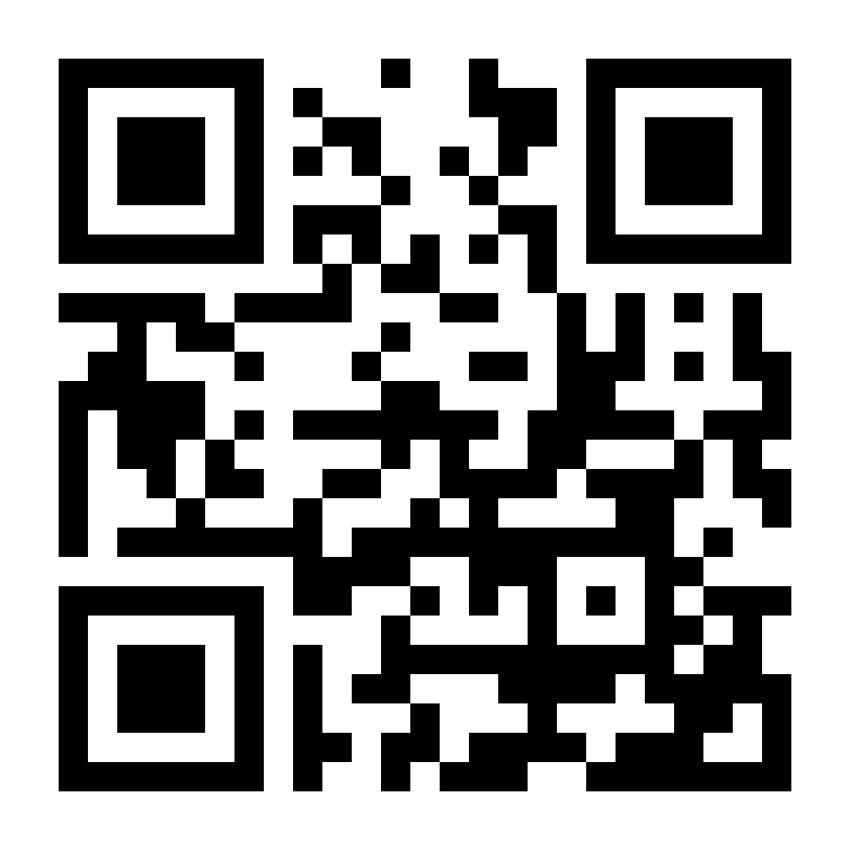
dotazník spokojenosti Předem děkujeme za spolupráci a za čas věnovaný odpovědím.
Dotazník spokojenosti
MÁTE ZKUŠENOSTI SE SÚKL?
Podělte se o ně s námi!
SÚKL se jako každá organizace snaží zlepšovat a rozvíjet poskytované služby.
Budeme proto rádi, když nám dáte zpětnou vazbu vyplněním následujícího dotazníku.

Slide 200
Děkujeme za pozornost.
Státní ústav pro kontrolu léčiv
Šrobárova 48, 100 41 Praha 10
tel.: +420 272 185 111
fax: +420 271 732 377
e-mail: posta@sukl.cz

